Slide 1
Az 204
Jean-Pierre Planas

Slide 2
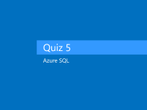
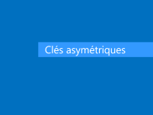
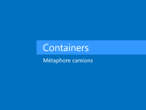
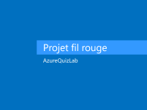
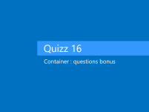
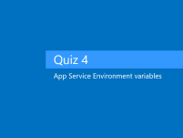
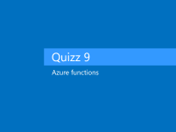



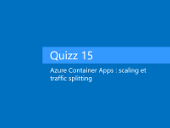


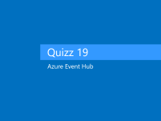
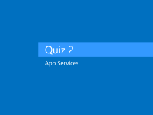


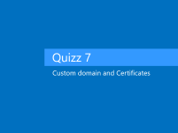
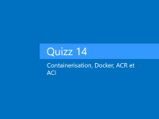
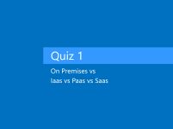


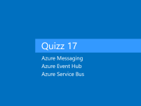
Index
Notes:
Pour créer un nouvel élément dans l’index :
Faire un saut de section en mode Trieuse de diapositive (Affichage)
Faire click droit sur le sommaire (dans un coin) puis « Modifier le résumé ». Sélectionner les sections

Slide 3
Projet fil rouge
AzureQuizLab

Slide 4
AzureQuizLab
Tables et relations
Quiz
Question
Answer
QuizAttempt
QuizAttemptAnswer
Notes:
Script SQL : /* ============================================================
AzureQuizLab - Script initial avec 7 questions
============================================================ */
-- Nettoyage
IF OBJECT_ID('QuizAttemptAnswer', 'U') IS NOT NULL DROP TABLE QuizAttemptAnswer;
IF OBJECT_ID('QuizAttempt', 'U') IS NOT NULL DROP TABLE QuizAttempt;
IF OBJECT_ID('Answer', 'U') IS NOT NULL DROP TABLE Answer;
IF OBJECT_ID('Question', 'U') IS NOT NULL DROP TABLE Question;
IF OBJECT_ID('Quiz', 'U') IS NOT NULL DROP TABLE Quiz;
---------------------------------------------------------------
-- 1️⃣ Quiz
---------------------------------------------------------------
CREATE TABLE Quiz (
Id UNIQUEIDENTIFIER NOT NULL PRIMARY KEY,
Title NVARCHAR(200) NOT NULL,
Description NVARCHAR(500) NULL,
IsActive BIT NOT NULL DEFAULT 1,
CreatedAt DATETIME2 NOT NULL DEFAULT SYSUTCDATETIME()
);
---------------------------------------------------------------
-- 2️⃣ Question
---------------------------------------------------------------
CREATE TABLE Question (
Id UNIQUEIDENTIFIER NOT NULL PRIMARY KEY,
QuizId UNIQUEIDENTIFIER NOT NULL,
Text NVARCHAR(1000) NOT NULL,
OrderNumber INT NOT NULL,
CONSTRAINT FK_Question_Quiz
FOREIGN KEY (QuizId) REFERENCES Quiz(Id)
);
---------------------------------------------------------------
-- 3️⃣ Answer
---------------------------------------------------------------
CREATE TABLE Answer (
Id UNIQUEIDENTIFIER NOT NULL PRIMARY KEY,
QuestionId UNIQUEIDENTIFIER NOT NULL,
Text NVARCHAR(500) NOT NULL,
IsCorrect BIT NOT NULL,
CONSTRAINT FK_Answer_Question
FOREIGN KEY (QuestionId) REFERENCES Question(Id)
);
---------------------------------------------------------------
-- 4️⃣ QuizAttempt
---------------------------------------------------------------
CREATE TABLE QuizAttempt (
Id UNIQUEIDENTIFIER NOT NULL PRIMARY KEY,
QuizId UNIQUEIDENTIFIER NOT NULL,
UserName NVARCHAR(100) NOT NULL,
Score INT NOT NULL,
CompletedAt DATETIME2 NOT NULL DEFAULT SYSUTCDATETIME(),
CONSTRAINT FK_QuizAttempt_Quiz
FOREIGN KEY (QuizId) REFERENCES Quiz(Id)
);
---------------------------------------------------------------
-- 5️⃣ QuizAttemptAnswer
---------------------------------------------------------------
CREATE TABLE QuizAttemptAnswer (
Id UNIQUEIDENTIFIER NOT NULL PRIMARY KEY,
QuizAttemptId UNIQUEIDENTIFIER NOT NULL,
QuestionId UNIQUEIDENTIFIER NOT NULL,
SelectedAnswerId UNIQUEIDENTIFIER NOT NULL,
IsCorrect BIT NOT NULL,
CONSTRAINT FK_QAA_Attempt
FOREIGN KEY (QuizAttemptId) REFERENCES QuizAttempt(Id),
CONSTRAINT FK_QAA_Question
FOREIGN KEY (QuestionId) REFERENCES Question(Id),
CONSTRAINT FK_QAA_Answer
FOREIGN KEY (SelectedAnswerId) REFERENCES Answer(Id)
);
---------------------------------------------------------------
-- Index
---------------------------------------------------------------
CREATE INDEX IX_Question_QuizId ON Question(QuizId);
CREATE INDEX IX_Answer_QuestionId ON Answer(QuestionId);
CREATE INDEX IX_QuizAttempt_QuizId ON QuizAttempt(QuizId);
---------------------------------------------------------------
-- Données
---------------------------------------------------------------
DECLARE @QuizId UNIQUEIDENTIFIER = NEWID();
INSERT INTO Quiz (Id, Title, Description, IsActive)
VALUES (
@QuizId,
'Cloud Fundamentals - IaaS / PaaS / SaaS',
'Quiz sur les modèles de service cloud',
1
);
---------------------------------------------------------------
-- Questions
---------------------------------------------------------------
DECLARE @Q1 UNIQUEIDENTIFIER = NEWID();
DECLARE @Q2 UNIQUEIDENTIFIER = NEWID();
DECLARE @Q3 UNIQUEIDENTIFIER = NEWID();
DECLARE @Q4 UNIQUEIDENTIFIER = NEWID();
DECLARE @Q5 UNIQUEIDENTIFIER = NEWID();
DECLARE @Q6 UNIQUEIDENTIFIER = NEWID();
DECLARE @Q7 UNIQUEIDENTIFIER = NEWID();
INSERT INTO Question (Id, QuizId, Text, OrderNumber) VALUES
(@Q1, @QuizId, 'Quelle est la principale différence entre IaaS, PaaS et SaaS ?', 1),
(@Q2, @QuizId, 'Dans quel modèle le client est responsable du système d’exploitation ?', 2),
(@Q3, @QuizId, 'Dans quel modèle le fournisseur cloud gère le système d’exploitation et le runtime ?', 3),
(@Q4, @QuizId, 'Dans quel modèle le client ne gère absolument rien de technique ?', 4),
(@Q5, @QuizId, 'Vous devez installer une application métier legacy nécessitant un accès complet au serveur. Quel modèle est le plus adapté ?', 5),
(@Q6, @QuizId, 'Quelle solution est la plus proche du modèle On-premise ?', 6),
(@Q7, @QuizId, 'Une équipe utilise Azure App Service pour héberger une application web. Quel modèle cloud est utilisé ?', 7);
---------------------------------------------------------------
-- Réponses
---------------------------------------------------------------
-- Q1
INSERT INTO Answer VALUES
(NEWID(), @Q1, 'Le prix', 0),
(NEWID(), @Q1, 'La localisation des serveurs', 0),
(NEWID(), @Q1, 'Le niveau de responsabilité du client', 1),
(NEWID(), @Q1, 'La vitesse de déploiement', 0);
-- Q2
INSERT INTO Answer VALUES
(NEWID(), @Q2, 'Aucun', 0),
(NEWID(), @Q2, 'SaaS', 0),
(NEWID(), @Q2, 'PaaS', 0),
(NEWID(), @Q2, 'IaaS', 1);
-- Q3
INSERT INTO Answer VALUES
(NEWID(), @Q3, 'On-premise', 0),
(NEWID(), @Q3, 'SaaS', 0),
(NEWID(), @Q3, 'PaaS', 1),
(NEWID(), @Q3, 'IaaS', 0);
-- Q4
INSERT INTO Answer VALUES
(NEWID(), @Q4, 'SaaS', 1),
(NEWID(), @Q4, 'PaaS', 0),
(NEWID(), @Q4, 'IaaS', 0),
(NEWID(), @Q4, 'On-premise', 0);
-- Q5
INSERT INTO Answer VALUES
(NEWID(), @Q5, 'SaaS', 0),
(NEWID(), @Q5, 'PaaS', 0),
(NEWID(), @Q5, 'IaaS', 1),
(NEWID(), @Q5, 'Serverless', 0);
-- Q6
INSERT INTO Answer VALUES
(NEWID(), @Q6, 'SaaS', 0),
(NEWID(), @Q6, 'PaaS', 0),
(NEWID(), @Q6, 'IaaS', 1),
(NEWID(), @Q6, 'Serverless', 0);
-- Q7
INSERT INTO Answer VALUES
(NEWID(), @Q7, 'On-premise', 0),
(NEWID(), @Q7, 'IaaS', 0),
(NEWID(), @Q7, 'PaaS', 1),
(NEWID(), @Q7, 'SaaS', 0);
PRINT 'AzureQuizLab initialized with 7 questions.';

Slide 5
Prochaines sessions
Server SQL
Configuration Web App
Logs App Service
Azure Service Bus
Azure Functions
Azure Blob storage
Sécurité (Managed Identity, Azure Key Vault et RBAC)
Application Insights, Monitoring Alertes
Containers
Cache Redis

Slide 6
Quiz 1
On Premises vs
Iaas vs Paas vs Saas

Slide 7
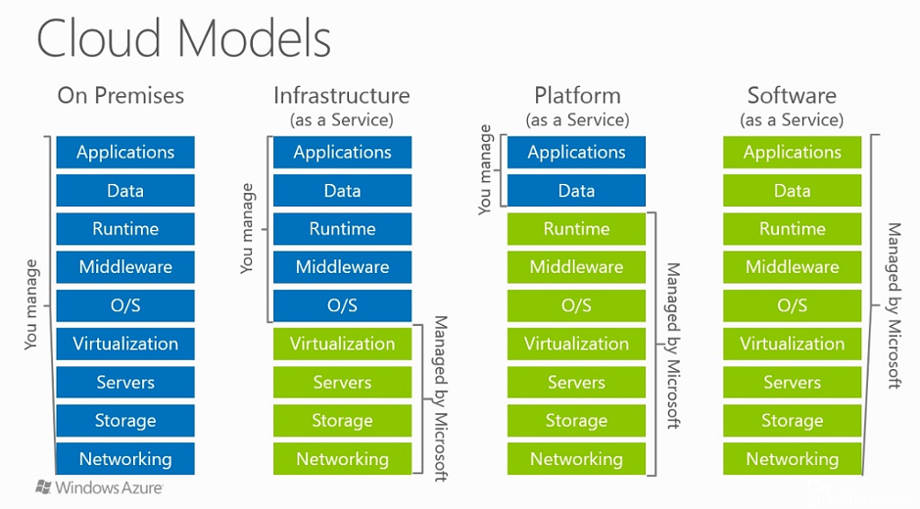
On Premises vs Iaas vs Paas vs Saas

Slide 8
Question 1
Quelle est la principale différence entre IaaS, PaaS et SaaS ?
Le prix
La localisation des serveurs
Le niveau de responsabilité du client
La vitesse de déploiement
✅
Réponse :
3
On-premise : vous gérez tout
IaaS : Azure gère les serveurs physiques
PaaS : Azure gère OS + runtime
SaaS : Azure gère tout
Notes:
✅ Réponse : 3 — le niveau de responsabilité du client
La différence principale concerne qui gère quoi dans l’infrastructure.

Slide 9
Question 2
Dans quel modèle le client est responsable du système d’exploitation ?
Aucun
SaaS
PaaS
IaaS
Réponse :
4
Dans IaaS, le fournisseur cloud fournit :
les serveurs
le réseau
la virtualisation
Mais le client gère :
le système d’exploitation
les patchs
les applications
Exemple Azure :
Azure Virtual Machines
✅
Notes:
✅ Réponse : 4 — IaaS
Dans IaaS, le fournisseur cloud fournit :
les serveurs
le réseau
la virtualisation
Mais le client gère :
le système d’exploitation
les patchs
les applications
Exemple Azure :
Azure Virtual Machines

Slide 10
Question 3
Dans quel modèle le fournisseur cloud gère le système d’exploitation et le runtime ?
On-premise
SaaS
PaaS
IaaS
Réponse :
3
✅
Dans PaaS, vous déployez seulement votre application.
Le fournisseur gère :
OS
runtime (.NET, Java…)
infrastructure
patchs
Exemple Azure :
Azure App Service
Le développeur se concentre uniquement sur :
Code
Configuration
Notes:
✅ Réponse : 3 — PaaS
Dans PaaS, vous déployez seulement votre application.
Le fournisseur gère :
OS
runtime (.NET, Java…)
infrastructure
patchs
Exemple Azure :
Azure App Service
Le développeur se concentre uniquement sur :
Code
Configuration

Slide 11
Question 4
Dans quel modèle le client ne gère absolument rien de technique ?
SaaS
PaaS
IaaS
On-premise
Réponse :
1
✅
Dans SaaS, l'utilisateur utilise directement l’application.
Il ne gère pas :
serveurs
OS
runtime
application
Exemples :
Microsoft 365
Salesforce
Google Workspace
L'utilisateur gère seulement :
comptes utilisateurs
données
configuration fonctionnelle
Notes:
Réponse : 1 — SaaS
Dans SaaS, l'utilisateur utilise directement l’application.
Il ne gère pas :
serveurs
OS
runtime
application
Exemples :
Microsoft 365
Salesforce
Google Workspace
L'utilisateur gère seulement :
comptes utilisateurs
données
configuration fonctionnelle

Slide 12
Question 5
Vous devez installer une application métier legacy nécessitant un accès complet au serveur.
Quel modèle est le plus adapté ?
SaaS
PaaS
IaaS
Serverless
Réponse :
3
✅
Une application legacy peut nécessiter :
accès administrateur
installation de composants
configuration système
Ces besoins sont compatibles avec IaaS.
Exemple Azure :
Azure Virtual Machine
Windows Server
SQL Server installé manuellement
Notes:
✅ Réponse : 3 — IaaS
Une application legacy peut nécessiter :
accès administrateur
installation de composants
configuration système
Ces besoins sont compatibles avec IaaS.
Exemple Azure :
Azure Virtual Machine
Windows Server
SQL Server installé manuellement

Slide 13
Question 6
Quelle solution est la plus proche du modèle On-premise ?
SaaS
PaaS
IaaS
Serverless
Réponse :
3
✅
IaaS est presque identique à un serveur local :
On-premise | IaaS
serveur physique | VM
OS installé | OS installé
gestion OS | gestion OS
La différence : le matériel est géré par le cloud
Notes:
✅ Réponse : 3 — IaaS

Slide 14
Question 7
Une équipe utilise Azure App Service pour héberger une application web.
Quel modèle cloud est utilisé ?
On-premise
IaaS
PaaS
SaaS
Réponse :
3
✅
Azure App Service est un service Platform as a Service.
Azure gère :
OS
runtime
patchs
scaling
load balancing
Le développeur déploie seulement l'application
Notes:
✅ Réponse : 3 — Paas

Slide 15
Quiz 2
App Services

Slide 16
Question 1
Vous déployez une application ASP.NET Core sur Azure App Service. Vous voulez mettre à jour l’application sans interruption pour les utilisateurs.
Quelle fonctionnalité devez-vous utiliser ?
Deployment Center
Deployment Slots
Auto-scaling
App Service Plan Scaling
Réponse :
2
Les Deployment Slots de Azure App Service permettent de :
déployer une nouvelle version dans un slot staging
tester la version
faire un swap vers production
Le swap est instantané, donc :
pas de downtime
rollback rapide possible
❌ Mauvaises réponses :
Deployment Center : configure la CI/CD
Auto-scaling : gère la charge
Scaling plan : change la puissance
Notes:
✅ Réponse : 2

Slide 17
Question 2
Dans Azure App Service, que permet la fonctionnalité Auto-scaling ?
Augmenter automatiquement la taille des disques
Ajuster dynamiquement le nombre d’instances selon des métriques
Mettre à jour automatiquement la version .NET
Changer automatiquement le plan tarifaire
Réponse :
2
Notes:
✅ Réponse : 2
Auto-scale permet de :
exemple :
CPU > 70% → ajouter 1 instance CPU < 30% → retirer 1 instance
Donc :
scale horizontal
adaptation automatique à la charge
❌ Mauvaises réponses :
disque : non
version .NET : non
changer plan tarifaire : non

Slide 18
Question 3
Quelle est la différence principale entre scale up et scale out dans App Service ?
A.
Scale up : augmenter stockage
Scale out : augmenter RAM
B.
Scale up : augmenter réseau
Scale out : augmenter stockage
C.
Scale up : ajouter des instances
Scale out : augmenter CPU/RAM
D.
Scale up : augmenter CPU/RAM
Scale out : ajouter des instances
Réponse :
D
Notes:
✅ Réponse : 4
Type Signification
Scale Up : augmenter CPU / RAM
Scale Out : ajouter des instances
Exemple :
Scale Up : S1 → P1V2 Scale Out : 1 instance → 3 instances

Slide 19
Question 4
Vous déployez une application via GitHub Actions vers Azure App Service.
Quel mécanisme permet de connecter automatiquement votre repo GitHub à votre Web App ?
Azure Pipelines
Azure Monitor
Deployment Center
Application Insights
Réponse :
3
Notes:
✅ Réponse : 3 — Deployment Center
Le Deployment Center d’App Service permet de connecter :
GitHub
Azure DevOps
Bitbucket
Il crée automatiquement un workflow GitHub Actions.

Slide 20
Question 5
Parmi les options suivantes, laquelle n’est pas une source de déploiement automatisé valide ?
GitHub
Azure Repos
SharePoint
Réponse :
3
Notes:
✅ Réponse : 3 : Sharepoint

Slide 21
Question 6
Vous avez une Web App qui subit des pics de trafic imprévisibles. Quelle stratégie est la plus adaptée ?
Augmenter le CPU manuellement
Auto-scale basé sur les métriques CPU
Ajouter Application Insights
Utiliser un Deployment Slot
Réponse :
2
Notes:
✅ Réponse : 2 — Auto-scale basé sur CPU
Exemple de règle :
CPU > 70% → +1 instance CPU > 90% → +2 instances
C'est la solution standard cloud native.
❌ Mauvaises réponses :
augmenter CPU manuellement → pas dynamique
App Insights → monitoring
Deployment Slot → déploiement

Slide 22
Question 7
Vous voulez tester une nouvelle version d’une Web App avec 10 % du trafic utilisateur, tout en laissant 90 % sur la version actuelle.
Quelle fonctionnalité utilisez-vous ?
Azure Front Door
Azure CDN
Traffic Manager
Deployment Slots avec Traffic Routing
Réponse :
4
Notes:
✅ Réponse : 4 — Deployment Slots + Traffic Routing
Exemple :
Production : 90% Staging : 10%
Permet :
canary release
tests progressifs
rollback rapide
Très utilisé en DevOps / CI-CD Azure.

Slide 23
Question 8
Quelle fonctionnalité permet d’observer les performances, exceptions et requêtes HTTP d’une Web App ?
Azure Monitor Logs
Azure Storage Analytics
Application Insights
Azure Advisor
Réponse :
3
Notes:
✅ Réponse : 3 — Application Insights
Azure Application Insights
Permet :
tracing
logs
dépendances
temps de réponse
erreurs
telemetry
Exemples visibles :
Requests
Exceptions
Dependencies
Performance
live metrics

Slide 24
Quiz 3
App Service Plans

Slide 25
Question 1
Quel est le rôle principal d’un App Service Plan dans Azure App Service ?
Héberger le code de l’application web
Gérer les logs et la télémétrie
Stocker les fichiers statiques de l’application
Fournir l’infrastructure (CPU, RAM, instances) utilisée par les applications
Réponse :
4
Notes:
✅ Réponse : 4 — Fournir l’infrastructure
Explication
Un App Service Plan représente la capacité de calcul utilisée par les applications :
CPU
RAM
nombre d’instances
région Azure
niveau de pricing (B1, S1, P1…)
Les applications App Service utilisent ces ressources.
Schéma simple :
App Service Plan ├── Web App 1 ├── Web App 2 └── API App

Slide 26
Question 2
Que se passe-t-il si plusieurs Web Apps utilisent le même App Service Plan ?
Chaque application possède son propre CPU
Les applications partagent les ressources du plan
Azure crée automatiquement un nouveau plan pour chaque app
Les applications ne peuvent pas partager un plan
Réponse :
2
Notes:
✅ Réponse : 2 — Les applications partagent les ressources
Explication
Toutes les applications dans le même plan utilisent :
les mêmes VM
les mêmes ressources CPU/RAM
Conséquence importante :
Si une application consomme beaucoup de CPU :
➡️ cela peut impacter les autres applications du plan.

Slide 27
Question 3
Où configure-t-on le scaling (nombre d’instances) pour une Web App ?
Dans l’App Service Plan
Dans chaque App Service individuellement
Dans Azure Storage
Dans Application Insights
Réponse :
1
Notes:
✅ Réponse : 1 — Dans l’App Service Plan
Explication
Le scaling appartient au plan, pas à l’application.
Lorsque vous augmentez les instances :
App Service Plan Instances : 3
Toutes les apps du plan utilisent ces 3 instances.

Slide 28
Question 3 bis
Vous avez 3 Web Apps hébergées sur le même Azure App Service Plan. L’une des applications commence à subir des pics de trafic et vous souhaitez configurer l’auto-scaling basé sur l’utilisation CPU.
Où devez-vous configurer cette règle d’auto-scaling ?
Sur l’App Service qui héberge l’application qui subit le pic de trafic
Dans la configuration globale Azure App Service pour la région
Dans l’App Service Plan qui héberge les applications
Dans Application Insights pour déclencher automatiquement le scaling
Réponse :
3
Notes:
✅ Réponse : 3 — Dans l’App Service Plan qui héberge les applications
Explication
Dans Azure App Service, le scaling appartient à l’App Service Plan, car c’est lui qui définit :
la puissance CPU
la RAM
le nombre d’instances
les règles d’auto-scaling
Les applications ne font qu’utiliser ces ressources.
Schéma :
App Service Plan ├── Instance 1 ├── Instance 2 └── Instance 3 │ ├── Web App A ├── Web App B └── Web App C
Si l’App Service Plan passe de 1 à 3 instances, alors toutes les Web Apps du plan utilisent ces 3 instances.

Slide 29
Question 4
Quel est l’impact de la suppression d’un App Service Plan ?
Les applications restent disponibles
Les applications sont déplacées automatiquement vers un autre plan
Les applications hébergées dans ce plan sont supprimées
Les applications passent en mode lecture seule
Réponse :
3
Notes:
✅ Réponse : 3 — Les applications sont supprimées
Explication
Les App Services dépendent du plan.
Si vous supprimez le plan :
➡️ toutes les applications qu’il héberge sont supprimées.
C’est une dépendance forte :
App Service Plan └── Web App
Supprimer le plan = supprimer l’infrastructure + les apps.

Slide 30
Question 5
Pourquoi placer plusieurs Web Apps dans le même App Service Plan ?
Pour améliorer la sécurité
Pour réduire les coûts
Pour isoler les applications
Pour augmenter la mémoire automatiquement
Réponse :
2
Notes:
✅ Réponse : 2 — Réduire les coûts
Explication
Un App Service Plan est facturé indépendamment du nombre d’applications.
Donc :
1 App Service Plan = payé 1 ou 10 Web Apps = même prix
C’est une technique classique pour :
environnements de test
petits projets
microservices légers
Mais attention :
➡️ les ressources sont partagées.

Slide 31
Question 6
Quelle affirmation décrit correctement la relation entre App Service et App Service Plan ?
Un App Service Plan appartient à une Web App
Une Web App peut utiliser plusieurs App Service Plans simultanément
Une Web App doit obligatoirement être associée à un App Service Plan
Les App Services remplacent les App Service Plans
Réponse :
3
Notes:
✅ Réponse : 3 — Une Web App doit être associée à un plan
Explication
Une Web App ne peut pas exister sans App Service Plan, car le plan fournit :
les VM
la puissance de calcul
les ressources réseau
Relation :
App Service Plan (infrastructure) ↓ Web App (application)

Slide 32
Scale Up / Scale Out
Les 4 termes à bien distinguer :
Terme | Type | Ce qui change
Scale Up | Vertical | puissance machine (CPU, RAM)
Scale Down | Vertical | machine moins puissante
Scale Out | Horizontal | plus d’instances
Scale In | Horizontal | moins d’instances
Notes:
Dans le App Service Plan, aller dans Settings / Scale up

Slide 33
Azure Autoscale vs Web App Automatic Scaling
Critère | Azure Autoscale (Rules) | Web App Automatic Scaling (Elastic)
Configuration | App Service Plan | App Service Plan + Web App
Niveau (agit sur) : | App Service Plan | Web App
Tarification mini | Premium v3 P0V3 | Premium v3 P1V3
Basé sur | Azure Monitor | Algorithme interne Azure
Principe | Règles configurées par l’utilisateur basées sur des métriques | Automatique
Configuration | Règles explicites (CPU, mémoire, requêtes…) | Définition uniquement de Min instances et Max instances
Type de scaling | Scale Out / Scale In (nombre d’instances) | Scale Out / Scale In automatique
Impact | Toutes les Web Apps du App Service Plan sont impactées | Chaque Web App peut scaler indépendamment
Niveau de contrôle | Précis (par règles) | Simplifié
Exemple de configuration | CPU > 70% pendant 10 min → +1 instance CPU < 20% pendant 10 min → -1 instance | Min instances = 1 Max instances = 5
Jamais de Scale Up ou Down automatique : toujours manuel
Notes:
Dans le App Service Plan, aller dans Settings / Scale up / basculer de l’onglet “Hardware view” à l’onglet “Feature view”

Slide 34
Quiz 4
App Service Environment variables

Slide 35
Question 1
Dans Azure App Service, où configure-t-on généralement les variables d’environnement pour l’application ?
App Service → Configuration → Application Settings
App Service Plan → Scaling
Azure Monitor
Azure Portal → Networking
✅
Réponse :
1
Notes:
Réponse : A
App Service → Configuration → Application Settings
Ces paramètres deviennent :
Environment Variables
Dans .NET :
Environment.GetEnvironmentVariable("MySetting")
Ou via configuration ASP.NET :
builder.Configuration["MySetting"]

Slide 36
Question 2
Dans une Azure Web App, que fait la variable d’environnement WEBSITE_LOCAL_CACHE_OPTION ?
Elle active un cache local du contenu de l’application
Elle active la compression HTTP
Elle active le CDN Azure automatiquement
Elle configure la taille maximale du disque temporaire
✅
Réponse :
1

Slide 37
Question 3
Quelle est la valeur par défaut de WEBSITE_LOCAL_CACHE_OPTION ?
Auto
Always
Off
Enabled
✅
Réponse :
3

Slide 38
Question 4
Quel est l’effet principal lorsque Local Cache est activé sur une Web App ?
L’application est automatiquement mise en scale-out
Les App Settings deviennent immuables
Les logs sont désactivés
Le dossier /site/wwwroot devient read-only pour l’application
✅
Réponse :
4

Slide 39
Question 5
Une Web App Azure génère un PDF à télécharger immédiatement par l’utilisateur. Quelle est la meilleure approche si Local Cache est activé ?
Écrire le fichier dans /site/wwwroot
Écrire le fichier dans /home/site/wwwroot
Générer le PDF dans un MemoryStream et le renvoyer dans la réponse HTTP
Écrire le fichier dans /site/logs
✅
Réponse :
3
A noter : si besoin de générer un fichier temporaire sur disque, il est recommandé d’utiliser le dossier temporaire : Exemple :
var tempFile = Path.Combine(Path.GetTempPath(), Guid.NewGuid() + ".pdf");

Slide 40
Question 6
Une Azure Web App génère des fichiers temporaires dans :
D:\local\Temp
L’application est ensuite scalée en plusieurs instances (scale-out).
Que se passe-t-il pour ces fichiers ?
Les fichiers sont automatiquement synchronisés entre toutes les instances
Les fichiers sont stockés dans Azure Storage et accessibles par toutes les instances
Chaque instance possède son propre disque local, les fichiers ne sont donc pas partagés
Azure déplace automatiquement les fichiers vers /site/wwwroot
✅
D:\local correspond au disque local de l’instance
chaque instance possède son propre stockage local
les fichiers générés dans D:\local\Temp ne sont pas visibles par les autres instances.
Réponse :
3

Slide 41
Question 7
Vous devez diagnostiquer une erreur sur une Azure Web App en production. Vous souhaitez afficher temporairement les pages d’exception détaillées (.NET) sans modifier le code ni redéployer l’application.
Quelle est la solution la plus simple ?
Modifier appsettings.json et redéployer l’application
Modifier la variable d’environnement ASPNETCORE_ENVIRONMENT dans les App Settings de la Web App
Activer Application Insights
Redémarrer l’App Service Plan
✅
Réponse :
2
Dans une application ASP.NET Core, les pages d’erreur détaillées sont généralement activées lorsque : ASPNETCORE_ENVIRONMENT = Development
Après redémarrage de l’application :
les Developer Exception Pages sont affichées
cela permet de diagnostiquer rapidement un problème
⚠️ À remettre ensuite en : Production
(ou supprimer la variable) pour éviter d’exposer des informations sensibles.

Slide 42
Question 8
Une Web App lit une valeur via :
_configuration["MySetting"]
Vous avez :
appsettings.json → MySetting = "A"
Azure App Settings → MySetting = "B"
Quelle valeur est utilisée ?
A
B
A en local, B en Azure
Erreur
Réponse :
3
✅
Azure App Settings surchargent toujours les fichiers JSON.

Slide 43
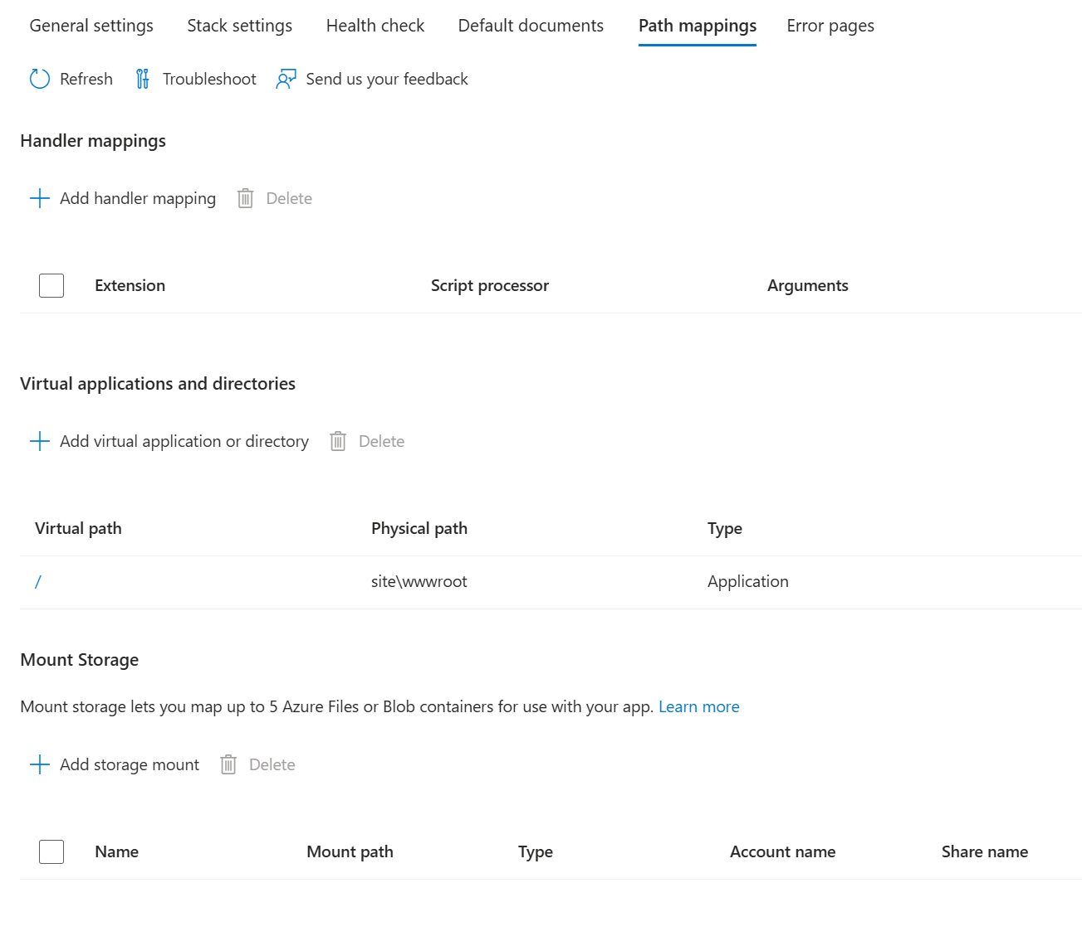
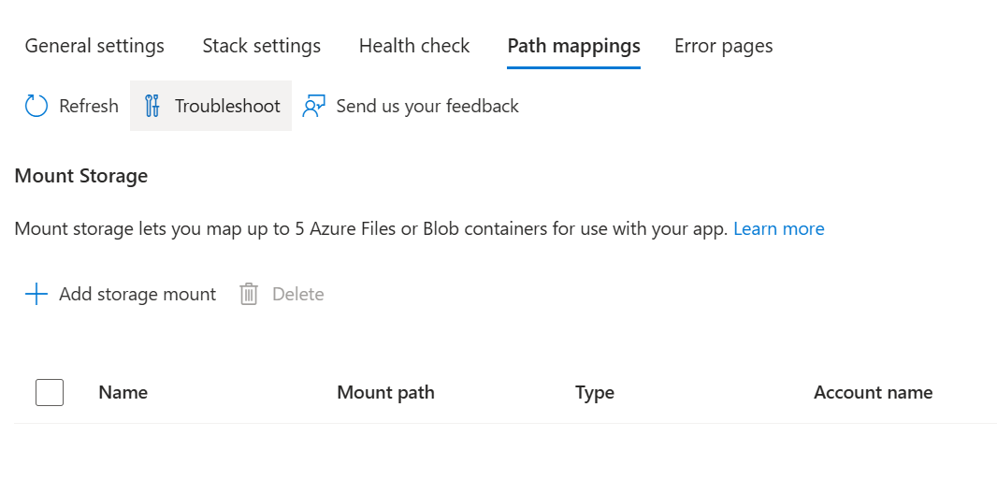
Question 9
Il y a plus d’options de configuration sur des Windows Web App que sur des Linux Web App
Vrai
Faux
Il y en a autant. Les mêmes options sont disponibles.
✅
Réponse :
1
Linux
Windows

Slide 44
Question 10
Vous souhaitez stocker une configuration sensible (clé API) et la récupérer dans votre Web App sans l'exposer dans le code ou dans les variables d’environnement.
Quelle solution Azure recommandez-vous ?
Azure Storage
Azure App Configuration
Azure Key Vault
Azure Monitor
Réponse :
3
Azure Key Vault
Key Vault est conçu pour stocker :
secrets
clés
certificats
Notes:
✅ Réponse : C — Azure Key Vault
Azure Key Vault
Key Vault est conçu pour stocker :
secrets
clés
certificats
Avec :
accès via Managed Identity
rotation possible
audit
❌ Mauvaises réponses :
Storage : pas sécurisé pour secrets
App Configuration : configuration simple
Azure Monitor : monitoring

Slide 45
Quiz 5
Azure SQL

Slide 46
Question 1
Qu’est-ce qu’un Azure SQL Logical Server ?
Une base de données
Un serveur physique
Une instance logique qui héberge des bases
Un cluster Kubernetes
✅
Réponse :
3
Il contient plusieurs bases SQL.

Slide 47
Question 2
Que contient une Azure SQL Database ?
Des serveurs
Des VM
Des conteneurs
Des tables et données
✅
Réponse :
4

Slide 48
Question 3
Vous déployez une application Azure Web App qui doit se connecter à une Azure SQL Database nouvellement créée.
Malgré une chaîne de connexion correcte, la connexion échoue.
Quelle est l’explication la plus probable ET la bonne action à effectuer ?
Le mot de passe SQL est incorrect → Le réinitialiser dans Azure
Azure SQL n’accepte pas les connexions externes par défaut → Configurer le firewall pour autoriser l’IP ou activer “Allow Azure services”
La base de données n’est pas démarrée → Redémarrer le serveur SQL
La Web App ne peut pas accéder à Azure SQL sans VNet → Configurer une VNet Integration
✅
Réponse :
2
Par défaut, Azure SQL est protégé par un firewall
Toutes les connexions sont refusées sauf celles explicitement autorisées
Il faut :
autoriser l’IP cliente
ou activer “Allow Azure services and resources”

Slide 49
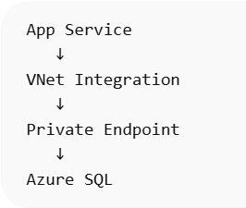
Question 4
Une application hébergée dans Azure App Service doit accéder à une base Azure SQL Database.
Vous souhaitez que la base de données ne soit plus accessible via son endpoint public et que l’accès se fasse uniquement via une adresse IP privée dans un VNet.
Quelle fonctionnalité devez-vous utiliser ?
VNet Integration
Private Endpoint
Azure Firewall
App Service Environment
Réponse :
2
✅
Le Private Endpoint permet de créer une IP privée dans un Vnet Private Endpoint protège la ressource. VNet Integration permet à votre application d’y accéder.
Notes:
Réponse 2 :
Le Private Endpoint permet de :
créer une IP privée dans un VNet
connecter un service PaaS (SQL, Storage, Key Vault…) sans exposition publique
La base de données devient accessible uniquement via ce réseau privé. Private Endpoint protège la ressource. VNet Integration permet à votre application d’y accéder.

Slide 50
Question 5
Une base Azure SQL est dans un autre Resource Group.
Votre Web App ne peut pas s’y connecter.
Pourquoi ?
La Web App doit obligatoirement être dans le même Resource Group
Une VNet Integration est obligatoire pour accéder à Azure SQL
Azure SQL n’accepte que les connexions internes au Resource Group
Le firewall Azure SQL bloque l’accès depuis la Web App
✅
Par défaut le firewall bloque Azure SQL
Réponse :
4

Slide 51
Question 6
Une application Web App doit accéder à une base de données Azure SQL sans stocker de secrets dans le code.
Quelle solution est la plus appropriée ?
Connection string dans appsettings.json
Variables d’environnement dans App Service
Managed Identity + Azure AD Authentication
Stocker le mot de passe dans Azure Blob Storage
✅
Une Managed Identity permet à l'application de :
s'authentifier automatiquement auprès d’Azure
sans mot de passe
sans secret dans le code
Réponse :
3
Notes:
✅ Réponse : C — Managed Identity + Azure AD
Explication
Une Managed Identity permet à l'application de :
s'authentifier automatiquement auprès d’Azure
sans mot de passe
sans secret dans le code
L’application obtient un token Azure AD.
Schéma :
Web App ↓ Managed Identity ↓ Azure AD ↓ Azure SQL
❌ Mauvaises réponses :
appsettings.json → mot de passe exposé
variables d’environnement → secret toujours stocké
Blob Storage → totalement incorrect

Slide 52
Quizz 6
Kudu & Debug

Slide 53
Question 1
Kudu permet :
Déployer
Explorer l’environnement
Modifier le code source
Compiler
✅
Réponse :
2

Slide 54
Question 2
Où sont stockés les logs ?
/home/log
/home/LogFiles
/logs
/tmp
✅
Réponse :
2

Slide 55
Question 3
Où voir les logs en temps réel ?
Metrics
Log stream
Kudu home
SQL
✅
Réponse :
2

Slide 56
Question 4
Une Web App écrit dans /home/temp. Que se passe-t-il en scale-out ?
Fichier partagé
Chaque instance a son propre stockage
Azure synchronise
Erreur
✅
Réponse :
2

Slide 57
Question 5
Vous avez ajouté :
AddAzureWebAppDiagnostics()
Mais aucun log n’apparaît.
Pourquoi ?
Mauvais ILogger
Mauvais niveau log
Mauvais port
Logs non activés côté Azure
✅
Par défaut les logs azure ne sont pas activés App Service → Monitoring → App Service logs
Réponse :
4

Slide 58
Question 6
Dans Azure App Service, vous ouvrez une session SSH depuis le portail.
Quelle est la différence entre “SSH to Application” et “SSH to Kudu” ?
Il n’y a aucune différence, ce sont deux interfaces identiques
“SSH to Application” permet d’exécuter des commandes Azure CLI, tandis que “SSH to Kudu” est limité aux logs
“SSH to Kudu” accède au conteneur de production, tandis que “SSH to Application” accède à un environnement isolé
“SSH to Application” accède au conteneur de l’application, tandis que “SSH to Kudu” accède à l’environnement de gestion (Kudu)
✅
Réponse :
4

Slide 59
Question 7
Vous modifiez un fichier via “SSH to Kudu”, mais votre application ne voit pas le changement.
Pourquoi ?
Kudu utilise un environnement différent de l’application
Les fichiers modifiés via Kudu ne sont jamais persistés
L’application est en lecture seule
Le cache Azure empêche la lecture
✅
Il faut utiliser SSH to Application et non SSH to Kudu
Réponse :
1

Slide 60
Quizz 7
Custom domain and Certificates

Slide 61
Question 1
Pourquoi le bouton Add custom domain peut-il être grisé ?
Le domaine n’est pas valide
Le certificat SSL n’est pas configuré
Le plan App Service est en Free ou Shared
Le DNS n’est pas configuré
✅
Réponse :
3
Les plans Free et Shared ne supportent pas les custom domains.

Slide 62
Question 2
Quel est le rôle principal de l’enregistrement TXT (asuid) ?
Valider la propriété du domaine
Rediriger le trafic vers Azure
Activer HTTPS
Configurer le firewall
✅
Le TXT sert uniquement à prouver que vous êtes propriétaire du domaine.
Le CNAME permet de rediriger vers azurewebsites.net.
Réponse :
1

Slide 63
Question 3
Quel type de certificat est utilisé dans la démo ?
Wildcard certificate
Self-signed certificate
Azure Key Vault certificate
App Service Managed Certificate
✅
Certificat gratuit fourni par Azure.
Réponse :
4

Slide 64
Question 4
Quel type SSL est utilisé avec un certificat gratuit Azure ?
IP-based SSL
SNI SSL
TLS 1.0
Mutual TLS
✅
SNI SSL est le mode standard (multi-domaines sur même IP).
SNI SSL est gratuit
IP-based SSL est payant, mais plus sécurisé
Réponse :
2

Slide 65
Question 5
Pourquoi le type IP-based SSL est rarement utilisé ?
Il ne fonctionne pas avec Azure
Il est moins sécurisé
Il consomme une IP dédiée (coût supplémentaire)
Il ne supporte pas HTTPS
✅
Réponse :
3

Slide 66
Question 6
Que fait l’action Validate dans Azure ?
Configure automatiquement le DNS
Vérifie la présence des enregistrements DNS
Déploie l’application
Active le SSL
✅
Réponse :
2

Slide 67
Question 7
Une Web App fonctionne en HTTP mais pas en HTTPS après ajout du domaine. Pourquoi ?
Le TXT est manquant
Le CNAME est incorrect
Le certificat SSL n’est pas configuré
Le plan App Service est incorrect
✅
HTTPS nécessite un binding SSL.
Réponse :
3

Slide 68
Question 8
Pourquoi Azure recommande le certificat Managed Certificate ?
Plus rapide que DNS
Gratuit et auto-renouvelé
Plus sécurisé que tous les autres
Obligatoire
✅
Azure crée le certificat SSL pour votre domaine
Pas besoin d’acheter ou d’importer un certificat
Le certificat est automatiquement :
lié à votre Web App
configuré avec le bon binding
✔ Renouvellement automatique
Azure renouvelle le certificat avant expiration
Zéro maintenance côté développeur
❌ Il y a des limitations :
Pas de wildcard (*.mondomaine.fr)
Pas exportable
Pas utilisable ailleurs qu’Azure App Service
Réponse :
2

Slide 69
Question 9
Vous devez configurer un domaine personnalisé pour une Azure Web App :
api.mondomaine.fr (sous-domaine)
mondomaine.fr (domaine racine)
Quelle configuration DNS est correcte ?
Utiliser un CNAME pour les deux
Utiliser un A record pour les deux
Utiliser un CNAME pour api.mondomaine.fr et un A record pour mondomaine.fr
Utiliser un TXT pour api.mondomaine.fr et un CNAME pour mondomaine.fr
Réponse :
3
✅
Sous-domaine (api.mondomaine.fr) ✔ Utiliser un CNAME → flexible et recommandé par Azure → pointe vers *.azurewebsites.net
Domaine racine (mondomaine.fr) ❌ Impossible d’utiliser un CNAME (limitation DNS standard) ✔ Utiliser un A record

Slide 70
Question 10
Vous configurez :
azurequizlab → A → IP Azure
Quel est le problème ?
Aucun
L’IP peut changer
Le SSL ne fonctionne pas
Le TXT devient inutile
✅
Dans Azure App Service
Azure peut changer l’IP → casse la config.
Réponse :
2

Slide 71
Question 11
Dans Azure App Service, vous voyez les options suivantes pour les certificats :
Managed certificates
Bring your own certificates (.pfx)
Public key certificates (.cer)
Quelle est la différence principale entre ces types de certificats ?
Les certificats Managed sont payants, les autres gratuits
Les certificats .cer permettent le HTTPS, contrairement aux .pfx
Les certificats Managed et .pfx peuvent être utilisés pour HTTPS, mais les .cer servent uniquement à des usages internes (ex : authentification)
Les certificats .pfx ne peuvent pas être utilisés avec Azure App Service
✅
Réponse :
3
Voir slide suivant

Slide 72
Certificats, explications
Managed certificates
Fournis par Azure
Gratuits
Renouvellement automatique
Utilisés pour HTTPS (TLS/SSL)
Limitations (pas wildcard, pas apex domain parfois)
Bring your own (.pfx)
Certificat complet (clé privée incluse)
Importé par vous
Utilisé pour HTTPS (TLS/SSL)
Plus flexible (wildcard, EV, etc.)
Public key (.cer)
Sans clé privée
❌ Ne permet PAS HTTPS
Sert pour :
authentification
validation d’API
communication sécurisée interne
👉 HTTPS nécessite toujours une clé privée →
.pfx ou
managed certificates

Slide 73
Quizz 8
Deployment slots

Slide 74
Question 1
Pourquoi est-il déconseillé de déployer directement sur le slot production ?
Cela empêche l'utilisation de GitHub
Cela provoque un coût plus élevé
Cela peut provoquer du downtime et des fichiers verrouillés
Cela empêche l'utilisation des variables d’environnement
✅
Déploiement direct = restart + risque de fichiers verrouillés → état incohérent
Réponse :
3

Slide 75
Question 2
Quel est le principal avantage des deployment slots ?
Réduire le coût de l’application
Permettre le multi-threading
Permettre le scaling automatique
Permettre des déploiements sans interruption
✅
💡 Le swap permet un zero downtime deployment
Réponse :
4

Slide 76
Question 3
Lors d’un déploiement direct sur un App Service en production, une erreur apparaît :
“The process cannot access the file 'MyApp.dll' because it is being used by another process”
Quelle situation explique le mieux cette erreur ?
La base de données est en cours de migration
L’application en cours d’exécution utilise la DLL, empêchant son remplacement
Le slot de staging n’est pas configuré
Le plan App Service ne supporte pas le déploiement continu
✅
👉 Dans un App Service en production :
l’application est déjà en train de tourner
les fichiers .dll sont chargés par le runtime (.NET / Kestrel)
👉 Lors du déploiement :
Azure tente de écraser les fichiers existants
mais la DLL est verrouillée par le processus actif
Réponse :
2

Slide 77
Question 4
Que se passe-t-il si une connection string est marquée "Deployment slot setting" ?
Elle est supprimée lors du swap
Elle est copiée dans tous les slots
Elle reste attachée à son slot
Elle est chiffrée automatiquement
✅
💡 Elle ne suit pas l’application → elle reste dans son slot
Réponse :
3

Slide 78
Question 5
Lors d’un swap entre un slot staging (source) et un slot production (target) dans Azure App Service, certains éléments sont échangés, d’autres non, et certains sont temporairement appliqués. https://learn.microsoft.com/fr-fr/azure/app-service/deploy-staging-slots
👉 Complétez le tableau suivant en indiquant pour chaque élément :
Échangé (Swap)
Non échangé
Élément | Comportement lors du swap
Code de l’application | Échangé
Version du runtime (.NET, Node…) | Échangé
App settings (marquées deployment slot setting) | Non échangé
App settings (non marquées) | Échangé
Connection strings (marquées deployment slot setting) | Non échangé
Connection strings (non marquées) | Échangé
Continuous deployment (Deployment Center) | Non échangé (*)
Configuration d’authentification (Easy Auth) | Non échangé (*)
Custom Domains | Non échangé
Certificats TLS / SSL | Non échangé
Managed Identity | Non échangé
Restrictions IP | Non échangé
Scale settings (nombre d’instances) | Non échangé
WebJobs | Échangé
Handler mappings | Échangé
Certificats publics (uploadés) | Échangé
???
(*) = Appliqué temporairement depuis le slot cible vers la source (phase de preview)
Tout ce qui touche au contenu et à la logique de l'application est échangé.
Tout ce qui touche au réseau, à la sécurité d'accès et à la capacité machine reste sur le slot.
Notes:
Scale settings – Formation pluralsight
Mais je ne les trouve pas ces scale settings au niveua du slot. C’est au niveau du plan → donc non partageable entre slots….

Slide 79
Question 6
Lors d’un swap, quel élément est échangé ?
Managed Identity
Restrictions IP
Domaines personnalisés
Code de l’application
✅
Réponse :
4

Slide 80
Question 7
Quel élément n’est PAS échangé lors d’un swap ?
WebJobs
Handler mappings
Certificats publics
Scale settings
✅
💡 Le scaling est lié au plan, pas au slot
Réponse :
4

Slide 81
Question 8
Pourquoi Azure applique temporairement certaines configurations du slot cible vers la source avant le swap ?
Pour réduire le coût
Pour accélérer le déploiement
Pour tester l’application dans les conditions de production
Pour synchroniser les logs
✅
💡 Phase de warm-up → simulation de la prod
Réponse :
3

Slide 82
Question 9
Que se passe-t-il si une connection string est marquée comme 'Deployment slot setting' ?
Elle est supprimée lors du swap
Elle est copiée dans tous les slots
Elle reste associée à son slot
Elle est automatiquement chiffrée
✅
Elle reste liée à son slot et n’est pas échangée.
Réponse : 3

Slide 83
Question 10
Pourquoi utiliser une base de données différente pour le slot staging ?
Pour améliorer les performances
Pour réduire les coûts
Pour activer le swap
Pour éviter d’impacter les données de production
✅
Réponse : 4
Le staging doit être isolé de la production pour éviter tout impact sur les données réelles.

Slide 84
Question 11
Quel est le comportement par défaut du trafic vers un nouveau slot ?
0%
50%
100%
Dépend du pricing tier
✅
Réponse : 1
Par défaut, aucun trafic n’est dirigé vers un nouveau slot.

Slide 85
Question 12
Quelle fonctionnalité permet de diriger une partie du trafic vers un slot ?
Canary testing
Auto Swap
Scale out
Deployment Center
✅
Réponse : 1
Le canary testing permet de diriger un pourcentage du trafic vers un slot.
Cela fait référence aux canaries utilisés dans les mines pour détecter les gaz toxiques.
Appelé aussi « Testing in Production » (TiP)

Slide 86
Question 13
Quel header permet de cibler un slot spécifique ?
x-slot-routing
x-ms-routing-name
x-azure-slot
x-appservice-slot
✅
Réponse : 2
Le header x-ms-routing-name permet de diriger vers un slot spécifique.
On fournit le nom du slot
Exemple :
x-ms-routing-name: staging Cette fonctionnalité permet d’associer des utilisateurs spécifiques à un slot

Slide 87
Question 14
Vous avez déployé une nouvelle version via un slot staging.
Après le swap, un bug critique apparaît en production.
Quelle est l’action la plus rapide pour revenir à la version précédente ?
Redéployer l’ancienne version
Restaurer la base
Effectuer un swap inverse
Redémarrer l’application
✅
Le rollback consiste à faire un swap inverse.
Réponse : 3

Slide 88
Question 15
Que fait Auto Swap ?
Supprime les anciens slots
Déploie directement en production
Déclenche automatiquement un swap après déploiement
Duplique les bases de données
✅
Réponse : 3
Auto Swap déclenche automatiquement un swap après déploiement et warm-up.

Slide 89
Question 16
Quelle est une limitation importante d’Auto Swap ?
(Plusieurs réponses possibles)
Ne fonctionne pas avec GitHub
Ne fonctionne pas avec SQL
Ne fonctionne pas sur Linux
Ne fonctionne pas avec les Containers
Ne fonctionne pas en Premium
✅
✅
Auto Swap n’est pas supporté sur les App Services Linux.
Réponse : 3 et 4

Slide 90
Question 17
✅
Que permet réellement l’option 'Swap with preview' ?
Finaliser immédiatement le swap
Tester l’application avec les paramètres du slot cible avant la bascule finale
Supprimer automatiquement le slot source après validation
Dupliquer la configuration entre les slots
Réponse : 2
Permet de tester la configuration du slot cible avant de finaliser le swap.
🔹 Phase 1 — Préparation (preview)
Azure : applique temporairement :
les App Settings du slot cible (production)
les Connection Strings du slot cible
MAIS :
le trafic reste sur production
rien n’est encore basculé
👉 Résultat :
✔️ Le slot staging tourne dans les conditions réelles de production ✔️ Tu peux tester :
config
accès DB
auth
comportement réel
🔹 Phase 2 — Commit
👉 Si tout est OK :
tu finalises le swap
les slots sont échangés
🔹 Possibilité d’annuler
👉 Si problème :
✔️ tu annules ✔️ aucun impact sur la production

Slide 91
Question 18
Que se passe-t-il si une application met trop de temps à démarrer lors d’un swap ?
Le swap est ignoré
Azure redémarre automatiquement
Le swap peut échouer (timeout)
Le slot est supprimé
✅
Un timeout peut provoquer l’échec du swap.
Réponse : 3

Slide 92
Question 19
Quel est l’impact du scaling sur les deployment slots ?
Chaque slot a son propre scaling
Le scaling s’applique à tous les slots du plan
Le scaling ne fonctionne pas avec les slots
Le scaling supprime les slots
✅
Le scaling est au niveau du App Service Plan.
Réponse : 2

Slide 93
Question 20
Comment fonctionnent les hostnames (URL) avec les deployment slots dans Azure App Service ?
Tous les slots partagent le même hostname
Chaque slot possède un hostname unique basé sur le nom du slot
Seul le slot production possède un hostname
Les hostnames changent automatiquement après chaque déploiement
✅
Chaque slot possède sa propre URL
Réponse : 2

Slide 94
Quizz 9
Azure functions

Slide 95
Question 1
Quel est le rôle principal d’un trigger dans une Azure Function ?
Définir le plan tarifaire
Déclencher l’exécution de la fonction
Configurer les logs
Définir les variables d’environnement
✅
Le trigger détermine quand la fonction s’exécute.
Réponse : 2

Slide 96
Question 2
Dans le plan Consumption, comment est facturée une Azure Function ?
À la seconde d’exécution uniquement
Au nombre de requêtes HTTP
À l’exécution + temps + mémoire utilisée
Forfait mensuel fixe
✅
La facturation dépend :
du nombre d’exécutions,
du temps d’exécution et
de la mémoire utilisée.
Réponse : 3

Slide 97
Question 3
Quelle est la différence principale entre un trigger HTTP et un trigger Queue ?
Le trigger Queue est plus rapide
Le trigger HTTP est synchrone, la queue est asynchrone
Le trigger HTTP ne supporte pas JSON
Le trigger Queue nécessite un App Service Plan
✅
HTTP est synchrone, Queue est asynchrone.
Réponse : 2

Slide 98
Question 4
Quel binding permet d’écrire automatiquement un message dans une queue ?
Input binding
Trigger binding
Output binding
Logging binding
Réponse : 3
✅
Un output binding permet d’écrire sans gérer l’infrastructure.
Exemple sans binding :
Exemple avec output binding :
Autre exemple avec trigger binding :
var client = new QueueClient(connectionString, "maqueue");
await client.SendMessageAsync("hello");
🎯 Les 3 types de bindings à connaître :
Type | Rôle | Exemple
Trigger | Démarre la fonction | HTTP, Queue, Timer
Input binding | Lit des données | Lire un blob, lire une queue
Output binding | Écrit des données | Écrire dans queue, blob
[QueueOutput("maqueue")]
public string Run(...)
{
return "hello";
}
public void Run([QueueTrigger("quiz-queue", Connection = "AzureWebJobsStorage")] QueueMessage message)

Slide 99
Question 4 bis
Quel est l’avantage principal des bindings ?
Moins de sécurité
Moins de code technique
Plus de logs
Plus de CPU
✅
Les bindings simplifient le code.
Réponse : 2

Slide 100
Question 5
Quel est le comportement de la fonction Azure suivante ?
Elle est déclenchée par une requête HTTP et écrit dans une queue
Elle lit un message depuis une queue et écrit dans une autre queue
Elle écrit uniquement dans une queue sans déclencheur
Elle lit et écrit dans la même queue
[Function("ProcessOrder")]
public static void Run(
[QueueTrigger("orders")] string order,
[Queue("processed-orders")] out string outputQueueItem,
ILogger log)
{
log.LogInformation($"Processing order: {order}");
outputQueueItem = $"Processed: {order}";
}
✅
💡 Explication
[QueueTrigger("orders")] 👉 déclenche la fonction lorsqu’un message arrive dans la queue orders
[Queue("processed-orders")] 👉 output binding → écrit automatiquement dans une autre queue
Réponse :
2

Slide 101
Question 6
Dans votre scénario AzureQuizLab, pourquoi utiliser une Azure Function ?
Remplacer la base SQL
Gérer les requêtes HTTP du site
Traiter des tâches en arrière-plan
Héberger le frontend
✅
Réponse : 3
Les Azure Functions sont idéales pour les traitements asynchrones.

Slide 102
Question 7
Dans Azure Functions, que signifie cold start ?
Première exécution lente
Fonction en erreur
Timeout réseau
Problème de scaling
✅
La première exécution peut être lente.
Réponse : 1

Slide 103
Question 8
Quelle solution permet d’éviter les cold starts ?
Augmenter le CPU
Passer en Premium plan
Ajouter un CDN
Utiliser Blob Storage
✅
Le plan Premium garde des instances chaudes.
Réponse : 2

Slide 104
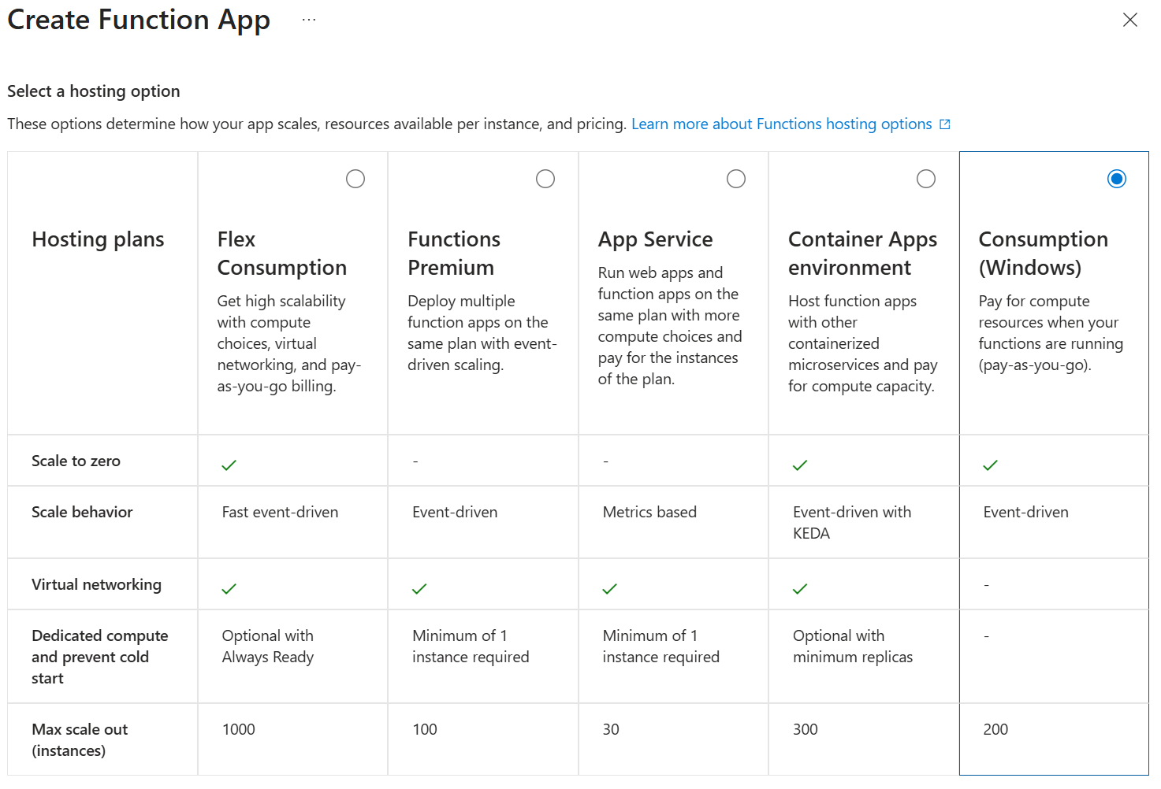
Azure Functions Hosting Plans
Réduction du
cold start
Coûts prévisibles
Workload lourds
Scaling manuel/rules
Le moins cher
Scaling auto

Slide 105
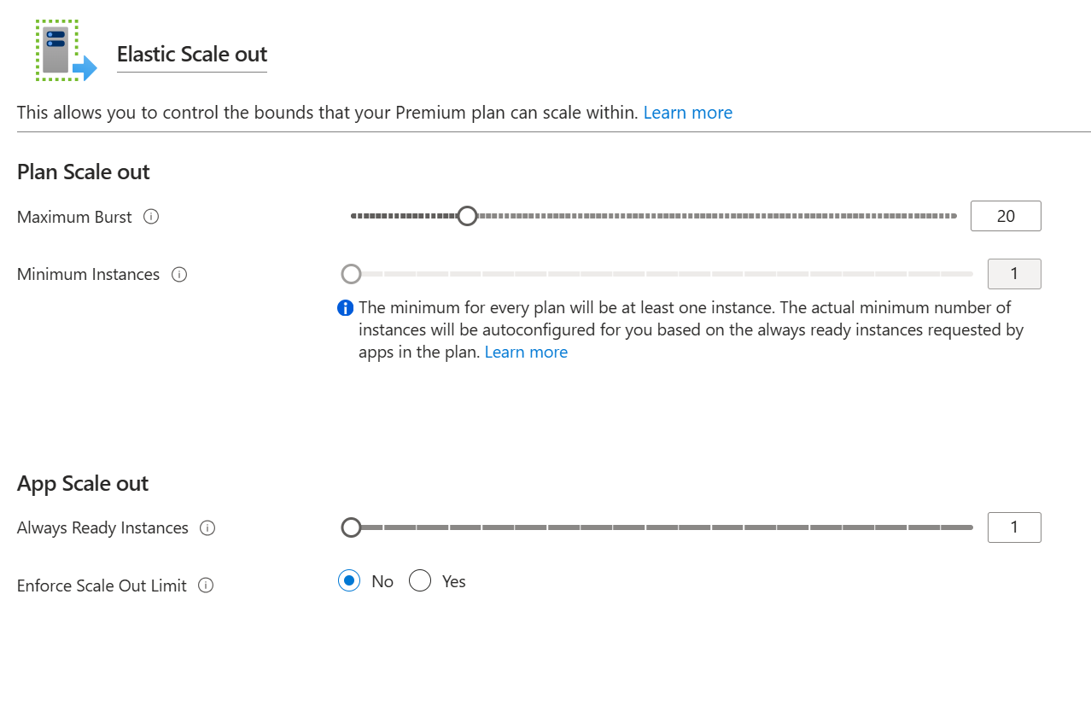
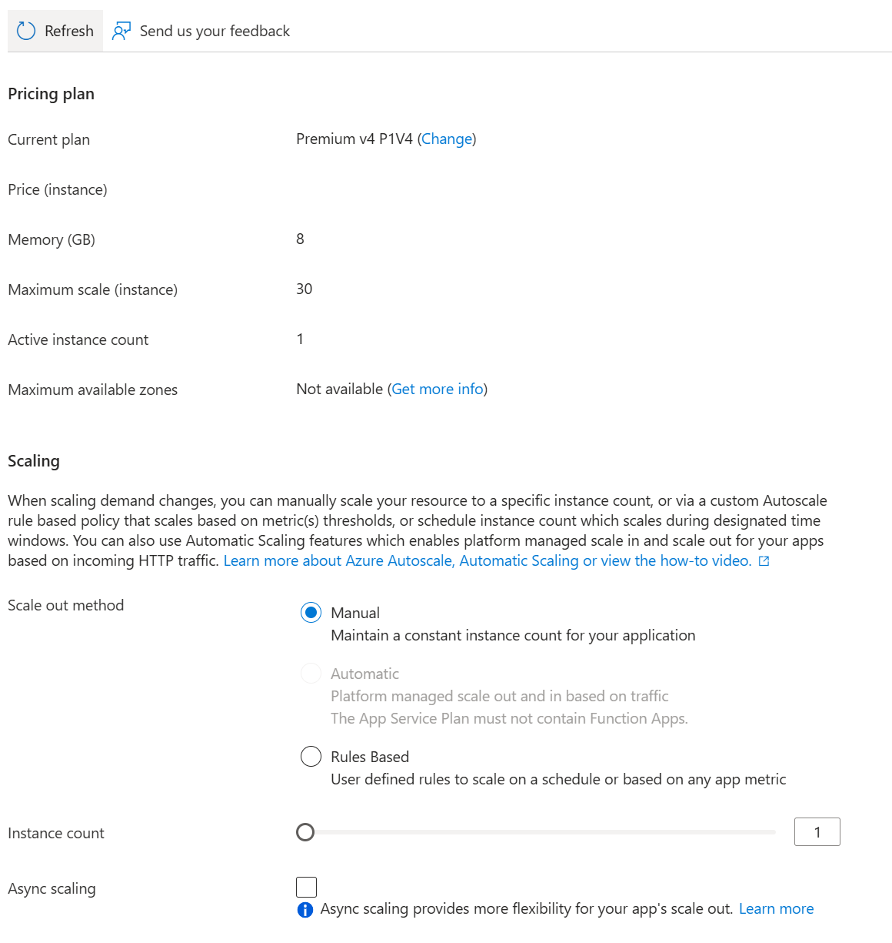
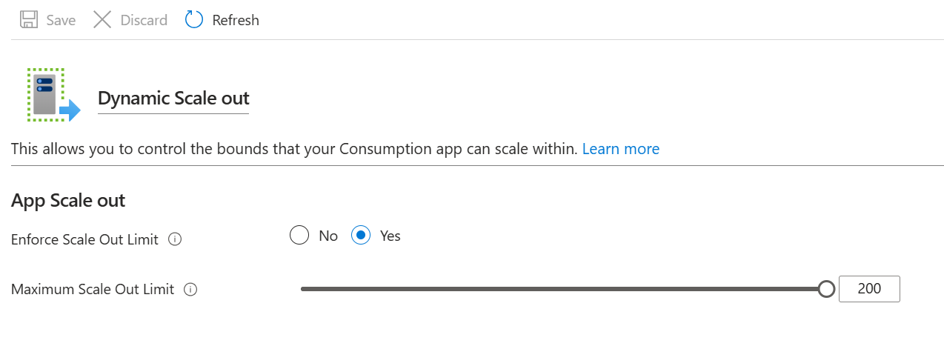
Question 9
Dans les azure function comment se passent le scale out ?
Critère | Premium | App Service | Consumption
Scale to zero (Oui/Non) | ❌ Non | ❌ Non | ✅ Oui ❗ cold start
Scale out (Automatique/Manuel) | Automatique (configurable) | Manuel / Autoscale à configurer | Automatique
App Service
Premium
Consumption
Notes:
Consumption
scale to zero → 💰 économie
scaling 100% automatique
❗ cold start
Premium
pas de cold start
instances préchauffées
scaling automatique + contrôle
💰 plus cher
App Service
pas serverless
pas de scale to zero
scaling manuel ou via règles Azure Monitor
utilisé si infra déjà existante

Slide 106
Question 10
Quelle est la limite du plan Consumption ?
Pas de scaling
Pas de logs
Pas de trigger HTTP
Temps d’exécution limité
✅
Réponse : 4
Le temps d’exécution est limité
Par défaut : 5 minutes
Maximum configurable : 10 minutes
Autres plans :
Par défaut : 30 minutes
Maximum configurable : C.F. doc
Notes:
https://learn.microsoft.com/en-us/azure/azure-functions/functions-scale

Slide 107
Question 11
Quel fichier permet de configurer les bindings dans une Azure Function (modèle classique) ?
appsettings.json
host.json
function.json
bindings.json
Réponse : 3
✅
function.json contient les bindings.
Exemple :
Version moderne en C# :
{
"bindings": [
{
"type": "queueTrigger",
"name": "myQueueItem",
"queueName": "orders",
"connection": "AzureWebJobsStorage"
},
{
"type": "queue",
"name": "outputQueueItem",
"queueName": "processed-orders",
"direction": "out"
}
]
}
[Function("ProcessOrder")]
public static void Run(
[QueueTrigger("orders", Connection = "AzureWebJobsStorage")]
string myQueueItem,
[Queue("processed-orders")]
out string outputQueueItem,
ILogger log)
{
}

Slide 108
Question 12
Quel est le rôle du fichier host.json ?
Configurer le runtime global
Définir les routes HTTP
Définir les variables d’environnement
Configurer la CI/CD
✅
host.json configure le comportement global. Exemple :
{
"version": "2.0",
"functionTimeout": "00:10:00",
"logging": {
"logLevel": {
"default": "Information",
"Function": "Error"
}
},
"extensions": {
"queues": {
"batchSize": 16,
"maxDequeueCount": 5,
"visibilityTimeout": "00:01:00"
}
}
}
Réponse : 1

Slide 109
Question 13
Quelle option permet de sécuriser une Azure Function HTTP ?
HTTPS uniquement
Firewall Azure SQL
NSG (Network Security Group)
Function Key / Auth Level
✅
Les Function Keys contrôlent l’accès.
[HttpTrigger(AuthorizationLevel.Anonymous, "get")] // Aucune clé requise
[HttpTrigger(AuthorizationLevel.Function, "get")] // Clé passée en query string
[HttpTrigger(AuthorizationLevel.Admin, "get")] // Clé master
Réponse : 4
Notes:
Un NSG agit comme un pare-feu réseau
Il permet de dire :
✔ autoriser IP X
❌ bloquer IP Y
✔ autoriser port 80 / 443
❌ bloquer le reste Où on utilise un NSG ?
👉 Sur :
une VM
un subnet (VNet)
une interface réseau

Slide 110
Question 14
Considérez la fonction Azure suivante : À quelle fréquence cette fonction est-elle exécutée ?
Toutes les 5 minutes
Toutes les 5 secondes
Toutes les heures à la 5ème minute
Toutes les 5 minutes uniquement entre minuit et 1h
[Function("CleanupJob")]
public static void Run(
[TimerTrigger("0 */5 * * * *")] TimerInfo myTimer,
ILogger log)
{
log.LogInformation("Cleanup exécuté");
}
Réponse : 1
✅
Timer Trigger utilise CRON.
{secondes} {minutes} {heures} {jour} {mois} {jour-semaine}
0 ? à la seconde 0
*/5 ? toutes les 5 minutes
* ? toutes les heures

Slide 111
Question 15
Qui envoie un message dans une queue dans un scénario classique ?
Azure Function uniquement
Une application (ex: Web App)
Azure Monitor
Azure SQL
✅
Une application envoie le message.
Réponse : 2

Slide 112
Question 16
Quelle est la différence entre in-process et isolated worker ?
Langage différent
Runtime séparé en isolated
Pas de trigger en isolated
Pas de scaling en isolated
✅
Isolated = runtime séparé. Mode recommandé aujourd’hui
In process = le code tourne dans le
Modèle | Où tourne ton code ?
In-process | Dans le runtime Azure Functions → Bientôt depreacted
Isolated worker | Dans un process séparé (2 process : celui du runtime Azure Functions & le process des Azure Functions (ton code))
Réponse : 2

Slide 113
Question 17
Considérez une Azure Function déclenchée par une queue.
Que se passe-t-il si une exception est levée pendant l’exécution ?
Le message est perdu
La fonction est arrêtée définitivement
Le message est automatiquement réessayé (retry)
La queue est bloquée
✅
Le retry fonctionne uniquement si une exception est levée.
Azure considère que le traitement a échoué
- le message est remis dans la queue
- il sera réessayé automatiquement
QueueTrigger : Par défaut 5 tentatives
ServiceBusTrigger : Par défaut 10 tentatives
Réponse : 3

Slide 114
Question 18
Que devient un message en échec répété dans une queue ?
Supprimé
Ignoré
Envoyé en Dead Letter Queue
Relancé indéfiniment
✅
Les messages échoués vont en DLQ.
Réponse : 3

Slide 115
Question 19
Pourquoi éviter d’appeler directement une API externe depuis une Web App ?
Trop lent
Pas sécurisé
Risque de blocage utilisateur
Pas compatible Azure
✅
Peut bloquer l’utilisateur.
Réponse : 3

Slide 116
Question 20
Associez chaque service Azure à sa description.
🅰️ Services
Azure functions
Logic Apps
WebJobs
🅱️ Descriptions
A. Service low-code orienté workflows, avec designer visuel et connecteurs pour orchestrer des processus event-driven et intégrer des systèmes
B. Plateforme serverless code-first, adaptée aux traitements courts event-driven avec scaling automatique
C. Tâches de fond longues ou planifiées, exécutées dans un App Service avec un scaling dépendant du plan, pouvant aussi gérer des traitements event-driven via SDK
Réponse : 1 → B 2 → A 3 → C
Azure Functions → event-driven + code-first + court
Logic Apps → event-driven + orchestration + low-code
WebJobs → long-running + App Service (+ event-driven possible via SDK)

Slide 117
Question 21
Quel est le rôle principal d’Azurite dans le développement Azure ?
Fournir un service de stockage Azure hautement disponible en production
Remplacer Azure Service Bus pour les tests unitaires
Permettre le déploiement automatique sur Azure
Simuler les services Azure Storage en local pour le développement et les tests
✅
Réponse : 4
👉 Azurite est un émulateur local d’Azure Storage
Il permet de simuler :
Blob Storage
Queue Storage
Table Storage
👉 sans connexion à Azure
🧠 Exemple concret
👉 En local : UseDevelopmentStorage=true
👉 ta Function utilise Azurite au lieu d’Azure
⚠️ Pourquoi c’est important
✔ développement offline ✔ pas de coût Azure ✔ tests rapides
👉 Comment voir son Storage avec Azurite :
Azure Storage Explorer
CLI :
az storage queue list
--connection-string
"UseDevelopmentStorage=true"
Extension VS Code

Slide 118
Question 22
Vous souhaitez déployer votre projet Azure Functions local vers Azure à l’aide des Azure Functions Core Tools. Quelle commande devez-vous utiliser ?
func start
func azure functionapp publish <NomFunctionApp>
az webapp up
dotnet publish
✅
Permet de :
de build le projet
de le publier sur Azure
de mettre à jour la Function App existante
Réponse : 2
Notes:
func start
👉 lance en local uniquement
❌ az webapp up
👉 déploie une Web App classique (pas spécifique Functions)
❌ dotnet publish
👉 compile le projet mais ne le déploie pas

Slide 119
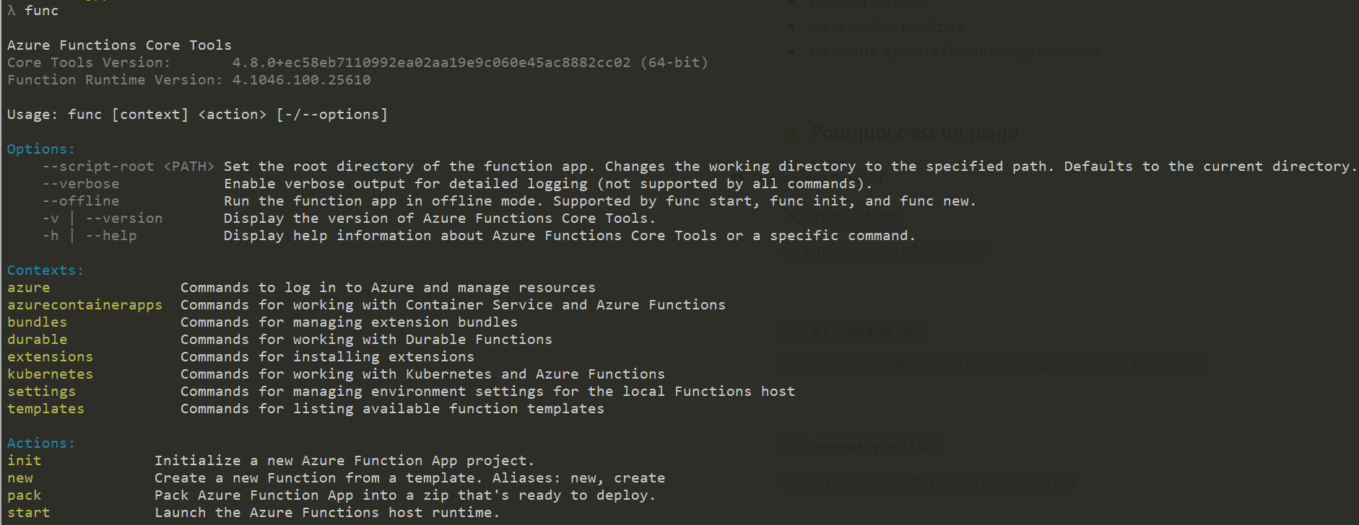
CLI : func
Notes:
func start
👉 lance en local uniquement
❌ az webapp up
👉 déploie une Web App classique (pas spécifique Functions)
❌ dotnet publish
👉 compile le projet mais ne le déploie pas

Slide 120
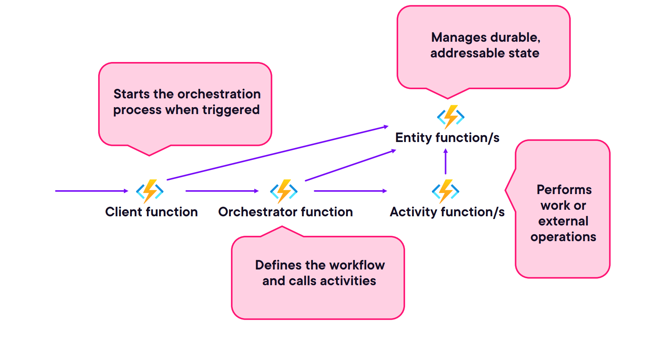
Azure Durable Functions 1/2
Notes:
func start
👉 lance en local uniquement
❌ az webapp up
👉 déploie une Web App classique (pas spécifique Functions)
❌ dotnet publish
👉 compile le projet mais ne le déploie pas

Slide 121
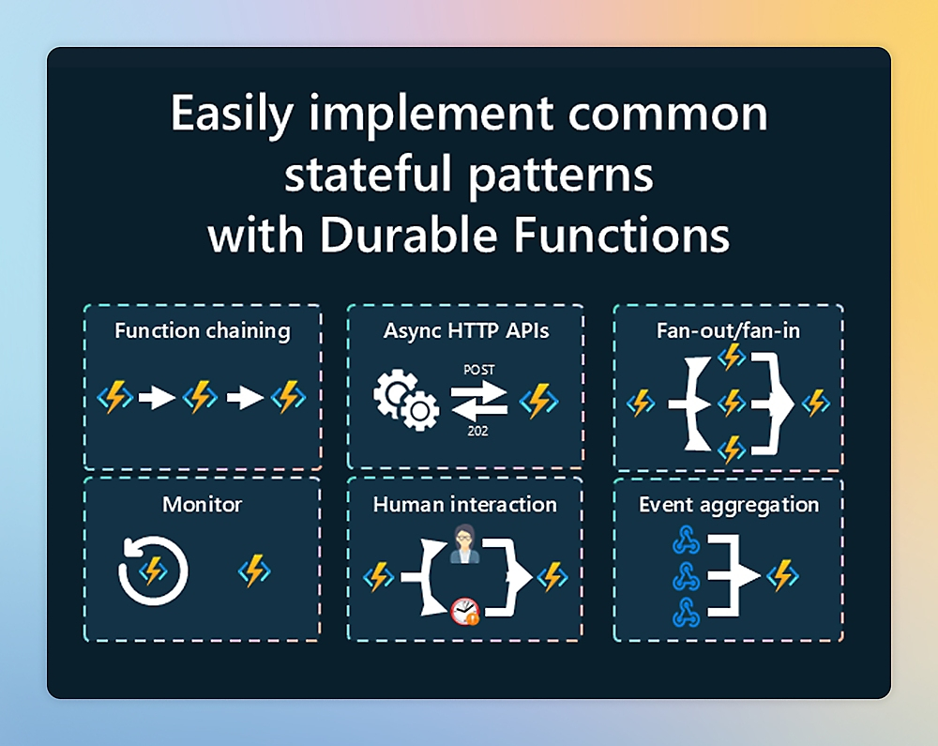
Azure Durable Functions 2/2
Notes:
func start
👉 lance en local uniquement
❌ az webapp up
👉 déploie une Web App classique (pas spécifique Functions)
❌ dotnet publish
👉 compile le projet mais ne le déploie pas

Slide 122
Clés asymétriques

Slide 123
Chiffrement Symétique et Asymétrique
Critère | Symétrique | Asymétrique
Nombre de clés | 1 | 2
Performance | ⚡ Très rapide | 🐢 Plus lent
Sécurité échange | ❌ Difficile | ✅ Simple
Usage typique | Données | Échange de clé / identité
Exemples | AES (standard actuel) DES (obsolète) | RSA

Slide 124
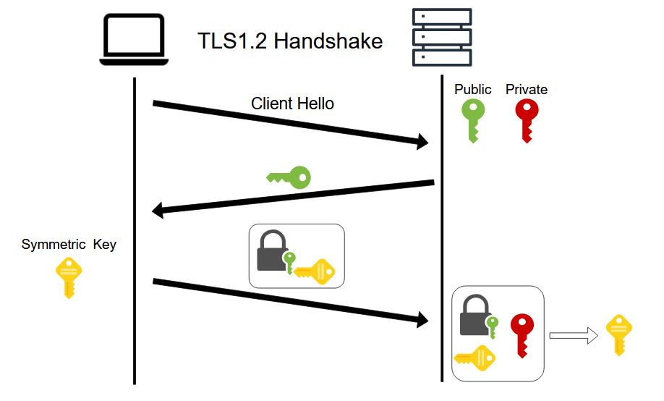
Utilisation des 2 : Symétrique et Asymétrique
Étape | Type utilisé
Échange de clé | Asymétrique
Échange de données | Symétrique
Exemple : HTTPS (TLS) – Rappel : HTTPS = HTTP + TLS (Transport Layer Security)
TLS successeur de SSL :
SSL 2.0 ❌ (cassé)
SSL 3.0 ❌ (cassé)
TLS 1.0 ❌ (obsolète)
TLS 1.1 ❌ (obsolète)
TLS 1.2 ✅ (encore utilisé)
TLS 1.3 ✅ (standard moderne)
Notes:
🔓 Le serveur envoie sa clé publique
🔐 Le client génère une clé symétrique
🔒 Le client chiffre cette clé avec la clé publique
🔓 Le serveur déchiffre avec sa clé privée
⚡ Les échanges utilisent la clé symétrique

Slide 125
Clés publiques / privées
Clé publique → On peut donner à tout le monde
Clé privée → On doit la garder secrète
Chiffrement : personne ne peut lire sauf le destinataire
Tu prends la clé publique du destinataire
Tu chiffres le message avec
Seul le destinataire peut déchiffrer avec sa clé privée
Signature : prouver qui a envoyé + garantir que ça n’a pas été modifié
Tu signes avec ta clé privée
Les autres vérifient avec ta clé publique
Usage | Clé utilisée pour faire | Clé utilisée pour vérifier
🔒 Chiffrement | Clé publique | Clé privée
✍️ Signature | Clé privée | Clé publique

Slide 126

Clés publiques / privées - Principes
🧠 Principe (RSA)
Choisir 2 nombres premiers : p et q
Calculer : $n=p×q$
Publier n (clé publique)
🔥 Idée clé : “Créer est facile, inverser est (quasi) impossible.”
💡 Multiplier est facile ❌ Factoriser est très difficile
⚡ Exemple simple
p = 3, q = 11 → n = 33 ✅
n = 33 → retrouver p et q ❓ (plus difficile)
🚀 Dans la réalité
p et q = très grands nombres premiers
n = plus de 600 chiffres
👉 Factorisation = impraticable
🔐 La sécurité repose sur un problème mathématique difficile : retrouver p et q à partir de n

Slide 127
Chiffrement clé asymétrique
👉 Principe
🔓 Clé publique = cadenas ouvert
🔐 Clé privée = la seule clé qui ouvre ce cadenas
🎯 Fonctionnement
Tu distribues des cadenas ouverts
N’importe qui peut :
🔒 mettre un message dedans et fermer
👉 MAIS : Seul toi peux ouvrir avec ta clé privée
💡 Message clé
🔐 Tout le monde peut envoyer un message sécurisé ❌ Mais seul le propriétaire peut le lire
🎤 Résumé:
“On partage le cadenas, jamais la clé.”

Slide 128
Signature clé asymétrique
👉 Signer un document, on utilise :
🔐 la clé privée
🎯 Étapes
📄 On prend le document
🧮 On calcule une empreinte (hash/crc) - “On ne signe pas le document, on signe son empreinte.”
🔐 On chiffre cette empreinte avec la clé privée
✍️ Résultat : la signature
🔍 Vérifier la signature, on utilise :
🔓 la clé publique
🎯 Étapes
📄 On reprend le document
🧮 On recalcule son hash/crc
🔓 On déchiffre la signature avec la clé publique
🔄 On compare les deux hashes
✅ Résultat
✔️ Hash identique → signature valide
❌ Différent → document modifié ou faux
🧠 A noter :
seule la clé privée peut créer la signature
tout le monde peut vérifier avec la clé publique
la signature ne porte pas sur le document entier, mais sur son empreinte unique
🔥 Conséquence : Si on modifie 1 caractère :
hash change complètement
signature devient invalide

Slide 129
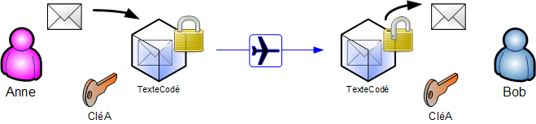
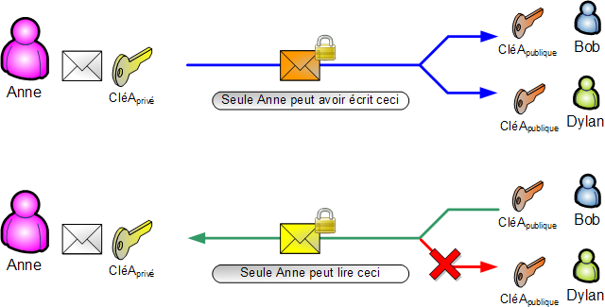
Clés publiques / privées
Chiffrement symétrique :
Chiffrement asymétrique :
Clé publique : Comment être sûr qu’il s’agit de la clé de Anne ?
=> Solution : Certificats
https://fr.wikipedia.org/wiki/Certificat_%C3%A9lectronique

Slide 130
Certificats
🧾 Un certificat est un document signé par une autorité de certification (CA)
👉 Il contient :
🔓 une clé publique (du site)
🌐 une identité (ex : www.monsite.com)
📅 une date de validité
🏛️ le nom de l’émetteur
🏢 des informations (organisation…)
✍️ Il est signé par une autorité de certification (CA : Certificate Authority)
🔍 vérifie l’identité du site
🔐 signe le certificat avec la clé privée du CA
🔍 Le navigateur vérifie
🔓 possède la clé publique de la CA (déjà installée)
📜 reçoit le certificat du site
✍️ vérifie la signature
✅ Résultat
✔️ Signature valide → confiance
❌ Signature invalide → alerte sécurité
🎤 A noter
📜 Un certificat = clé publique + identité + signature vérifiable
“On ne fait pas confiance au site, on fait confiance à celui qui l’a signé.”

Slide 131
Certificats et clés
Qui ? | Clé | Sert à quoi ? | Utilisée quand ?
🟣 CA | 🔐 Clé privée CA | ✍️ Signe le certificat | Création du certificat
🟣 CA | 🔓 Clé publique CA | 🔍 Vérifie la signature | Navigateur
🔵 Site | 🔐 Clé privée site | 🔒 Déchiffre / prouve son identité | Connexion TLS
🔵 Site | 🔓 Clé publique site | 📜 Incluse dans le certificat | Transmise au client

Slide 132
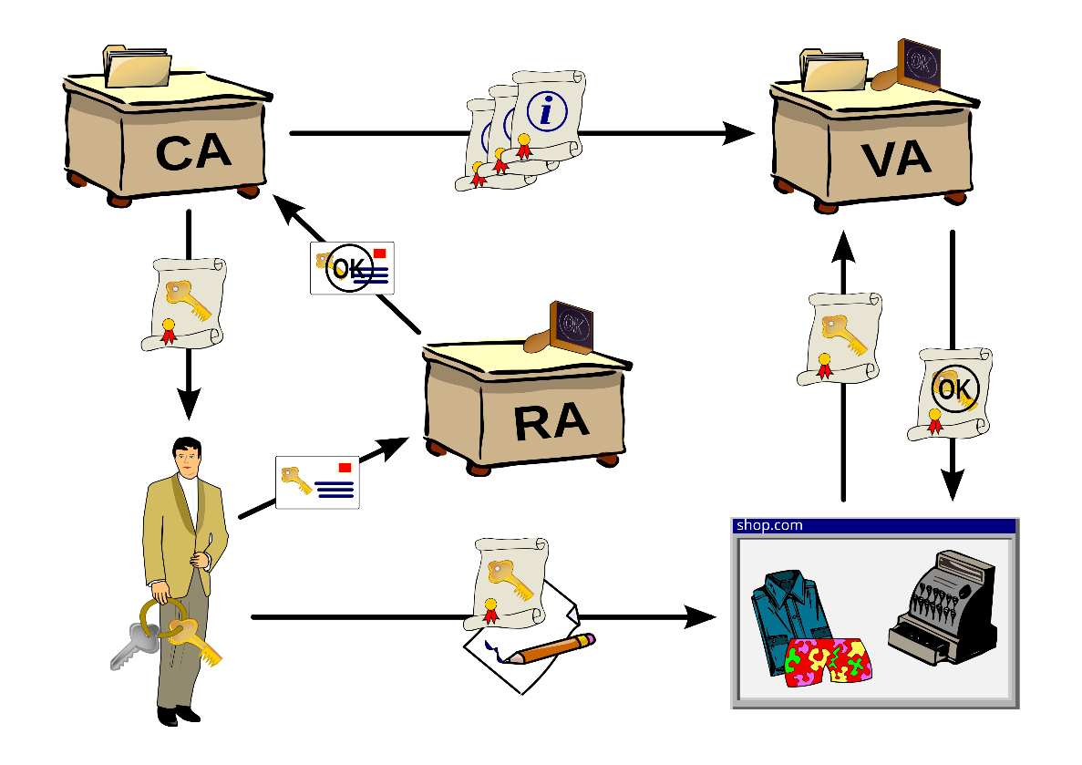
Chiffrement clé asymétrique
Le tiers de confiance est celui qui va permettre d’authentifier l’identité des correspondants
RA : Vérifie l’identité du demandeur
CA : Signe
VA : Vérifie que c’est toujours valide (certificat non révoqué)
Ex de CA : DigiCert (ex VeriSign)
Chaine de confiance :
Certificat du site ↓ signé par CA intermédiaire ↓ signé par CA racine (root)
Diagramme de principe d'une autorité de certification, exemple d'infrastructure à clés publiques CA : autorité de certification ; VA : autorité de validation ; RA : autorité d'enregistrement.
https://fr.wikipedia.org/wiki/Infrastructure_%C3%A0_cl%C3%A9s_publiques

Slide 133
Quizz 10
Managed identities

Slide 134
Question 1
Qu’est-ce qu’une Managed Identity dans Azure ?
Un mot de passe stocké dans Key Vault
Une identité Azure AD automatiquement gérée pour une ressource
Un certificat SSL pour sécuriser les échanges
Un compte utilisateur classique
✅
Réponse : 2
Une Managed Identity est une identité Azure AD liée à une ressource et gérée automatiquement par Azure.
🎯 Cas classique SQL Server avec AD Authentication=Active Directory Integrated 👉 C’est l’AD qui authentifie votre identité Windows
🎯 Cas Managed Identity
Authentication=Active Directory Default 👉 C’est Azure qui :
- identifie la ressource
- demande un token à Microsoft Entra ID
- envoie ce token à SQL
👉 Pas de mot de passe ➡️ SQL Server fait confiance à l’AD

Slide 135
Question 2
Quel est l’objectif principal d’utiliser une Managed Identity dans une Web App ?
Améliorer les performances
Réduire les coûts Azure
Activer le scaling automatique
Éviter de stocker des identifiants dans le code ou la configuration
✅
Réponse : 4
La Managed Identity remplace les credentials stockés en clair.

Slide 136
Question 3
Quelle est la différence entre une Managed Identity System Assigned et User Assigned ?
Aucune différence
System Assigned est partagée, User Assigned est unique
System Assigned est liée à une ressource, User Assigned est réutilisable
User Assigned est automatique
✅
Réponse : 3
Managed Identity | Lien | Visible dans
System Assigned | attachée à une ressource | La ressource / Identity
User Assigned | peut être partagée | Managed Identities

Slide 137
Question 4
Que se passe-t-il si vous supprimez une ressource avec une Managed Identity System Assigned ?
L’identité est supprimée automatiquement
L’identité est conservée
Elle devient User Assigned
Elle est désactivée mais conservée
✅
Réponse : 1
La Managed Identity System Assigned est supprimée avec la ressource.

Slide 138
Question 5
Pourquoi la connexion à Azure SQL échoue-t-elle avant d’avoir configuré les rôles ?
La base n’existe pas
Le firewall bloque
La Managed Identity n’a pas de droits
Le serveur est arrêté
✅
Réponse : 3
Sans rôle SQL, la Managed Identity ne peut pas accéder à la base.

Slide 139
Question 6
Quelle commande SQL permet d’autoriser une Managed Identity à accéder à une base ?
CREATE LOGIN
GRANT LOGIN
ADD USER
CREATE USER FROM EXTERNAL PROVIDER
✅
Réponse : 4
La commande CREATE USER FROM EXTERNAL PROVIDER permet d’ajouter une identité Azure AD.

Slide 140
Question 7
Quel rôle SQL est nécessaire pour lire et écrire des données ?
db_owner
db_securityadmin
db_datareader uniquement
db_datareader et db_datawriter
✅
Réponse : 4
db_datareader permet la lecture et db_datawriter l’écriture.

Slide 141
Question 8
Que fait le paramètre Authentication=Active Directory Default dans une connection string ?
Utilise un mot de passe stocké
Utilise la Managed Identity ou DefaultAzureCredential
Désactive l’authentification
Force l’authentification SQL
✅
Il permet d’utiliser Azure AD via DefaultAzureCredential.
Réponse : 2
Environnement | Mécanismes testés | Identité utilisée
🖥️ Local (Visual Studio / dev) | Session Visual Studio az login (Azure CLI) Compte Windows (si applicable) | Votre compte Azure 👉 Identité développeur
☁️ Azure | - Managed Identity | Identité de la ressource 👉 Identité applicative

Slide 142
Question 9
Quel est le rôle de Azure Key Vault ?
Stocker des logs
Héberger des bases de données
Déployer des applications
Stocker des secrets de manière sécurisée
✅
Réponse : 4
Key Vault sert à stocker secrets, clés et certificats.

Slide 143
Question 10
Pourquoi ne stocke-t-on pas de mot de passe SQL dans Key Vault dans le TP ?
Car Key Vault est payant
Car on utilise Managed Identity à la place
Car SQL n’accepte pas les mots de passe
Car Azure interdit cela
✅
Réponse : 2
Managed Identity remplace totalement le besoin de mot de passe.

Slide 144
Question 11
Quel droit faut-il attribuer à une Web App pour accéder à Key Vault (RBAC) ?
Reader
Contributor
Key Vault Secrets User
Owner
✅
Le rôle Key Vault Secrets User permet de lire les secrets.
Réponse : 3

Slide 145
Question 12
Que se passe-t-il si la Web App n’a pas accès au Key Vault ?
Elle ignore le secret
Elle plante avec une erreur d’accès
Elle utilise une valeur par défaut
Elle redémarre
✅
Une erreur d’accès (403) est générée.
Réponse : 2

Slide 146
Question 13
Quelle classe .NET permet d’utiliser facilement Managed Identity en local et en Azure ?
SqlConnection
AzureCredentialManager
DefaultAzureCredential
IdentityClient
✅
Réponse : 3
DefaultAzureCredential s’adapte automatiquement à l’environnement.

Slide 147
Question 14
Pourquoi la connexion fonctionne en local mais pas sur Azure avant configuration ?
Le code est différent
Azure n’a pas de réseau
Les identités et droits sont différents
Le port est bloqué
✅
Réponse : 3
Local utilise votre compte, Azure utilise la Managed Identity.

Slide 148
Question 15
Quel est l’intérêt principal de supprimer les connection strings avec mot de passe ?
Améliorer les performances
Réduire le code
Améliorer la sécurité
Faciliter le debug
✅
Réponse : 3
Supprimer les secrets réduit fortement les risques de fuite.

Slide 149
Question 16
Quel type d’erreur indique un problème de permissions avec Managed Identity ?
404 Not Found
403 Forbidden
500 Internal Server Error
200 OK
✅
403 indique un problème d’autorisation.
Réponse : 2

Slide 150
Question 17
Peut-on utiliser Managed Identity en local ?
Oui via Azure CLI
Oui via Visual Studio
Oui uniquement avec SQL
Non, mais DefaultAzureCredential permet une authentification équivalente
✅
Réponse : 4
Au sens strict, il n’est pas possible d’utiliser une Managed Identity en local.
Mais vous pouvez obtenir le même résultat fonctionnel avec DefaultAzureCredential.

Slide 151
Question 18
Quel service Azure fournit les tokens pour Managed Identity ?
Azure DevOps
EntraID
Azure SQL
Key Vault
✅
Réponse : 2
EntraID (nouveau nom de Azure AD) émet les tokens d’authentification.

Slide 152
Question 19
Quel est le principal avantage de Key Vault + Managed Identity combinés ?
Plus rapide
Moins cher
Plus simple à coder
Zéro secret dans le code
✅
On élimine totalement les secrets dans le code.
Réponse : 4

Slide 153
Question 20
Dans quel cas utiliseriez-vous encore un secret dans Key Vault ?
Jamais
Pour des accès externes non compatibles Managed Identity
Pour Azure SQL uniquement
Pour remplacer les logs
✅
Réponse : 2
Certains services externes nécessitent encore des secrets.

Slide 154
Quizz 11
Azure blob storage

Slide 155
Question 1
Qu’est-ce qu’Azure Blob Storage ?
Une base de données relationnelle
Un service de calcul serverless
Un service de messagerie
Un système de stockage d’objets
✅
Réponse : 4
Azure Blob Storage est un service de stockage d’objets pour des données non structurées.

Slide 156
Question 2
Quel type de données est adapté à Azure Blob Storage ?
Tables SQL
Fichiers binaires volumineux
Transactions ACID
Logs uniquement
✅
Réponse : 2
Blob Storage est optimisé pour les fichiers non structurés comme images, vidéos, documents.

Slide 157
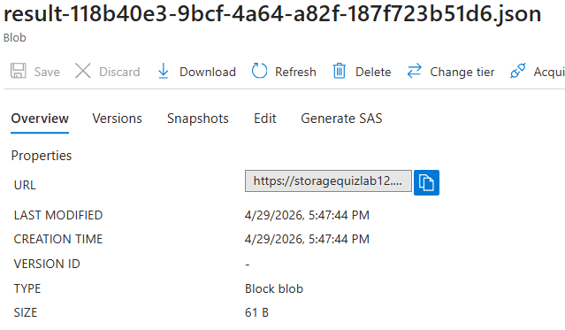
Question 3
Quels sont les types de blobs disponibles ?
Block, Append, Page
SQL, NoSQL, Graph
Hot, Cold, Archive
Queue, Table, File
✅
Réponse : 1
Type | Usage principal | Mode d’écriture | Cas typique | À retenir
Block Blob | Fichiers | Upload complet / blocs | Images, PDF, vidéos | - Par défaut - 90% des usages
Append Blob | Logs | Append only | Logs applicatifs, audit | Logs
Page Blob | Accès aléatoire | Lecture/écriture ciblée | Disques VM (VHD) | Cas spécifiques

Slide 158
Question 4
Quel est le rôle d’un container dans Blob Storage ?
Exécuter du code
Stocker des tables
Organiser les blobs
Gérer les utilisateurs
✅
Réponse : 3
Un container est un équivalent de dossier permettant d’organiser les blobs.

Slide 159
Question 5
Quel niveau d’accès permet de rendre un blob accessible publiquement ?
Blob
Private
Secure
Encrypted
✅
Réponse : 1
Le niveau 'Blob' permet un accès public aux blobs.

Slide 160
Question 6
Quel SDK est utilisé en C# pour accéder à Blob Storage ?
Microsoft.Data.SqlClient
Azure.Identity
Newtonsoft.Json
Azure.Storage.Blobs
✅
Le SDK principal est Azure.Storage.Blobs.
Réponse : 4

Slide 161
Question 7
Quelle classe permet de manipuler un container ?
BlobClient
BlobContainerClient
StorageClient
ContainerManager
✅
BlobContainerClient permet de manipuler un container.
Réponse : 2

Slide 162
Question 8
Quelle méthode permet d’uploader un fichier ?
UploadAsync
SendAsync
WriteAsync
PushAsync
✅
Réponse : 1
UploadAsync est utilisée pour envoyer un fichier dans un blob.

Slide 163
Question 9
Quelle méthode permet de télécharger un blob ?
GetAsync
DownloadAsync
ReadAsync
FetchAsync
✅
Réponse : 2
DownloadAsync permet de récupérer un blob.

Slide 164
Question 10
Qu’est-ce qu’une Managed Identity permet dans Blob Storage ?
Stocker des fichiers
Remplacer une base de données
S’authentifier sans mot de passe
Compresser les blobs
✅
Réponse : 3
Elle permet d’accéder aux ressources sans stocker de credentials.

Slide 165
Question 11
Quel rôle RBAC est nécessaire pour lire/écrire des blobs ?
Reader
Owner
Storage Admin
Storage Blob Data Contributor
✅
Réponse : 4
Le rôle Storage Blob Data Contributor permet lecture/écriture.

Slide 166
Question 12
Quelle est la différence entre Hot et Archive ?
Hot est plus lent
Archive est plus cher
Archive est moins cher mais lent
Aucune différence
✅
Réponse : 3
Archive est moins cher mais avec un temps d’accès long. Il existe 3 tiers :
Hot
Cool
Cold
Archive

Slide 167
Question 12 bis
Où peut-on configurer le tier (Hot / Cool / Archive) dans Azure Blob Storage ?
Au niveau du container uniquement
Au niveau du blob uniquement
Au niveau du storage account et du blob
Au niveau d’Azure AD
✅
Réponse : 3
Storage account
Blob

Slide 168
Question 13
Quel est le temps d’accès typique du tier Archive ?
Instantané
Quelques secondes
Quelques minutes à heures
Plusieurs jours
✅
Réponse : 3
Archive nécessite une réhydratation qui peut prendre plusieurs heures.
Tier | Accès | Coût stockage | Coût accès | Usage | Durée (*)
Hot | immédiat | élevé | faible | accès fréquent | Aucune
Cool | immédiat | moyen | plus élevé | accès occasionnel | 30j
Cold | immédiat | faible | élevé | accès très rare | 90j
Archive | lent | très faible | Très élevé | archivage | 180j
(*) : durée minimale de facturation
Notes:
https://azure.microsoft.com/fr-fr/pricing/details/storage/blobs/
+---------+----------+---------------------------+------------------------------------+-------------------+
| Tier | Accès | Coût stockage (€/Go/mois) | Coût accès (lecture) | Usage |
+---------+----------+---------------------------+------------------------------------+-------------------+
| Hot | immédiat | ~0,018 € | très faible (~0,004 €/10k) | accès fréquent |
| Cool | immédiat | ~0,01 € | plus élevé (~0,01 €/10k) | accès occasionnel |
| Archive | lent | ~0,002 € | élevé + réhydratation (~0,02 €/Go) | archivage |
+---------+----------+---------------------------+------------------------------------+-------------------+

Slide 169
Question 14
Que se passe-t-il si un container n’existe pas lors d’un upload ?
Erreur automatique
Création automatique toujours
Erreur sauf si CreateIfNotExists est utilisé
Azure ignore
✅
Réponse : 3
Il faut appeler CreateIfNotExists sinon erreur.

Slide 170
Question 15
Quel est l’intérêt principal de Blob Storage dans une WebApp ?
Stocker du code
Stocker des fichiers utilisateurs
Gérer les sessions
Exécuter des fonctions
✅
Réponse : 2
Blob Storage permet de stocker les fichiers (images, docs…).

Slide 171
Question 16
Quelle est la limite classique de taille d’un Block Blob (modèle historique Azure) ?
256 MB
4.75 TB
10 GB
Illimitée
✅
Réponse : 2
Historiquement, un Block Blob est limité à environ 4.75 TB (100 MiB x 50 000 blocs).
Aujourd’hui, avec les versions récentes de l’API, la limite peut atteindre ~190 TiB.
Type | Usage | Taille max
Block | fichiers | 4.75 TB / 190 TB
Append | logs | 195 GB
Page | disques | 8 TB
https://learn.microsoft.com/en-us/rest/api/storageservices/understanding-block-blobs--append-blobs--and-page-blobs

Slide 172
Question 17
Quelle est la meilleure pratique pour nommer les blobs ?
Utiliser des GUID uniquement
Utiliser une structure hiérarchique logique
Utiliser des noms courts uniquement
Ne pas nommer les blobs
✅
Réponse : 2
Une structure logique facilite l’organisation et la maintenance.
Exemple :
images/produits/2026/04/photo1.jpg
logs/app1/2026/04/30/log.txt
clients/12345/documents/facture.pdf

Slide 173
Question 18
Quel protocole est utilisé pour accéder aux blobs ?
FTP
SMTP
TCP brut
HTTP/HTTPS
✅
Blob Storage est accessible via HTTP/HTTPS.
Réponse : 4

Slide 174
Question 19
Qu’est-ce qu’un SAS Token ?
Un mot de passe permanent
Une clé de chiffrement
Un accès temporaire sécurisé
Un identifiant utilisateur
✅
Réponse : 3
Un SAS (Shared Access Signature) Token est une URL signée qui donne un accès limité dans le temps à une ressource (blob, conteneur, etc.). Un SAS Token permet de définir :
⏱️ Une durée (ex : valable 1 heure)
🔑 Des permissions (lecture, écriture, suppression…)
📍 Une portée (un blob précis ou un conteneur)
✅ Pourquoi c’est puissant ?
Pas besoin de partager la clé principale du compte (beaucoup plus risqué)
Idéal pour :
donner accès à un fichier temporairement
permettre un upload/download côté client
exposer un fichier sans authentification complète

Slide 175
Question 20
Pourquoi éviter de stocker des fichiers sur le disque local d’une WebApp ?
C’est interdit
Le disque est volatile
C’est trop rapide
Azure bloque
✅
Réponse : 2
Le stockage local peut être perdu lors de redémarrage ou scaling.

Slide 176
Question 21
Quels services sont disponibles dans un Azure Storage Account ? (plusieurs réponses possibles)
Blob Storage
Azure SQL Database
Table Storage
Queue Storage
Service Bus
File Shares
Azure Disks
✅
✅
✅
Réponse : 1,3,4,6
✅
Service | Accès | Structure
Blob | HTTP | objet
Table | API | NoSQL
Queue | API | messages
File | SMB | fichiers (comme Windows)

Slide 177
Quizz 12
Application Insights

Slide 178
Question 1
Quel service Azure permet de collecter les logs applicatifs, traces et métriques ?
Azure Monitor
Azure DevOps
Azure Storage
Azure Functions
✅
Réponse : 1
Azure Monitor est la plateforme de supervision globale d'Azure. Application Insights est un service intégré à Azure Monitor, spécialisé dans la supervision des applications.
Application Insights collecte la télémétrie des applications, tandis qu'Azure Monitor centralise, stocke, analyse et alerte sur ces données ainsi que sur celles des autres ressources Azure.
Azure Monitor
│
├── Metrics
├── Logs (Log Analytics)
├── Alerts
├── Dashboards
└── Application Insights
├── Requêtes HTTP
├── Exceptions
├── Dépendances (SQL, API...)
├── Temps de réponse
└── Télémétrie métier

Slide 179
Question 2
Quel composant Azure est utilisé pour analyser les performances d’une application web ?
Azure Key Vault
Azure SQL
Azure CDN
Application Insights
✅
Réponse : 4
Application Insights permet de suivre les performances et les requêtes.

Slide 180
Question 3
Dans une application .NET déployée sur Azure App Service avec Application Insights, quel est le rôle de ILogger lorsqu’il est utilisé avec un provider configuré via l’appel à AddApplicationInsightsTelemetry() ?
Écrire des logs uniquement en local dans la console
Envoyer automatiquement des logs structurés vers Azure Monitor / Application Insights
Remplacer Application Insights
Stocker les logs directement dans Azure SQL
✅
Réponse : 2
ILogger, lorsqu’il est configuré avec un provider (comme Application Insights), envoie les logs vers Azure Monitor. Logger est une abstraction. Le comportement dépend du provider configuré (Console, App Insights, etc.).

Slide 181
Question 3 bis
Dans une application .NET, ILogger est une abstraction dont le comportement dépend des providers enregistrés au démarrage. Dans le contexte d'une application déployée sur Azure App Service, avec le provider Application Insights correctement configuré (AddApplicationInsightsTelemetry()), que se passe-t-il lorsqu'un appel à ILogger.LogInformation(...) est effectué ?
Le log est écrit uniquement dans la console du serveur
Le log est transmis à Application Insights et devient consultable dans Azure Monitor
ILogger prend en charge la télémétrie à la place d'Application Insights
Le log est persisté directement dans une base Azure SQL
✅
Réponse : 2

Slide 182
Question 4
Pourquoi les logs n’apparaissent pas malgré AddAzureWebAppDiagnostics() ?
Logs non activés côté Azure
ILogger mal configuré
Port incorrect
Mauvais navigateur
✅
Réponse : 1
Les logs doivent être activés dans le portail Azure.
App Service Logs → activer File System ou Blob."

Slide 183
Question 5
Quelle est la différence principale entre métriques et logs ?
Les métriques sont du texte
Les logs sont numériques
Les métriques sont des valeurs numériques agrégées
Aucune différence
✅
Réponse : 3
Les métriques sont des données numériques (CPU, temps de réponse).

Slide 184
Question 6
Quel langage est utilisé pour interroger les logs dans Azure Monitor ?
SQL
LINQ
PowerShell
KQL
✅
KQL (Kusto Query Language) est utilisé pour analyser les logs.
Réponse : 4

Slide 185
Question 7
Où peut-on créer une alerte Azure Monitor ?
Uniquement dans Azure Monitor
Uniquement via Azure CLI
Depuis Azure Monitor ou directement depuis une ressource
Uniquement dans Application Insights
✅
Réponse : 3
Les alertes peuvent être créées depuis Azure Monitor ou directement depuis une ressource (App Service, Application Insights, etc.) https://learn.microsoft.com/en-us/azure/azure-monitor/alerts/alerts-create-log-alert-rule

Slide 186
Question 8
Sur quoi peut se baser une alerte Azure Monitor ?
Uniquement sur des logs
Uniquement sur des métriques
Uniquement sur CPU
Logs et métriques
Réponse : 4
✅
Azure Monitor supporte 4 types de signaux pour déclencher une alerte :
Type | Description
Métriques | Valeurs numériques en quasi temps réel (CPU, mémoire, latence…)
Logs (Log Search) | Requêtes KQL sur Log Analytics
Activity Log | Événements survenus sur les ressources : redémarrage, suppression, création, changement de rôle… GitHub
Prometheus | Métriques stockées dans Azure Monitor Managed Service for Prometheus, évaluées via des expressions PromQL Microsoft Learn
Notes:
Deux types : Metric alerts et Log alerts.

Slide 187
Question 9
Que permet le Live Metrics ?
Voir les logs historiques
Voir les données en temps réel
Créer des alertes
Déployer une app
✅
Réponse : 2
Permet de visualiser les métriques en temps réel. Pour l’activer : rajouter dans son program.cs : builder.Services
.AddApplicationInsightsTelemetry();
Notes:
Très utile en debug production.

Slide 188
Question 10
Quel est l’objectif principal du sampling dans Application Insights ?
Réduire le volume de télémétrie tout en conservant une représentation statistique fiable
Augmenter la précision des logs
Supprimer les erreurs critiques
Crypter les données envoyées
✅
Réponse : 1
Le sampling réduit la quantité de données collectées pour diminuer les coûts, tout en gardant une vision représentative du comportement de l’application 👉 Le sampling :
garde 1 requête sur N
mais recalcule les métriques (ex : 1 vue = 10 requêtes estimées)
Exemple
1000 requêtes réelles
sampling à 10% 👉 seulement 100 stockées 👉 mais Azure affiche quand même ~1000
Notes:
Important pour réduire les coûts.

Slide 189
Question 11
Comment configurer le sampling dans Application Insights en .NET ?
Via le SDK (code) ou automatiquement
Uniquement via le portail Azure
Via Azure SQL
Ce n’est pas configurable
✅
Réponse : 1
Le sampling peut être automatique (adaptive) ou configuré via le SDK en code. Le mode par défaut est l’adaptive sampling. Exemple pour le désactiver : builder.Services.AddApplicationInsightsTelemetry(options =>
{
options.EnableAdaptiveSampling = false;
});
❗ 1. Le sampling s’applique côté SDK
👉 donc : les données non envoyées → non récupérables
Notes:
Important pour réduire les coûts.

Slide 190
Question 12
Quel type de données Application Insights peut-il collecter automatiquement ? Plusieurs bonnes réponses.
Requêtes HTTP
Exceptions
Dépendances (SQL, API externes)
Logs système Windows
Requêtes SQL internes à la base
Traces (logs applicatifs via ILogger)
Performances CPU du serveur
✅
✅
✅
✅
Réponse : 1,2,3,6
Application Insights collecte automatiquement les requêtes, exceptions, dépendances et traces.
Les logs système ou les requêtes SQL internes ne sont pas collectés automatiquement sans instrumentation spécifique
Notes:
Requêtes, exceptions, dépendances, traces.

Slide 191
Question 13
Quel est l’intérêt des "Dependency tracking" dans Application Insights ? Plusieurs bonnes réponses.
Suivre les appels vers des services externes (API, base de données, etc.)
Analyser les performances internes du code méthode par méthode
Mesurer les interactions avec des ressources externes et leur impact sur les performances
Tracer les actions des utilisateurs dans l’interface
✅
✅
Réponse : 1,3
Une dépendance est un composant appelé par ton application
https://learn.microsoft.com/en-us/azure/azure-monitor/app/dependencies
Le dependency tracking permet de suivre les appels vers des services externes (SQL, API, etc.) et d’analyser leur impact sur les performances globales.
Attention à ne pas confondre avec le profiling interne du code (.NET Profiler)
ou le suivi utilisateur (User telemetry).
Dependency Tracking | Ce que l'application appelle côté serveur
User Telemetry | Ce que l'utilisateur fait côté client
Notes:
Très utile pour diagnostiquer les lenteurs.

Slide 192
Question 14
Comment identifier qu’un ralentissement d’une requête HTTP est dû à une base SQL dans Application Insights ?
En regardant uniquement les logs applicatifs
En analysant les dependencies associées à la requête
En regardant le CPU Azure
Ce n’est pas possible
✅
Réponse : 2
Les dependencies permettent d’identifier les appels SQL et leur durée, ce qui permet de détecter un goulot d’étranglement.
Notes:
Très important pour diagnostiquer les performances.

Slide 193
Question 15
Quel outil permet de visualiser la chaîne d’appels d’une requête ?
Metrics Explorer
Application Map
Log Stream
Deployment Center
✅
Réponse : 2
Application Map montre les dépendances entre services.
Notes:
Visualisation globale de l’architecture.

Slide 194
Question 16
Que permet le Log Stream dans App Service ?
Voir les logs en direct
Créer des alertes
Déployer une app
Modifier le code
✅
Réponse : 1
Permet de voir les logs en temps réel.
Notes:
Différent d’Application Insights.

Slide 195
Question 17
Quelle écriture permet de créer un log structuré avec ILogger ?
logger.LogInformation($"Commande {orderId}")
logger.LogInformation("Commande " + orderId)
logger.LogInformation("Commande {OrderId}", orderId)
Console.WriteLine("Commande {orderId}")
✅
Réponse : 3
Seule la syntaxe avec placeholders permet de créer des propriétés structurées exploitables.
Exemple :
logger.LogInformation("Commande {OrderId} traitée pour {UserId}", orderId, userId);
👉 Ici :
OrderId et UserId deviennent des champs
pas juste du texte
Dans Application Insights :
message = "Commande 123 traitée pour 456"
MAIS aussi :
OrderId = 123
UserId = 456
traces
| where OrderId == 123
vs
traces
| where message contains "123"
Notes:
Attention à ne pas utiliser l’interpolation de chaîne ($"").

Slide 196
Question 18
Quelle est la première étape pour centraliser les logs de plusieurs ressources Azure ?
Créer un Log Analytics Workspace
Activer Azure DevOps
Créer une base SQL
Activer Application Insights uniquement
✅
Réponse : 1
Le Log Analytics Workspace est le point central de stockage des logs.
Dans le TP, créé automatiquement.
Azure Monitor = collecte
Log Analytics = stockage + requêtes
Toutes les ressources ne loggent pas pareil
Ressource | Table KQL
App Insights | AppRequests, AppTraces
App Service | AzureDiagnostics
SQL | AzureDiagnostics
Notes:
Ensuite, on configure les ressources pour envoyer leurs logs vers ce workspace.

Slide 197
Question 19
Vous souhaitez analyser les logs d’une Web App, d’une Azure Function et d’une base SQL dans un même outil avec des requêtes KQL. Quelle solution utiliser ?
Azure Storage
Azure Monitor avec un Log Analytics Workspace
Azure DevOps
Application Insights uniquement
✅
Réponse : 2
Azure Monitor permet de centraliser les logs de plusieurs ressources dans un Log Analytics Workspace.
Notes:
Application Insights est centré application, pas multi-ressources global.

Slide 198
Question 20
Qu’est-ce qu’un Log Analytics Workspace ?
Une base de données SQL
Un stockage de logs
Un serveur web
Un outil de déploiement
✅
Réponse : 2
C’est un espace de stockage et d’analyse des logs.
Notes:
Utilisé avec KQL.

Slide 199
Question 21
Que permet une Action Group dans Azure Monitor ?
Créer des logs
Définir des actions lors d’alertes
Déployer des apps
Gérer les utilisateurs
✅
Réponse : 2
Permet d’envoyer emails, SMS, webhooks.
Dans Application Insights → Alerts → Actions → Create action group → Notifications
Notes:
Associé aux alertes.

Slide 200
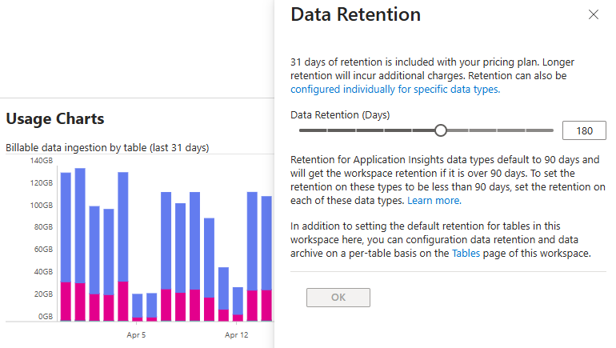
Question 22
Quelle est la principale limite des logs App Service (File System) ?
Ils sont trop rapides
Ils sont chiffrés
Ils sont temporaires
Ils sont inutilisables
✅
Réponse : 3
Ils sont stockés sur disque de la machine App Service.
si l’instance redémarre → ❌ logs perdus
si Azure change de machine → ❌ logs perdus
Pour les voir : Log Stream
Différent de Application Insights
 | File System | Application Insights
Stockage | Local serveur | Azure (cloud)
Durée | Temporaire | Configurable (jours/mois)
Analyse | ❌ limitée | ✔ KQL
Notes:
Préférer Blob ou Application Insights.

Slide 201
Quizz 13
Azure Cosmos DB for NoSQL

Slide 202
Question 1
Quel modèle de données est utilisé par Azure Cosmos DB for NoSQL ?
Relationnel
Clé/Valeur uniquement
XML
Document JSON
✅
Réponse : 4
L'API native Azure Cosmos DB for NoSQL stocke les entités sous forme de documents JSON (JavaScript Object Notation). Les structures de données peuvent être dénormalisées et inclure des objets ou des tableaux fortement imbriqués sans schéma rigide imposé.
Notes:
Référence Microsoft : 'Modéliser et partitionner des données sur Azure Cosmos DB'. C'est le modèle de choix pour la flexibilité et la scalabilité horizontale.

Slide 203
Question 2
Quel champ doit obligatoirement être présent dans chaque document JSON au sein d'un conteneur Cosmos DB ?
id
partitionKey
userId
score
✅
Réponse : 1
Chaque document stocké dans Cosmos DB doit obligatoirement comporter une propriété nommée 'id' (en minuscules) de type chaîne de caractères (string). Cet identifiant doit être strictement unique au sein d'une même partition logique.
Notes:
Si vous omettez de fournir la propriété 'id' lors de l'insertion d'un document via le SDK .NET ou Java, le SDK génère automatiquement un identifiant unique sous la forme d'un GUID.

Slide 204
Question 3
Que représente une Request Unit (RU) dans Cosmos DB ?
La taille maximale d'un document
Une unité de coût d'une opération
Le nombre de partitions physiques
La quantité de stockage utilisée
✅
Réponse : 2
Une unité de requête (Request Unit - RU) est l'unité de mesure de performance et de coût dans Azure Cosmos DB. Elle abstrait les ressources matérielles (CPU, mémoire, IOPS) nécessaires pour exécuter une opération de base de données (lecture, écriture, requête, exécution de procédure stockée).
Notes:
Référence Microsoft : 'Unités de requête dans Azure Cosmos DB'. La lecture de base d'un document de 1 Ko à l'aide de son identifiant et de sa clé de partition correspond exactement à 1 RU.

Slide 205
Question 4
Quel est généralement le moyen le plus économique et le plus rapide de récupérer un document Cosmos DB ?
SELECT * FROM c WHERE c.id = @id
Point Read
ORDER BY c._ts DESC
L'utilisation d'une clause JOIN
✅
Réponse : 2
Un 'Point Read' (lecture répertoirée – methode ReadItemAsync()) est un accès direct clé-valeur qui contourne le moteur d'exécution des requêtes SQL. En fournissant simultanément l'identifiant ('id') et la clé de partition ('partition key'), Cosmos DB localise instantanément le document pour un coût fixe de 1 RU (pour 1 Ko), ce qui est 2 fois moins coûteux qu'une requête SQL équivalente.
Notes:
Règle d'or AZ-204 : Pour optimiser les coûts applicatifs, favorisez toujours l'appel 'ReadItemAsync' (Point Read) plutôt que 'GetItemQueryIterator' (Requête SQL) lorsque vous connaissez la clé.

Slide 206
Question 5
Pourquoi le choix de la clé de partition (partition key) est-il crucial lors de la configuration d'un conteneur Cosmos DB ?
Pour automatiser le chiffrement des données au repos
Pour distribuer équitablement les données et la charge de requêtes (RU)
Pour réduire artificiellement la taille de stockage des documents JSON
Pour définir les droits d'accès RBAC des utilisateurs
✅
Réponse : 2
La clé de partition détermine la manière dont Cosmos DB distribue logiquement et physiquement les données entre les serveurs sous-jacents. Une clé bien choisie doit avoir une cardinalité élevée pour répartir équitablement le stockage et la consommation des RU, évitant ainsi la création de partitions chaudes ('hot partitions') qui saturent le conteneur.
Notes:
Référence Microsoft : 'Choix d'une clé de partition'. Un mauvais choix peut bloquer la scalabilité de votre base de données et entraîner des erreurs HTTP 429 (Too Many Requests).

Slide 207
Question 6
Quel niveau de cohérence (consistency level) Cosmos DB garantit que les clients lisent systématiquement la version la plus récente d'un document ?
Session
Consistent Prefix
Eventual
Strong
✅
Réponse : 4
Le niveau de cohérence Forte ('Strong') offre des garanties similaires à une base relationnelle ACID classique. Il garantit qu'une lecture retourne toujours la version la plus récente d'un document ayant fait l'objet d'une écriture validée. Pour cela, l'écriture doit être répliquée sur un quorum de régions avant d'être acquittée.
Notes:
C'est le niveau le plus restrictif : il double le coût en RU des opérations de lecture par rapport au niveau Session et augmente la latence d'écriture.

Slide 208
Question 7
Quel est le niveau de cohérence par défaut d'un compte Azure Cosmos DB nouvellement créé ?
Strong
Session
Eventual
Bounded Staleness
✅
Réponse : 2
Le niveau de cohérence de Session ('Session') est configuré par défaut. Il offre une cohérence maximale (lectures monotones, écriture suit la lecture) à l'échelle d'une session client unique. Si un serveur écrit une donnée, il est assuré de la relire immédiatement, tandis que les autres clients verront la modification de manière asynchrone mais ordonnée.
Notes:
Référence Microsoft : 'Niveaux de cohérence dans Azure Cosmos DB'. Il offre le meilleur compromis du théorème CAP : excellentes performances, latence minimale et coût standard (1 RU par lecture).

Slide 209
Question 8
Quel mécanisme natif permet de suivre et de réagir en temps réel aux modifications (insertions et mises à jour) de documents dans un conteneur Cosmos DB ?
TTL (Time to Live)
Change Feed
Stored Procedure (Procédure stockée)
Index Policy
✅
Réponse : 2
Le flux de modification (Change Feed) écoute en continu le conteneur Cosmos DB et expose un journal trié et persistant des modifications apportées aux documents (uniquement les créations et les modifications, pas les suppressions par défaut). Les applications peuvent consommer ce flux de manière asynchrone pour déclencher des traitements logiques.
Notes:
Référence Microsoft : 'Utilisation du flux de modification Azure Cosmos DB'. C'est le composant d'architecture central pour découpler des services (patterns Event-Driven).

Slide 210
Question 9
Quel scénario d'architecture applicative est particulièrement adapté à l'utilisation du Change Feed ?
Sauvegarder des fichiers de logs dans Azure Blob Storage
Déclencher une Azure Function pour envoyer un e-mail dès qu'une commande est enregistrée
Forcer la réindexation immédiate d'une partition physique
Modifier dynamiquement la politique de distribution globale du compte
✅
Réponse : 2
Le Change Feed est idéal pour les architectures réactives. En utilisant le déclencheur natif 'Cosmos DB Trigger' pour Azure Functions, l'infrastructure exécute automatiquement du code personnalisé dès qu'un document JSON est inséré ou modifié dans la base de données, sans avoir à faire de requêtes répétitives (polling) coûteuses.
Notes:
Cas d'usage classiques examen : mise à jour d'un cache Redis, détection de fraude en temps réel, synchronisation de données vers Azure Cognitive Search.

Slide 211
Question 10
À quoi sert la fonctionnalité TTL (Time To Live) dans Azure Cosmos DB ?
Limiter la taille maximale d'un conteneur en octets
Supprimer automatiquement des documents après une durée d'inactivité spécifiée
Planifier des instantanés (backups) automatiques vers un compte de stockage
Compresser les vieux documents pour économiser les coûts de stockage
✅
Réponse : 2
Le Time to Live (TTL) permet de définir une durée de vie (exprimée en secondes) au niveau d'un conteneur complet ou de manière chirurgicale sur un document spécifique. Une fois la durée écoulée depuis la dernière modification, Cosmos DB supprime automatiquement le document en arrière-plan sans consommer les RU de votre forfait.
Notes:
Idéal pour purger les sessions utilisateurs obsolètes, les jetons temporaires ou les données de télémétrie IoT périmées.

Slide 212
Question 11
Quel mécanisme géré par Cosmos DB permet de détecter et d'éviter les conflits d'écritures concurrentes (Optimistic Concurrency Control) ?
La propriété de hachage de la Partition Key
Le suivi strict de l'utilisation des RU applicatives
La propriété système _etag
La politique d'expiration de données TTL
✅
Réponse : 3
Chaque fois qu'un document est créé ou modifié, Cosmos DB lui attribue automatiquement une valeur unique de jeton système nommée '_etag'. Lors d'une mise à jour, le client renvoie cet _etag via les en-têtes de requête (AccessCondition). Si l'_etag a changé entre-temps sur le serveur, l'opération échoue, signalant qu'un autre utilisateur a modifié le document en parallèle.
Notes:
À l'examen, l'utilisation de l'ETag évite le problème de la mise à jour perdue ('last-write-wins' involontaire) sans avoir à verrouiller physiquement la base de données.

Slide 213
Question 12
Quelle API Azure Cosmos DB est recommandée pour la création de nouveaux développements applicatifs clouds natifs ?
Gremlin (Graph API)
MongoDB API
Cassandra API
NoSQL (anciennement Core API)
✅
Réponse : 4
L'API for NoSQL est l'API native historique de Cosmos DB. C'est elle qui implémente les fonctionnalités du produit en premier, qui offre les meilleures performances (latence la plus faible), les SDK les plus complets et qui utilise une syntaxe de requête familière proche du SQL traditionnel.
Notes:
Les autres API (MongoDB, Cassandra, Gremlin, Table) sont des couches de compatibilité destinées à faciliter la migration d'applications existantes vers Azure sans réécriture complète du code.

Slide 214
Question 13
Quelle API Cosmos DB devez-vous sélectionner si vous souhaitez migrer une application existante qui utilise des pilotes et du code basés sur MongoDB ?
NoSQL
Gremlin
MongoDB
Table
✅
Réponse : 3
L'API Azure Cosmos DB for MongoDB implémente le protocole de communication filaire de MongoDB. Elle permet à votre application de communiquer avec Cosmos DB comme s'il s'agissait d'un serveur MongoDB natif, vous permettant de conserver vos pilotes, vos bibliothèques d'accès (comme Mongoose ou le SDK Mongo officiel) et vos outils tiers.
Notes:
Référence Microsoft : 'Présentation de l'API Azure Cosmos DB pour MongoDB'. Très stratégique pour l'examen dans les scénarios de migration 'Lift-and-Shift'.

Slide 215
Question 14
Quel mode de capacité de débit convient le mieux pour une application en cours de développement avec un trafic très faible et imprévisible ?
Provisioned Throughput (Débit provisionné)
Dedicated Gateway (Passerelle dédiée)
Serverless (Sans serveur)
Autoscale (Mise à l'échelle automatique)
✅
Réponse : 3
Le mode 'Serverless' ne requiert aucun provisionnement de débit en amont. Vous ne payez pas pour une capacité de serveurs réservée à l'heure, mais uniquement pour la somme exacte de RU consommées par vos requêtes et pour l'espace de stockage consommé par vos documents JSON.
Notes:
C'est le choix d'architecture parfait pour les environnements de test, de Dev ou les petites applications à faible trafic car la facture tombe à zéro s'il n'y a aucune requête.

Slide 216
Question 15
Quel mode de capacité de débit devez-vous choisir pour une application de production ayant un trafic variable mais récurrent, afin de garantir un ajustement automatique de la capacité sans intervention manuelle ?
Serverless
Autoscale
Manual
Dedicated
✅
Réponse : 2
Le mode 'Autoscale' permet de définir une limite maximale de RU/s (ex: 4000 RU/s). Cosmos DB ajuste instantanément et automatiquement le débit disponible entre 10 % de cette valeur maximale (400 RU/s) et le maximum défini, en fonction de la charge réelle du trafic.
Notes:
À l'examen, l'Autoscale est fortement recommandé pour les charges de travail qui connaissent des pics d'activité soudains et imprévisibles, tout en garantissant des SLAs de performance stricts.

Slide 217
Question 16
Quel est l'avantage principal de la politique d'indexation automatique par défaut dans Azure Cosmos DB ?
Elle élimine le besoin de concevoir des clés de partition
Toutes les propriétés de chaque document sont indexées immédiatement sans configuration manuelle
Elle réduit de moitié l'espace de stockage physique requis sur le disque
Elle supprime la consommation de RU lors des écritures
✅
Réponse : 2
Par défaut, Azure Cosmos DB indexe automatiquement chaque propriété de chaque document JSON ajouté à un conteneur, y compris les objets imbriqués et les tableaux. Le développeur peut immédiatement exécuter des requêtes SQL complexes filtrant sur n'importe quel attribut sans avoir à créer manuellement d'index.
Notes:
Bien que l'indexation automatique simplifie le développement, sachez pour l'examen qu'il est possible de la personnaliser (Index Policy) pour exclure certains chemins afin d'accélérer les écritures et d'économiser des RU.

Slide 218
Question 17
Parmi les opérations suivantes exécutées sur un grand volume de données, laquelle consomme généralement le plus grand nombre de Request Units (RU) ?
Un Point Read d'un document de 1 Ko
La lecture d'un document unique par son identifiant
Une requête SQL effectuant un tri (ORDER BY) et un regroupement sur plusieurs partitions logiques
L'insertion d'un document JSON simple de moins de 1 Ko
✅
Réponse : 3
Les requêtes dites 'cross-partition' (qui interrogent plusieurs partitions physiques) et qui incluent des opérations lourdes de calcul comme 'ORDER BY' (tri), 'GROUP BY' ou des agrégations exigent que Cosmos DB rassemble et trie les résultats provenant de plusieurs serveurs. Cela consomme énormément de ressources et fait s'envoler la facture en RU.
Notes:
Pour l'AZ-204, une requête optimale doit toujours inclure la clé de partition dans sa clause WHERE afin de limiter l'exécution de la requête à une seule partition logique ('In-partition query').

Slide 219
Question 18
Quelle fonctionnalité native d'Azure Cosmos DB permet d'étendre la disponibilité des données à l'échelle planétaire avec des latences de lecture inférieures à 10 millisecondes ?
Global Distribution
Change Feed
TTL
Dedicated Gateway
✅
Réponse : 1
La distribution mondiale (Global Distribution) permet de répliquer vos données de manière transparente dans autant de régions Azure que vous le souhaitez, en cochant simplement des cases sur une carte. Les utilisateurs finaux sont automatiquement redirigés vers la région géographique la plus proche d'eux pour leurs opérations de lecture et d'écriture.
Notes:
Référence Microsoft : 'Distribution mondiale avec Azure Cosmos DB'. Vous pouvez activer l'option 'Multi-région de scripts' (Multi-region writes) pour permettre l'écriture simultanée dans le monde entier.

Slide 220
Question 19
Quel est l'intérêt principal d'utiliser la fonctionnalité Transactional Batch du SDK Azure Cosmos DB ?
Garantir l'exécution atomique (ACID) de plusieurs opérations portant sur des documents d'une même partition logique
Permettre la fusion asynchrone de plusieurs bases de données Cosmos distinctes
Accélérer la réplication géodistribuée des données entre plusieurs régions
Forcer l'indexation simultanée de plusieurs conteneurs au sein d'un même compte
✅
Réponse : 1
Le Transactional Batch permet de regrouper une suite d'opérations de manipulation de données (création, modification, suppression) dans une transaction unique qui respecte les propriétés ACID. Si une seule opération du lot échoue, l'intégralité de la transaction est annulée (rollback). Tous les documents modifiés doivent obligatoirement appartenir à la même clé de partition logique.
Notes:
Référence Microsoft : 'Opérations de lot transactionnel dans Azure Cosmos DB'. Très utile pour maintenir l'intégrité des données liées.

Slide 221
Question 20
Quelle combinaison de paramètres est techniquement requise au niveau du SDK pour pouvoir exécuter avec succès une opération de Point Read ?
La valeur de la propriété id uniquement
La valeur de la clé de partition (partition key) uniquement
L'association stricte de la valeur de l'id et de la valeur de la partition key
La valeur de l'ETag système associée à la valeur de l'id
✅
Réponse : 3
Pour réaliser un Point Read (l'opération de lecture la plus performante), le SDK doit connaître l'identifiant exact de l'élément ('id') pour cibler le document, et la clé de partition ('partition key') pour savoir sur quelle partition physique l'élément est stocké.
Notes:
La méthode C# correspondante est : 'await container.ReadItemAsync<MonType>(id, new PartitionKey(partitionKeyValue));'.

Slide 222
Containers
Métaphore camions

Slide 223
Le conteneur : notre camion
📋 Plan de construction du camion = Dockerfile
🚚 Camion prêt à rouler = Image Docker
🚚 Camion en circulation = Conteneur
📦 Colis à livrer = Requêtes HTTP / messages
Cycle de vie : Dockerfile → Image Docker → Conteneur

Slide 224
Azure Container Registry (ACR)
🏬 Dépôt de modèles de camions
Dockerfile → build → Image Docker → push → ACR
ACR stocke les modèles de camions prêts à être déployés (images Docker)

Slide 225
Azure Container Instances (ACI)
🏬 ACR → 🚚 → 🅿️ ACI
ACI = Azure met à disposition une place de parking et fait tourner votre camion dessus.
Simple, rapide, peu de configuration

Slide 226
Azure Container Apps (ACA)
Quand les colis augmentent : 📦📦📦📦📦
Il faut plus de camions : 🚚🚚🚚🚚🚚
Et donc plus de places : 🅿️🚚 🅿️🚚 🅿️🚚
Qui gère toute cette logistique ? → ACA
Azure Container Instances ne fournit pas automatiquement :
l'ajout de camions
le retrait de camions
la répartition des colis
les mises à jour progressives
👉 C'est le problème qu'Azure Container Apps cherche à résoudre.

Slide 227
ACA Environment : la zone logistique 1/2
Azure Container Apps s'appuie sur un ACA Environment
🏭 ACA Environment = zone logistique partagée
Azure fournit
les routes
les parkings
les quais
la sécurité
le réseau
l'infrastructure Kubernetes

Slide 228
ACA Environment : la zone logistique 2/2
Les entreprises de la zone
🏭 ACA Environment
🚚 Front-End
🚚 API
🚚 Worker
Chaque entreprise possède ses propres camions mais partage la même zone

Slide 229
Services mutualisés de la zone
Correspondance Azure :
Métaphore | Azure
🏭 Centre logistique | ACA Environment
👷 Chef logistique | Azure Container Apps
🚚 Camion | Replica
➕ Ajout de camions | KEDA / Autoscaling
📦 Répartition des colis | Load Balancing
🌐 Gestion des accès | Ingress
🔄 Remplacement des camions | Revisions / Blue-Green

Slide 230
Quizz 14
Containerisation, Docker, ACR et ACI

Slide 231
Question 1
Quel est le rôle principal d'un Dockerfile ?
Décrire comment construire une image Docker
Exécuter un conteneur
Superviser les logs d'un conteneur
Créer un registre Docker
✅
Réponse : 1
Le Dockerfile est un script texte contenant une suite séquentielle d'instructions et de commandes que Docker exécute pour assembler et construire une image Docker immuable.
Notes:
Les instructions courantes incluent FROM (image de base), COPY (ajout de fichiers), RUN (exécution de commandes de build), ENV (variables d'environnement) et ENTRYPOINT (commande par défaut au démarrage).

Slide 232
Question 2
Quelle instruction Docker permet de définir l'image de base utilisée pour construire une image ?
COPY
ENTRYPOINT
EXPOSE
FROM
✅
Réponse : 4
L'instruction FROM initialise une nouvelle étape de build et définit l'image de base (venant d'un registre public ou privé) sur laquelle les couches suivantes seront appliquées.
Un Dockerfile valide doit presque toujours commencer par l'instruction FROM (sauf de rares exceptions comme l'utilisation d'ARG avant le FROM).

Slide 233
Question 3
Quel est l'intérêt principal d'Azure Container Registry (ACR) ?
Exécuter des conteneurs
Monter des volumes persistants
Stocker et distribuer des images de conteneurs
Superviser les applications
✅
Réponse : 3
Azure Container Registry (ACR) est un service de registre privé géré, basé sur la spécification open-source Docker Registry 2.0. Il permet de stocker, gérer et sécuriser des images de conteneurs de manière privée au sein d'Azure.
Notes:
Référence Microsoft : 'Présentation d'Azure Container Registry'. ACR prend en charge la géo-réplication (en niveau Premium) pour distribuer les images au plus près des centres de données d'exécution.

Slide 234
Question 4
Quelle commande Docker permet d'afficher les images présentes localement ?
docker container ls
docker run
docker logs
docker image ls
✅
Réponse : 4
La commande 'docker image ls' (ou son alias historique 'docker images') interroge le démon Docker local pour lister toutes les images téléchargées ou construites localement, avec leurs tags et tailles.
Notes:
'docker container ls' sert quant à elle à lister les conteneurs en cours d'exécution (équivalent de 'docker ps').

Slide 235
Question 5
Quelle commande est utilisée pour publier une image locale dans un registre ?
docker push
docker pull
docker build
docker exec
✅
Réponse : 1
La commande 'docker push' permet d'envoyer (pousser) une image locale ou ses couches modifiées vers un registre distant (comme ACR ou Docker Hub) après s'être correctement authentifié.
Notes:
Avant d'exécuter un push vers ACR, l'image locale doit obligatoirement être taguée avec le nom de domaine complet du registre (ex: monregistre.azurecr.io/monimage:v1).

Slide 236
Question 6
Que représente un tag Docker comme 'v1' ou 'latest' ?
Une adresse IP
Un nom de conteneur
Un volume Docker
Une version ou un alias d'image
✅
Réponse : 4
Un tag est un pointeur ou un alias textuel attaché à un identifiant unique d'image (ID SHA256). Il permet de versionner les images pour identifier facilement les versions (builds) d'une application.
Notes:
Attention au tag ':latest' : il s'agit simplement du tag par défaut appliqué si aucun tag n'est spécifié lors du build, mais il ne garantit pas techniquement qu'il s'agit de la version la plus récente.

Slide 237
Question 7
Quel service Azure permet d'exécuter rapidement un conteneur sans gérer de cluster Kubernetes ?
Azure Kubernetes Service
Azure Virtual Machines
Azure Container Instances
Azure Functions
✅
Réponse : 3
Azure Container Instances (ACI) est la solution Serverless (sans serveur) d'Azure pour exécuter des conteneurs isolés à la demande. Il élimine le besoin de provisionner des machines virtuelles ou d'adopter un orchestrateur complexe.
Notes:
Référence Microsoft : 'Azure Container Instances'. Idéal pour les tâches simples, les traitements par lots (batchs) ou les agents de build de pipelines CI/CD.

Slide 238
Question 8
Que se passe-t-il lorsqu'un conteneur ACI est supprimé puis recréé sans volume persistant ?
Les données locales du conteneur sont perdues
Les données du système de fichiers sont conservées
Les logs Azure sont supprimés
L'image ACR est supprimée
✅
Réponse : 1
Les conteneurs par nature sont éphémères (stateless). Le stockage local d'un conteneur est lié à son cycle de vie. Si l'instance du conteneur s'arrête ou est supprimée, toutes les modifications écrites sur son système de fichiers local sont définitivement perdues.
Notes:
Pour conserver l'état ou partager des données, il est indispensable d'externaliser le stockage du conteneur.

Slide 239
Question 9
Quelle solution Azure permet de fournir un partage de fichiers persistant à un conteneur ACI ?
Azure Key Vault
Azure Monitor
Azure Queue Storage
Azure Files
✅
Réponse : 4
Azure Container Instances prend en charge le montage de volumes distants à partir d'un partage de fichiers Azure Files (partage SMB/NFS basé sur un compte de stockage Azure). Cela permet de conserver les données de manière persistante au-delà du cycle de vie du conteneur.
Notes:
Référence Microsoft : 'Monter un partage de fichiers Azure dans Azure Container Instances'. C'est une question récurrente à l'examen AZ-204 concernant le stockage de conteneurs.

Slide 240
Question 10
Dans ASP.NET Core exécuté dans un conteneur modernisé (.NET 8+), quelle variable d'environnement simplifiée permet de définir le port d'écoute HTTP du serveur ?
DOTNET_URL
HTTP_PORTS
DOTNET_ENVIRONMENT
WEBSITE_HOSTNAME
✅
Réponse : 2
Bien que 'ASPNETCORE_URLS' reste historique, les versions modernes de .NET (8+) privilégient l'utilisation de la variable simplifiée 'HTTP_PORTS' (ex: HTTP_PORTS=8080) pour configurer les ports d'écoute par défaut du serveur web Kestrel.
Notes:
Par défaut, les conteneurs .NET récents écoutent désormais sur le port non-root 8080 au lieu du port 80.

Slide 241
Question 11
À quoi sert l'instruction EXPOSE dans un Dockerfile ?
Ouvrir automatiquement un port sur Azure
Documenter le port prévu pour l'application
Créer une règle réseau
Activer TLS
✅
Réponse : 2
L'instruction EXPOSE n'ouvre pas réellement les ports et ne configure pas de règles réseau. Elle sert uniquement de métadonnée d'information (documentation) entre la personne qui construit l'image et celle qui va exécuter le conteneur.
Pour ouvrir réellement l'accès réseau lors de l'exécution locale, il faut utiliser le paramètre '-p' ou '--publish' avec la commande 'docker run'.

Slide 242
Question 12
Quelle commande Docker permet d'exécuter une image sous forme de conteneur ?
docker build
docker push
docker tag
docker run
✅
Réponse : 4
La commande 'docker run' combine en réalité 2 opérations :
elle crée d'abord une instance de conteneur modifiable à partir d'une image spécifiée ('docker create'),
puis elle démarre ce conteneur ('docker start').
Notes:
Elle accepte de nombreux drapeaux indispensables : '-d' (mode détaché en arrière-plan), '-e' (variables d'environnement) et '-p' (publication de ports).

Slide 243
Question 13
Quelle est la méthode recommandée pour fournir une configuration différente entre développement et production dans un conteneur ?
Modifier l'image après le déploiement
Utiliser des variables d'environnement
Créer une machine virtuelle dédiée
Modifier le code source
✅
Réponse : 2
Une image de conteneur doit rester strictement identique (immuable) à travers tous les environnements (Dev, Test, Prod). La méthode standard pour modifier son comportement ou ses chaînes de connexion consiste à injecter des configurations via des variables d'environnement lors de l'instanciation du conteneur.
Notes:
Cette approche suit scrupuleusement les recommandations architecturales de la méthodologie 'Twelve-Factor App' (Facteur III : Configuration).

Slide 244
Question 14
Pourquoi est-il déconseillé de stocker des mots de passe directement dans une image Docker ?
Les secrets peuvent être récupérés par toute personne ayant accès à l'image
Les images deviennent plus lentes
Docker ne supporte pas les mots de passe
ACR refuse les images contenant des secrets
✅
Réponse : 1
Les images Docker sont composées d'une superposition de couches de système de fichiers. Même si un secret est supprimé ou écrasé dans une étape ultérieure du Dockerfile, il reste présent de manière définitive dans l'historique des couches précédentes et peut être extrait facilement.
Notes:
Pour l'AZ-204, la bonne pratique consiste à injecter les secrets au moment de l'exécution à partir d'un service sécurisé externe comme Azure Key Vault ou via des variables d'environnement applicatives sécurisées.

Slide 245
Question 15
Quelle commande Azure CLI permet de consulter les logs d'une Azure Container Instance ?
az monitor logs
az acr logs
az container logs
az vm logs
✅
Réponse : 3
La commande Azure CLI 'az container logs' extrait et affiche la sortie standard (stdout) et l'erreur standard (stderr) générées par les processus s'exécutant à l'intérieur du conteneur hébergé dans ACI.
Notes:
Référence Microsoft : 'az container logs'. C'est le premier réflexe de débogage pour comprendre pourquoi un conteneur s'est arrêté prématurément (CrashLoopBackOff ou code d'erreur de sortie).

Slide 246
Question 16
Quel avantage principal apporte la conteneurisation ?
L'application dépend davantage du système d'exploitation
L'application s'exécute de manière cohérente dans différents environnements
Les mises à jour Azure deviennent automatiques
Le code source est automatiquement compilé
✅
Réponse : 2
En encapsulant l'application, ses binaires, ses bibliothèques système et ses configurations dans un package unique et isolé (le conteneur), on s'affranchit des disparités de l'infrastructure sous-jacente. L'environnement d'exécution reste strictement identique du poste du développeur jusqu'à la production Azure.
Notes:
Cela supprime l'effet de bord classique des dépendances manquantes sur les serveurs de production.

Slide 247
Question 17
Quelle affirmation est vraie concernant Azure Container Instances ?
ACI fournit un orchestrateur Kubernetes complet
ACI nécessite obligatoirement un AKS
ACI permet d'exécuter des conteneurs à la demande sans gérer d'infrastructure
ACI ne supporte pas les images Docker
✅
Réponse : 3
Azure Container Instances (ACI) est un service de calcul serverless d'Azure.
Vous ne payez que pour les ressources de processeur (vCPU) et de mémoire (Go) consommées à la seconde près par vos conteneurs, sans aucune gestion de système d'exploitation ou de serveur sous-jacent.
Notes:
Il supporte nativement toutes les images conformes à la spécification OCI (Open Container Initiative), y compris les images Docker.

Slide 248
Question 18
Que permet la commande docker tag ?
Créer une copie logique d'une image sous un autre nom ou une autre version
Supprimer une image
Créer un volume
Afficher les logs
✅
Réponse : 1
La commande 'docker tag' ne duplique pas les données physiques sur le disque.
Elle crée un pointeur (une référence ou un alias) supplémentaire vers une image existante. Cela permet de renommer localement une image pour l'associer à un registre spécifique.
Notes:
Syntaxe type pour ACR : 'docker tag image_locale monregistre.azurecr.io/monimage:v1'.

Slide 249
Question 19
Quel est le principal avantage d'utiliser un registre privé comme ACR plutôt qu'un registre public ?
Les images sont plus petites
Les images sont automatiquement chiffrées dans le code
Docker n'est plus nécessaire
Le contrôle d'accès et la sécurité sont renforcés
✅
Réponse : 4
Contrairement à Docker Hub public, Azure Container Registry (ACR) offre un contrôle d'accès granulaire intégré au cloud Microsoft via Azure RBAC (Role-Based Access Control). Il permet de restreindre l'accès en lecture/écriture à des utilisateurs spécifiques ou à des ressources Azure via des Identités Managées (Managed Identities).
Notes:
ACR intègre également Microsoft Defender for Cloud pour analyser et détecter automatiquement les vulnérabilités de sécurité dans les packages des images stockées.

Slide 250
Question 20
Dans Azure, quel service est recommandé lorsqu'on souhaite un contrôle total sur l'infrastructure d'un cluster Kubernetes à grande échelle ?
Azure Container Instances
Azure Kubernetes Service
Azure Files
Azure Storage Queue
✅
Réponse : 2
Azure Kubernetes Service (AKS) est le service Kubernetes managé d'Azure qui offre un contrôle complet sur la gestion des nœuds, du cluster et des configurations réseau complexes.
Notes:
Si le scénario de l'examen exige une architecture de microservices à grande échelle mais *sans la complexité de gestion d'un cluster Kubernetes*, tournez-vous plutôt vers Azure Container Apps (ACA).

Slide 251
Question 21
Votre équipe doit déployer une architecture de microservices conteneurisés à grande échelle. Vous recherchez une solution qui gère automatiquement la mise à l'échelle basée sur le trafic (HTTP) ou des événements (KEDA), sans que vous n'ayez à provisionner, configurer ou gérer l'infrastructure de serveurs ou de clusters Kubernetes sous-jacents. Quel service Azure devez-vous choisir ?
Azure Kubernetes Service (AKS)
Azure Container Instances (ACI)
Azure Container Apps (ACA)
Azure App Service
✅
Réponse : 3
Azure Container Apps (ACA) est un service serverless conçu spécifiquement pour les microservices. Il repose en arrière-plan sur Kubernetes (AKS), mais masque complètement la complexité opérationnelle (pas de gestion de nœuds, de control-plane ou de mises à jour de cluster). Il intègre nativement KEDA pour l'auto-scaling et Dapr pour l'architecture microservices. À l'inverse, Azure Kubernetes Service (AKS) offre un contrôle total sur l'infrastructure et la configuration du cluster, mais nécessite des compétences d'administration et une gestion active des nœuds (VMs). Règle d'or pour l'AZ-204 : Besoin de contrôle total sur l'API Kubernetes/les nœuds = AKS. Besoin de microservices, d'auto-scaling dynamique à grande échelle mais sans gestion de cluster = ACA. Traitement simple/isolé à courte durée de vie = ACI.

Slide 252
Quizz 15
Azure Container Apps : scaling et traffic splitting

Slide 253
Question 1
Quel service Azure permet d'exécuter des conteneurs avec autoscaling intégré sans gérer un cluster Kubernetes ?
Azure Virtual Machines
Azure Container Instances
Azure Container Apps
Azure Batch
✅
Réponse : 3
Azure Container Apps (ACA) est une plateforme serverless managée pour conteneurs. Elle offre les fonctionnalités d'un orchestrateur (comme le scaling automatique basé sur le trafic ou des événements) tout en faisant abstraction de la gestion complexe des clusters Kubernetes sous-jacents.
Notes:
Référence Microsoft : 'Vue d'ensemble d'Azure Container Apps'. ACA combine les technologies Kubernetes (AKS), KEDA, Dapr et Envoy de manière transparente.

Slide 254
Question 2
Quel composant Azure Container Apps partage les ressources réseau et la configuration entre plusieurs Container Apps ?
Azure Container Registry
Container Apps Environment
Revision
Replica
✅
Réponse : 2
L'environnement Azure Container Apps (Container Apps Environment) agit comme une frontière d'isolation sécurisée. Toutes les applications conteneurisées déployées au sein d'un même environnement partagent le même réseau virtuel (VNet), la même configuration de journalisation (Log Analytics) et la même infrastructure de calcul.
Notes:
Référence Microsoft : 'Environnements Azure Container Apps'. C'est le composant idéal pour regrouper des microservices qui doivent communiquer de manière étroite.

Slide 255
Question 3
Quelle fonctionnalité permet à une Container App de s'arrêter complètement lorsqu'elle ne reçoit aucun trafic ?
Scale-to-zero
Traffic splitting
Revision mode
Ingress internal
✅
Réponse : 1
Le 'Scale-to-zero' (mise à l'échelle à zéro) est une propriété fondamentale de l'approche Serverless d'ACA. Lorsqu'aucune requête HTTP ou aucun événement n'est détecté pendant une période donnée, le nombre de réplicas actifs tombe à 0, stoppant ainsi la facturation des ressources de calcul.
Notes:
À l'examen, sachez que le premier appel entrant après un scale-to-zero subira un léger délai d'attente dû au temps de démarrage du conteneur (Cold Start).

Slide 256
Question 4
Quel est l'effet principal d'une Startup Probe ?
Vérifier qu'une application est prête à recevoir du trafic
Redémarrer automatiquement le conteneur
Mesurer les performances CPU
Vérifier que le conteneur démarre correctement avant d'activer les autres probes
✅
Réponse : 4
La sonde de démarrage (Startup Probe) configure un test qui s'exécute au lancement du conteneur. Tant qu'elle ne réussit pas, les sondes de disponibilité (Readiness) et de vie (Liveness) sont désactivées. Cela évite qu'un conteneur lent à s'initialiser ne soit tué prématurément par une Liveness Probe.
Notes:
Référence Microsoft : 'Sondes d'intégrité dans Azure Container Apps'. Indispensable pour les grosses applications monolithiques migrées ou les runtimes longs à s'initialiser.

Slide 257
Question 5
Quel est le rôle principal d'une Readiness Probe ?
Vérifier la consommation mémoire
Vérifier que le conteneur est prêt à recevoir du trafic
Vérifier que le conteneur peut être supprimé
Créer automatiquement une nouvelle révision
✅
Réponse : 2
La sonde de disponibilité (Readiness Probe) vérifie si l'application à l'intérieur du conteneur est pleinement opérationnelle et prête à répondre aux requêtes des clients. Si le test échoue, ACA retire temporairement l'instance du conteneur du Load Balancer pour ne plus lui envoyer de trafic.
Notes:
Par exemple, une Readiness probe peut vérifier si la connexion à la base de données sous-jacente est établie avant d'ouvrir le trafic.

Slide 258
Question 6
Quel est le rôle principal d'une Liveness Probe ?
Déterminer si l'application est toujours fonctionnelle
Mesurer le temps de réponse
Déployer une nouvelle version
Configurer l'autoscaling
✅
Réponse : 1
La sonde de vie (Liveness Probe) s'exécute en continu tout au long de la vie du conteneur pour détecter si l'application est tombée dans un état de blocage (deadlock) ou de défaillance critique. En cas d'échecs répétés, ACA détruit le réplica et en redémarre un nouveau automatiquement.
Notes:
Attention à ne pas confondre à l'examen : Liveness déclenche un **redémarrage**, tandis que Readiness gère l'**aiguillage du trafic**.

Slide 259
Question 7
Quelle identité permet à une Container App d'accéder à un Azure Container Registry sans stocker de mot de passe ?
API Key
Storage Key
Managed Identity
Shared Access Signature
✅
Réponse : 3
L'identité managée (Managed Identity) fournit une identité de sécurité automatiquement gérée par Microsoft Entra ID (anciennement Azure AD). Elle permet à la Container App de s'authentifier auprès d'ACR de manière totalement transparente, sans stocker, gérer ou faire tourner manuellement des secrets ou des identifiants dans le code ou les configurations.
Notes:
C'est l'un des piliers de la sécurité Azure pour l'AZ-204 : privilégiez toujours les Managed Identities (système ou utilisateur) face aux chaînes de connexion.

Slide 260
Question 8
Quel rôle RBAC doit généralement être attribué à une Container App pour récupérer des images depuis un ACR ?
Contributor
Owner
Reader
AcrPull
✅
Réponse : 4
Le rôle RBAC 'AcrPull' (Lecteur de registre de conteneurs) applique le principe du moindre privilège. Il accorde les permissions minimales strictes requises pour qu'une ressource de calcul (comme ACA) puisse authentifier ses requêtes d'extraction (pull) et télécharger les couches d'une image Docker depuis ACR.
Notes:
Référence Microsoft : 'Rôles et autorisations Azure Container Registry'. Évitez d'attribuer le rôle 'Reader' global ou 'Contributor' qui donnent des droits excessifs.

Slide 261
Question 9
Quel mode de révision permet à plusieurs versions d'une Container App de rester actives simultanément ?
Single
Multiple
Canary
BlueGreen
✅
Réponse : 2
Par défaut, ACA utilise le mode de révision 'Single' (le déploiement d'une version désactive la précédente). Pour conserver plusieurs versions actives en même temps, il faut basculer en mode 'Multiple'. C'est le prérequis technique incontournable pour réaliser des stratégies avancées comme le Traffic Splitting.
Notes:
Référence Microsoft : 'Révisions dans Azure Container Apps'. Une révision est un instantané immuable d'une version de Container App.

Slide 262
Question 10
Quelle fonctionnalité ACA permet de répartir le trafic entre plusieurs versions d'une application ?
Autoscaling
Managed Identity
Traffic Splitting
Dapr
✅
Réponse : 3
Le fractionnement du trafic (Traffic Splitting) permet d'attribuer des pourcentages de routage ciblés sur différentes révisions actives d'une même Container App. Le contrôleur d'entrée d'ACA s'occupe de distribuer les requêtes HTTP entrantes selon ces règles.
Notes:
C'est la fonctionnalité clé pour implémenter des stratégies de déploiement progressives à faible risque.

Slide 263
Question 11
Dans un scénario canary, quel pourcentage de trafic est généralement dirigé vers la nouvelle version au début du déploiement ?
100 %
0 %
Une faible portion du trafic
50 % obligatoirement
✅
Réponse : 3
Un déploiement Canary consiste à router une petite fraction du trafic réel (ex: 5% ou 10%) vers la nouvelle version (la révision 'canari') tout en maintenant le reste sur la version stable. Cela permet de valider le comportement en production auprès de peu d'utilisateurs avant une généralisation.
Notes:
Si des anomalies ou des exceptions surviennent sur cette faible portion, l'impact sur les utilisateurs is minimisé et le retour en arrière est ultra-rapide.

Slide 264
Question 12
Quel est l'avantage principal d'un rollback via les révisions ACA ?
Reconstruction automatique de l'image
Restauration instantanée d'une version précédente
Suppression des logs
Réduction du coût de stockage
✅
Réponse : 2
Les révisions étant immuables et persistantes dans l'environnement, effectuer un retour en arrière (rollback) consiste simplement à modifier la règle de répartition du trafic pour réallouer 100% des requêtes vers l'ancienne révision jugée stable. L'opération est logicielle et instantanée.
Notes:
Il n'y a aucun délai lié au redéploiement d'un package, à la recompilation du code ou à la reconstruction d'une image.

Slide 265
Question 13
Quelle règle de scaling native peut être utilisée dans ACA pour une application web ?
HTTP concurrent requests
Nombre de tables SQL
Nombre d'utilisateurs Azure AD
Nombre d'images dans ACR
✅
Réponse : 1
Azure Container Apps intègre nativement des règles de mise à l'échelle basées sur le trafic réseau HTTP. Vous pouvez définir un seuil de requêtes concurrentes (ex: 10 requêtes simultanées par réplica) ; si ce seuil est dépassé, ACA instancie automatiquement un nouveau réplica.
Notes:
Référence Microsoft : 'Définir des règles de mise à l'échelle dans Azure Container Apps'.

Slide 266
Question 14
Quel composant open source est utilisé par Azure Container Apps pour l'autoscaling basé sur les événements ?
Helm
Istio
KEDA
Terraform
✅
Réponse : 3
KEDA (Kubernetes-based Event-driven Autoscaling) est le moteur open source géré en arrière-plan par ACA. Il permet d'étendre les capacités d'autoscaling bien au-delà des métriques de base (CPU/Mémoire) en écoutant des événements applicatifs provenant de brokers de messages ou de bases de données.
Notes:
Retenez bien le nom KEDA pour l'examen AZ-204, il apparaît systématiquement dès qu'on parle d'autoscaling basé sur des événements.

Slide 267
Question 15
Quelle source d'événements peut être utilisée par KEDA pour déclencher un autoscaling ?
Azure Service Bus
Azure Queue Storage
Apache Kafka
Toutes les réponses précédentes
✅
Réponse : 4
KEDA s'appuie sur un système riche de composants appelés 'Scalers'. Il prend en charge nativement des dizaines de sources de données industrielles, incluant les files d'attente Azure (Service Bus, Storage Queues) mais aussi des outils tiers ou open source comme Apache Kafka, RabbitMQ ou AWS SQS.
Notes:
Pour l'AZ-204, le cas d'usage typique est le scaling basé sur le nombre de messages en attente dans une file Azure Service Bus (ActiveMessageCount).

Slide 268
Question 16
Quel est l'intérêt principal d'un ingress externe dans ACA ?
Permettre l'accès depuis Internet
Créer une Managed Identity
Activer Dapr
Créer des révisions
✅
Réponse : 1
Ingress définit comment le conteneur est accessible depuis l'extérieur (externe) ou depuis d'autres Container Apps (interne)
La configuration de l'Ingress (le contrôleur d'entrée) détermine l'accessibilité réseau de votre application. Un ingress configuré sur 'External' (externe) attribue une adresse IP publique et un nom de domaine accessible depuis le réseau Internet public.
Dapr (Distributed Application Runtime) = couche logicielle open source qui aide à construire des applications distribuées (microservices) sans avoir à coder tous les mécanismes techniques.
Notes:
Le chiffrement TLS/SSL (HTTPS) est automatiquement provisionné et géré par Azure sur cet ingress externe.

Slide 269
Question 17
Quel scénario correspond le mieux à un ingress interne ?
Site web public
API consommée uniquement par d'autres Container Apps
Application mobile publique
Application exposée sur Internet
✅
Réponse : 2
Un ingress 'Internal' (interne) restreint l'accès réseau à l'application uniquement pour les autres Container Apps situées au sein du même Container Apps Environment (ou du même VNet). C'est la configuration de sécurité indispensable pour isoler les API de backend des regards indiscrets.
Notes:
Dans une architecture microservices saine, seul le composant de 'Front-end' ou de passerelle (API Gateway) dispose d'un ingress externe.

Slide 270
Question 18
Quel est le principal objectif de Dapr dans Azure Container Apps ?
Créer des images Docker
Simplifier les architectures distribuées
Remplacer Azure Container Registry
Créer des machines virtuelles
✅
Réponse : 2
Dapr (Distributed Application Runtime) est un framework open source intégré nativement à ACA. Il fournit un ensemble d'API standardisées et prêtes à l'emploi qui résolvent les défis complexes des systèmes distribués : gestion de l'état, communication entre services, découverte, ou publication de messages (Pub/Sub).
Notes:
Référence Microsoft : 'Utiliser Dapr avec Azure Container Apps'. Dapr s'exécute selon le modèle architectural 'Sidecar' (un conteneur d'infrastructure compagnon à côté de votre conteneur applicatif).

Slide 271
Question 19
Quelle fonctionnalité Dapr permet à une application de persister son état indépendamment de la technologie de stockage utilisée ?
Pub/Sub
Bindings
Service Invocation
State Management
✅
Réponse : 4
L'API 'State Management' de Dapr permet aux développeurs d'effectuer des opérations d'écriture/lecture de clés/valeurs via des requêtes HTTP/gRPC locales simples. Dapr abstrait le support de stockage réel (Cosmos DB, Redis, Azure Blob Storage) via un fichier de configuration, permettant de changer de base de données sans modifier une seule ligne de code source.
Notes:
Cela évite le verrouillage technologique (vendor lock-in) et simplifie grandement les tests locaux en développement.

Slide 272
Question 20
Dans une architecture microservices sous ACA, quel avantage apporte le service discovery fourni par Dapr ?
Réduire la taille des images Docker
Éviter de connaître les URL exactes des services
Supprimer les Managed Identities
Créer automatiquement les bases SQL
✅
Réponse : 2
L'API 'Service Invocation' de Dapr intègre un mécanisme de découverte de services (Service Discovery). Un microservice A peut appeler un microservice B en utilisant simplement son identifiant logique (ID d'application). Dapr se charge de localiser l'instance, de gérer le routage réseau, le chiffrement mutuel (mTLS) et les tentatives en cas d'échec.
Notes:
Le code applicatif appelle simplement une URL locale comme : http://localhost:3500/v1.0/invoke/mon-service-b/method/mon-endpoint.

Slide 273
Quizz 16
Container : questions bonus

Slide 274
Question 1
Quel est l'avantage principal d'un Docker multi-stage build ?
Permettre plusieurs conteneurs dans la même image
Réduire la taille de l'image finale
Augmenter la mémoire disponible
Créer plusieurs registres ACR
✅
Réponse : 2
Le multi-stage build (construction multi-étapes) permet d'utiliser plusieurs instructions 'FROM' temporaires dans un seul Dockerfile. On peut ainsi compiler l'application dans une première étape lourde contenant tous les SDK nécessaires, puis copier uniquement les binaires compilés (les artefacts) dans une image finale ultra-légère dépourvue d'outils de build.
Notes:
Très fréquent dans les applications .NET où l'on passe du SDK lourd (pour le 'dotnet publish') au Runtime léger pour l'exécution en production. Cela réduit la surface d'attaque de sécurité et l'empreinte disque.

Slide 275
Question 2
Dans un Dockerfile multi-stage, à quoi sert l'instruction COPY --from=build ?
Copier des fichiers depuis un autre conteneur en cours d'exécution
Copier des fichiers depuis Azure Files
Copier des fichiers depuis une étape précédente du build
Copier des fichiers depuis Docker Hub
✅
Réponse : 3
L'argument '--from=build' indique à l'instruction COPY que la source des fichiers n'est pas le système de fichiers local de la machine hôte (le contexte de build), mais l'arborescence d'une étape de build précédente nommée en amont via l'instruction 'FROM ... AS build'.
Notes:
Cette approche permet d'extraire de manière chirurgicale les fichiers publiés (ex: le dossier /app/publish d'une commande .NET) pour les injecter dans la couche finale.

Slide 276
Question 3
Quelle fonctionnalité d'Azure Container Registry permet de construire une image Docker sans Docker Desktop ?
ACR Tasks
Azure Files
Azure Monitor
Azure Batch
✅
Réponse : 1
ACR Tasks est une suite de fonctionnalités au sein d'Azure Container Registry qui fournit une capacité de build de conteneurs basée sur le cloud. Elle permet de compiler, construire, tester et stocker des images Docker directement dans l'infrastructure d'Azure, s'affranchissant totalement du besoin d'avoir un moteur Docker local.
Notes:
Référence Microsoft : 'Qu'est-ce qu'ACR Tasks ?'. ACR Tasks peut également automatiser les builds d'images lors de la mise à jour d'un code source sur GitHub ou lorsqu'une image de base OS est mise à jour (OS/Framework patching).

Slide 277
Question 4
Quelle commande Azure CLI permet de lancer un build dans Azure Container Registry ?
az acr push
az acr compile
az acr image create
az acr build
✅
Réponse : 4
La commande 'az acr build' prend le contexte local (votre code source et votre Dockerfile), le compresse, l'envoie de manière sécurisée vers le service ACR dans Azure, puis déclenche l'exécution du build via ACR Tasks. Une fois construite, l'image est automatiquement poussée et stockée dans le registre.
Notes:
Syntaxe type : 'az acr build --registry monregistre --image monapplication:v1 .'. C'est une commande clé à connaître pour l'AZ-204 pour les environnements de développement légers.

Slide 278
Question 5
Quel mécanisme permet à ACR de notifier un système externe lorsqu'une image est publiée ?
Health Probe
Webhook
Revision
Managed Identity
✅
Réponse : 2
Azure Container Registry prend en charge les Webhooks. Lorsqu'un événement spécifique se produit au sein du registre (comme le 'push' d'une nouvelle image ou sa suppression), ACR envoie une requête HTTP POST au format JSON vers un point de terminaison externe configuré (ex: une Azure Function, un pipeline CI/CD Jenkins/Azure DevOps ou un orchestrateur).
Notes:
Référence Microsoft : 'Utiliser les webhooks Azure Container Registry'. C'est la méthode privilégiée pour déclencher automatiquement un déploiement dès qu'une nouvelle version d'image est disponible.

Slide 279
Question 6
Quelle méthode est recommandée pour stocker un mot de passe de base de données dans Azure Container Apps ?
Dans le Dockerfile
Dans le code source
Dans le nom de l'image
Dans un secret ACA
✅
Réponse : 4
Azure Container Apps possède un magasin natif de secrets. Les secrets sont définis au niveau de l'application et sont chiffrés au repos. Une fois le secret déclaré (ex: 'db-password'), sa valeur peut être injectée de manière sécurisée dans les conteneurs sous forme de variables d'environnement ou montée comme un volume de fichiers.
Notes:
Référence Microsoft : 'Gérer les secrets dans Azure Container Apps'. Pour l'examen, stocker des identifiants dans le code ou l'image Docker est une mauvaise pratique de sécurité majeure éliminatoire.

Slide 280
Question 7
Quel est l'avantage principal d'une variable d'environnement basée sur un secret dans ACA ?
La valeur n'est pas visible directement dans la configuration
Elle accélère les performances
Elle réduit le coût Azure
Elle évite l'utilisation d'ACR
✅
Réponse : 1
Lorsqu'une variable d'environnement fait référence à un secret ACA (secretRef), la valeur sensible n'apparaît jamais en texte clair dans les fichiers de configuration de l'application, dans l'historique des déploiements ou lors des requêtes de consultation via l'Azure CLI ou le portail Azure.
Notes:
Cela permet de dissocier la configuration applicative de la valeur réelle du secret, respectant ainsi les principes de gouvernance et de sécurité.

Slide 281
Question 8
Quelle source d'événement KEDA est particulièrement utilisée pour scaler des workers Azure ?
Azure Service Bus
Azure DNS
Azure Policy
Azure Advisor
✅
Réponse : 1
Le scaler KEDA pour Azure Service Bus interroge en permanence le nombre de messages en attente dans une file (Queue) ou un abonnement (Subscription). Si le volume de messages augmente, KEDA demande à ACA de créer de nouveaux réplicas de workers pour paralléliser le traitement de la charge.
Notes:
C'est l'un des cas d'usage d'autoscaling asynchrone les plus récurrents dans le programme de l'examen AZ-204.

Slide 282
Question 9
Une application doit augmenter automatiquement son nombre de replicas lorsqu'une file Azure Storage Queue contient plus de 100 messages. Quelle technologie utiliser ?
Traffic Splitting
Azure Files
KEDA
Azure Backup
✅
Réponse : 3
KEDA (Kubernetes-based Event-driven Autoscaling) est la technologie intégrée à ACA conçue spécifiquement pour l'autoscaling basé sur des métriques externes (événements). Il supporte nativement le scaler 'azure-queue' pour mesurer la profondeur d'une file d'attente Azure Storage.
Notes:
Sachez faire la différence pour l'examen : l'autoscaling Azure classique (App Service) utilise des métriques d'infrastructure (CPU/RAM). L'autoscaling ACA avec KEDA utilise des métriques applicatives/événementielles.

Slide 283
Question 10
Quel est l'objectif principal d'Azure Container Apps Jobs ?
Héberger des applications web permanentes
Exécuter des traitements batch ou planifiés
Créer des registres Docker
Créer des volumes Azure Files
✅
Réponse : 2
Contrairement aux Container Apps standards qui s'exécutent en continu pour répondre à des requêtes HTTP, les 'Container Apps Jobs' sont conçus pour exécuter des tâches qui ont un début et une fin bien définis. Ils s'exécutent à la demande, selon un calendrier planifié (Cron job) ou en réponse à des événements.
Notes:
Référence Microsoft : 'Exécuter des travaux avec Azure Container Apps Jobs'. Parfait pour le traitement de données de masse, les migrations de bases de données ou les rapports nocturnes.

Slide 284
Question 11
Quelle méthode d'authentification est recommandée pour permettre à une Container App d'accéder à un ACR ?
Admin User
Mot de passe stocké dans le code
Managed Identity
Compte Azure personnel
✅
Réponse : 3
L'utilisation d'une identité managée (Managed Identity) élimine complètement le besoin d'inclure des identifiants statiques dans la configuration de votre Container App. Azure gère l'authentification en arrière-plan de manière transparente auprès du registre ACR via Microsoft Entra ID.
Notes:
C'est le standard de sécurité recommandé pour l'ensemble des architectures cloud Microsoft actuelles.

Slide 285
Question 12
Quelle méthode d'authentification ACR est la moins recommandée dans un environnement de production ?
Managed Identity
Service Principal
Admin User
Federated Identity
✅
Réponse : 3
L'activation du compte utilisateur administrateur (Admin User) d'un registre ACR génère un nom d'utilisateur et des clés d'accès statiques universelles pour le registre. Ce mécanisme n'offre aucun contrôle granulaire (c'est un accès administrateur total) et comporte des risques majeurs de fuite d'identifiants.
Notes:
Microsoft conseille de désactiver systématiquement le compte administrateur dans les environnements de production pour se prémunir contre les failles de sécurité.

Slide 286
Question 13
Quel service Azure peut être monté comme système de fichiers dans un conteneur ?
Azure Files
Azure Blob Storage
Azure Queue Storage
Azure Event Hubs
✅
Réponse : 1
Azure Files fournit des partages de fichiers entièrement gérés dans le cloud, accessibles via les protocoles standard de l'industrie (SMB et NFS). De ce fait, un conteneur s'exécutant dans ACI, ACA ou AKS peut monter ce partage directement comme un répertoire local persistant de son propre système de fichiers.
Notes:
C'est la solution par excellence pour offrir un stockage persistant et partagé entre plusieurs instances de conteneurs.

Slide 287
Question 14
Pourquoi Azure Blob Storage ne remplace-t-il pas directement Azure Files pour le montage traditionnel d'un volume de conteneur ?
Blob Storage ne fournit pas un système de fichiers montable standard
Blob Storage est plus lent
Blob Storage n'est pas disponible dans Azure
Blob Storage ne supporte pas les conteneurs
✅
Réponse : 1
Azure Blob Storage est un stockage de type 'Objet' hautement optimisé pour les données non structurées, accessible via des API REST. Il ne respecte pas nativement la sémantique d'un système de fichiers POSIX traditionnel (pas de gestion native des répertoires réels, des verrous de fichiers ou des permissions de fichiers standard), contrairement à Azure Files.
Notes:
Bien qu'il existe des extensions comme BlobFuse pour monter du Blob, Azure Files reste la solution native et robuste préconisée par Microsoft pour le stockage de volumes conteneurs standard.

Slide 288
Question 15
Quelle politique de redémarrage ACI convient le mieux à un traitement batch qui doit s'exécuter une seule fois ?
Always
OnFailure
Never
Restart
✅
Réponse : 3
La politique de redémarrage (Restart Policy) 'Never' (Jamais) indique à Azure Container Instances que le cycle de vie du conteneur s'arrête définitivement dès que le processus principal se termine, quel que soit son code de sortie (0 pour un succès ou un code d'erreur). Le conteneur ne sera jamais relancé automatiquement.
Notes:
Idéal pour les tâches uniques où l'on souhaite analyser l'état final précis sans qu'une boucle de redémarrage ne vienne altérer le résultat.

Slide 289
Question 16
Quelle politique de redémarrage ACI permet de relancer un conteneur uniquement en cas d'erreur ?
Always
Never
OnFailure
Manual
✅
Réponse : 3
La politique 'OnFailure' (En cas d'échec) configure ACI pour qu'il redémarre le conteneur uniquement si le processus applicatif interne s'arrête avec un code de retour différent de zéro (signe d'un crash ou d'une exception). Si l'application se termine avec succès (code 0), le conteneur passe à l'état Arrêté sans redémarrer.
Notes:
C'est la configuration optimale pour les tâches planifiées de type batch automatisées nécessitant de la résilience face aux pannes éphémères.

Slide 290
Question 17
Quel mode de révision ACA est le plus adapté lorsqu'une seule version de l'application doit être active à la fois ?
Multiple
Single
Canary
Rolling
✅
Réponse : 2
Le mode de révision 'Single' (Unique) garantit qu'une seule révision de votre Container App prend en charge 100% du trafic. Dès qu'une nouvelle révision est créée (suite à une modification de configuration ou d'image), ACA désactive automatiquement et proprement l'ancienne version.
Notes:
C'est le comportement par défaut d'ACA, idéal pour les applications monolithiques traditionnelles ou les applications qui ne tolèrent pas la coexistence de deux versions en production (ex: changements de schéma de base de données cassants).

Slide 291
Question 18
Quelle caractéristique distingue principalement le mode Multiple du mode Single dans ACA ?
Le support des Managed Identities
La possibilité de conserver plusieurs révisions actives simultanément
Le support de Dapr
Le support d'Azure Files
✅
Réponse : 2
Le mode 'Multiple' permet à plusieurs révisions (versions figées) d'une même Container App de s'exécuter côte à côte en même temps. Cela offre la liberté technique d'allouer des quotas de trafic réseau distincts à chaque version via le contrôleur d'entrée (Ingress).
Notes:
Retenez pour l'examen qu'il est impossible de réaliser un déploiement de type 'Canary' ou 'Blue-Green' si l'application est configurée en mode de révision Single.

Slide 292
Question 19
Dans AKS, comment s'appelle l'unité minimale de déploiement contenant un ou plusieurs conteneurs ?
Node
Cluster
Pod
Replica Set
✅
Réponse : 3
Dans l'écosystème Kubernetes (et donc Azure Kubernetes Service), le Pod est le plus petit composant atomique de déploiement. Un Pod représente une instance d'un processus en cours d'exécution et encapsule un ou plusieurs conteneurs applicatifs qui partagent étroitement le même espace réseau (localhost) et les mêmes volumes de stockage.
Notes:
Référence Microsoft : 'Concepts clés de Kubernetes pour AKS'. Bien que l'AZ-204 soit moins centré sur l'administration d'AKS, la notion de Pod reste un prérequis de base incontournable.

Slide 293
Question 20
Quel outil est couramment utilisé pour déployer des applications dans Kubernetes via des packages réutilisables ?
KEDA
Helm
Dapr
Azure Monitor
✅
Réponse : 2
Helm est le gestionnaire de packages officiel pour Kubernetes (souvent décrit comme l'équivalent de NuGet pour .NET ou npm pour Node.js). Il permet de définir, installer, mettre à jour et versionner des applications Kubernetes complexes via des modèles de fichiers YAML réutilisables appelés 'Charts'.
Notes:
Helm permet de standardiser et de paramétrer les déploiements sur les clusters AKS au sein des pipelines d'intégration et de déploiement continus (CI/CD).

Slide 294
Quizz 17
Azure Messaging
Azure Event Hub
Azure Service Bus

Slide 295
Question 1
Quel service Azure est principalement conçu pour implémenter un modèle Publish/Subscribe avec plusieurs consommateurs indépendants ?
Azure Storage Queue
Azure Event Hub
Azure Blob Storage
Azure Service Bus Topic
✅
Réponse : 4
Azure Service Bus Topic implémente nativement le design pattern Publish/Subscribe : un message publié dans un Topic est copié vers chaque Subscription abonnée. Contrairement à une Queue (1 consommateur), un Topic diffuse à N abonnés indépendants, chacun recevant sa propre copie du message.

Slide 296
Question 2
Dans Azure Service Bus, quel composant reçoit les messages publiés dans un Topic ?
Partition
Consumer Group
Subscription
Checkpoint
✅
Réponse : 3
Les messages envoyés à un Topic sont distribués vers une ou plusieurs Subscriptions. Chaque Subscription agit comme une file virtuelle indépendante avec sa propre règle de filtrage et son propre curseur de lecture, permettant à des consommateurs distincts de traiter les mêmes messages différemment.

Slide 297
Question 3
Quel service Azure est le plus adapté à l'ingestion de millions d'événements par seconde provenant d'objets connectés ?
Azure Service Bus Queue
Azure Storage Queue
Azure App Configuration
Azure Event Hub
✅
Réponse : 4
Azure Event Hub est conçu pour le streaming d'événements à très grande échelle. Il peut ingérer des millions d'événements par seconde grâce à ses partitions parallèles et à son architecture de type journal. C'est le service de choix pour les scénarios IoT, télémétrie et big data en temps réel.

Slide 298
Question 4
Quelle fonctionnalité d'Azure Service Bus permet d'éviter le traitement d'un même message envoyé plusieurs fois ?
Geo-Replication
Consumer Groups
Duplicate Detection
Checkpointing
✅
Réponse : 3
Duplicate Detection permet de rejeter automatiquement les doublons en s'appuyant sur le MessageId. Sur une fenêtre de temps configurable (jusqu'à 7 jours), Service Bus conserve un historique des MessageId reçus et ignore silencieusement tout message dont l'identifiant a déjà été traité.

Slide 299
Question 5
Quel service fournit un support natif des transactions sur les messages ?
Azure Event Hub
Azure Storage Queue
Azure Event Grid
Azure Service Bus
✅
Réponse : 4
Azure Service Bus prend en charge les transactions impliquant plusieurs opérations de messagerie. Dans une transaction, plusieurs envois ou réceptions (sur des Queues ou Topics différents du même namespace) sont atomiques : toutes les opérations réussissent ou aucune n'est appliquée. Event Hub, Storage Queue et Event Grid ne proposent pas ce mécanisme.

Slide 300
Question 6
Quel concept d'Azure Event Hub permet à plusieurs applications de lire indépendamment le même flux d'événements ?
Subscriptions
Topics
Consumer Groups
Dead-letter Queues
✅
Réponse : 3
Chaque Consumer Group maintient sa propre position de lecture (offset) dans le flux. Deux applications appartenant à des Consumer Groups distincts peuvent ainsi lire le même Event Hub de façon totalement indépendante, à leur propre rythme, sans interférer l'une avec l'autre. C'est l'équivalent Event Hub des Subscriptions de Service Bus Topic.

Slide 301
Question 7
Quel service est le plus adapté pour une communication fiable entre applications métier nécessitant un traitement garanti ?
Azure Event Hub
Azure Service Bus Queue
Azure CDN
Azure Front Door
✅
Réponse : 2
Service Bus Queue offre des garanties fortes de livraison et de traitement : mode PeekLock pour le traitement au moins une fois, Dead-letter Queue pour les messages non traités, sessions pour l'ordonnancement FIFO, et support des transactions. C'est la solution de référence pour les workflows métier critiques nécessitant une fiabilité maximale.

Slide 302
Question 8
Quelle fonctionnalité de Service Bus permet de conserver l'ordre des messages liés à une même conversation ?
Sessions
Partitions
Consumer Groups
Checkpoints
✅
Réponse : 1
Les Sessions permettent le traitement ordonné de messages associés via un SessionId commun. Tous les messages d'une même session sont assignés à un seul consommateur à la fois, qui les traite dans l'ordre FIFO. C'est indispensable pour des workflows avec état (ex : étapes d'une commande) ou des conversations entre entités.

Slide 303
Question 9
Dans Azure Service Bus Topic, où configure-t-on les règles de filtrage des messages ?
Sur les Topics
Sur les Queues
Sur les Subscriptions
Sur les Namespaces
✅
Réponse : 3
Chaque Subscription peut posséder ses propres filtres SQL ou Correlation. Un filtre SQL évalue les propriétés d'application du message (ex : Region = 'Europe'), tandis qu'un filtre Correlation compare des propriétés prédéfinies. Les messages ne correspondant à aucun filtre actif ne sont pas transmis à la Subscription concernée.

Slide 304
Question 10
Quel service Azure conserve les événements pendant une durée de rétention configurable afin qu'ils puissent être relus ?
Azure Event Hub
Azure Service Bus Queue
Azure Logic Apps
Azure App Service
✅
Réponse : 1
Event Hub stocke les événements selon une durée de rétention configurable (1 à 90 jours selon le tier). Contrairement à Service Bus Queue où le message est supprimé après traitement, les événements Event Hub persistent et peuvent être relus par n'importe quel Consumer Group, y compris depuis le début du flux.

Slide 305
Question 11
Quelle fonctionnalité permet à un consommateur Event Hub de reprendre sa lecture après un redémarrage ?
Dead-letter Queue
Checkpoint
Subscription
ForwardTo
✅
Réponse : 2
Les Checkpoints enregistrent la position (offset) de lecture dans le flux pour chaque partition. Lors d'un redémarrage, le consommateur relit son dernier checkpoint depuis le Checkpoint Store (généralement Azure Blob Storage) et reprend exactement là où il s'était arrêté, évitant le retraitement ou la perte d'événements.

Slide 306
Question 12
Quel protocole est couramment utilisé par Azure Service Bus ?
SMTP
FTP
AMQP
SNMP
✅
Réponse : 3
AMQP (Advanced Message Queuing Protocol) est le protocole principal utilisé par Azure Service Bus. Il s'agit d'un protocole ouvert et standardisé (ISO/IEC 19464) optimisé pour la messagerie fiable. Service Bus supporte aussi HTTPS pour les scénarios où AMQP est bloqué par des pare-feux, mais AMQP reste recommandé pour ses performances.

Slide 307
Question 13
Quel service permet le routage d'événements métier vers plusieurs systèmes avec des filtres avancés ?
Azure File Share
Azure Table Storage
Azure Disk Storage
Azure Service Bus Topic
✅
Réponse : 4
Les Topics et Subscriptions Service Bus permettent un routage très flexible grâce aux filtres SQL et Correlation. Chaque Subscription reçoit uniquement les messages correspondant à ses critères de filtrage. Ce mécanisme est idéal pour distribuer des événements métier (ex : commandes, factures) vers des systèmes spécialisés selon leur contenu.

Slide 308
Question 14
Quel mécanisme Service Bus est utilisé pour isoler les messages qui ne peuvent pas être traités ?
Consumer Group
Checkpoint
Dead-letter Queue
Partition
✅
Réponse : 3
Les messages problématiques sont déplacés vers la Dead-letter Queue (DLQ), une sous-file spéciale attachée à chaque Queue ou Subscription. Un message y est routé automatiquement après dépassement du nombre maximal de tentatives, expiration du TTL, ou rejet explicite. La DLQ permet d'analyser et retraiter les messages en erreur sans bloquer le flux principal.

Slide 309
Question 15
Quel service Azure est généralement utilisé pour la télémétrie, les logs et les données IoT ?
Azure Event Hub
Azure Service Bus Queue
Azure Queue Storage
Azure Notification Hub
✅
Réponse : 1
Event Hub est optimisé pour les flux de données massifs non structurés ou semi-structurés comme la télémétrie applicative, les logs système et les capteurs IoT. Son architecture partitionnée et son protocole AMQP/HTTPS lui permettent d'absorber des pics d'ingestion très élevés, là où Service Bus serait rapidement saturé par ce volume.

Slide 310
Question 16
Quelle fonctionnalité Service Bus permet à un message d'être automatiquement redirigé vers une autre entité ?
Auto Forwarding
Checkpointing
Geo Recovery
Partitioning
✅
Réponse : 1
Auto Forwarding permet d'enchaîner Topics et Queues automatiquement. Une Subscription ou une Queue peut être configurée pour transférer ses messages vers une autre Queue ou Topic du même namespace, sans intervention du consommateur. Cela facilite la construction de topologies de routage complexes en cascade.

Slide 311
Question 17
Quel niveau de service Service Bus est requis pour utiliser les Sessions et les Transactions ? (Plusieurs réponses possibles)
Basic
Standard
Premium
Developer
✅
✅
Réponse : 2,3
Les Sessions et Transactions sont disponibles dès le niveau Standard et également en Premium. Le niveau Basic est limité aux Queues simples sans ces fonctionnalités avancées. Le niveau Premium ajoute des ressources dédiées (Messaging Units), des réseaux virtuels et des clés de chiffrement gérées par le client, mais n'est pas requis pour les Sessions ou Transactions.

Slide 312
Question 18
Quelle caractéristique différencie principalement Event Hub de Service Bus ?
Event Hub est conçu pour le streaming à très haut débit
Event Hub supporte les transactions distribuées
Event Hub offre une Dead-letter Queue
Event Hub garantit FIFO global
✅
Réponse : 1
Event Hub privilégie le débit massif plutôt que les fonctionnalités avancées de messagerie. Il ne propose ni Dead-letter Queue, ni transactions, ni FIFO garanti. Sa force réside dans sa capacité d'ingestion (millions d'événements/s) et la rétention temporaire du flux pour relecture. Service Bus offre les fonctionnalités enterprise (transactions, FIFO, DLQ) mais avec un débit plus limité.

Slide 313
Question 19
Dans Event Hub, les événements sont répartis entre plusieurs unités appelées :
Subscriptions
Partitions
Sessions
Queues
✅
Réponse : 2
Les Partitions permettent le parallélisme et la montée en charge. Chaque partition est un flux ordonné et indépendant. Les producteurs peuvent cibler une partition via une Partition Key ou laisser Event Hub répartir en round-robin. Le nombre de partitions (fixé à la création, entre 1 et 32 en général) détermine le degré de parallélisme maximum en lecture.

Slide 314
Question 20
Quel service est le meilleur choix pour envoyer une commande unique à une application qui doit l'exécuter exactement une fois ?
Azure Event Hub
Azure Service Bus Queue
Azure Event Grid
Azure Data Lake
✅
Réponse : 2
Service Bus Queue est conçu pour les commandes métier avec garanties de traitement. Le mode PeekLock assure qu'un message n'est visible que d'un seul consommateur à la fois, et la Duplicate Detection évite les traitements en double. Event Hub ne garantit pas l'unicité de traitement, et Event Grid cible les notifications d'événements, pas les commandes métier transactionnelles.

Slide 315
Question 21
Quel filtre Service Bus permet de sélectionner les messages selon les propriétés d'application ?
XPath Filter
Regex Filter
SQL Filter
JSON Filter
✅
Réponse : 3
Les SQL Filters permettent de filtrer les messages dans les Subscriptions via une syntaxe SQL simplifiée évaluant les propriétés d'application du message. Par exemple : `Region = 'EU' AND Priority > 2`. Seuls les messages satisfaisant la condition sont transmis à la Subscription. Les filtres Correlation (plus performants) offrent une alternative pour les correspondances exactes sur des propriétés prédéfinies.

Slide 316
Question 22
Quelle fonctionnalité Event Hub permet de garantir que des événements liés arrivent dans la même partition ?
Consumer Group
Session Id
Message Id
Partition Key
✅
Réponse : 4
La Partition Key dirige les événements associés vers une même partition. Event Hub calcule un hash de la clé pour déterminer la partition cible, garantissant que tous les événements avec la même clé (ex : même deviceId ou même customerId) arrivent dans la même partition et sont donc lus dans l'ordre par un même consommateur.

Slide 317
Question 23
Quel service Azure est généralement utilisé derrière Azure IoT Hub pour stocker les télémétries ?
Azure Service Bus Topic
Azure Event Hub
Azure Queue Storage
Azure Cache for Redis
✅
Réponse : 2
IoT Hub repose en interne sur des mécanismes proches d'Event Hub pour le traitement des événements. Les télémétries IoT Hub sont accessibles via un endpoint compatible Event Hub, permettant aux mêmes SDK et consommateurs (Azure Stream Analytics, Azure Functions, etc.) de traiter les messages IoT comme un flux Event Hub standard.

Slide 318
Question 24
Dans Service Bus, quel mode de réception supprime immédiatement le message dès sa lecture ?
PeekLock
ReceiveAndDelete
ReceiveAndLock
ReadOnly
✅
Réponse : 2
ReceiveAndDelete retire immédiatement le message de la file sans attendre de confirmation de traitement. C'est le mode le plus performant mais le moins fiable : si le consommateur plante après réception mais avant traitement, le message est définitivement perdu. À réserver aux scénarios où la perte occasionnelle d'un message est acceptable.

Slide 319
Question 25
Quel mode de réception Service Bus est recommandé pour les traitements critiques ?
ReceiveAndDelete
ReceiveFast
PeekLock
ReadOnly
✅
Réponse : 3
PeekLock verrouille le message pendant une durée configurable (lock duration) sans le supprimer. Le consommateur doit appeler Complete() pour confirmer le traitement (suppression définitive) ou Abandon() pour le remettre en file. En cas de crash, le lock expire et le message redevient disponible pour un autre consommateur, garantissant la livraison au moins une fois.

Slide 320
Question 26
Quel service Azure permet de relire plusieurs fois les mêmes événements pendant la période de rétention ?
Azure Event Hub
Azure Service Bus Queue
Azure Queue Storage
Azure Logic Apps
✅
Réponse : 1
Les consommateurs Event Hub peuvent relire l'historique tant que les événements sont conservés. En repositionnant leur offset (début du flux, timestamp précis, ou offset spécifique), ils accèdent aux événements passés. Ce comportement est fondamentalement différent de Service Bus Queue ou Storage Queue où un message est supprimé après traitement.

Slide 321
Question 27
Quelle fonctionnalité Service Bus Premium améliore l'isolation des performances ?
Messaging Units
Consumer Groups
Checkpoint Store
Storage Accounts
✅
Réponse : 1
Le niveau Premium utilise des ressources dédiées via les Messaging Units (MU). Contrairement au niveau Standard (infrastructure partagée), chaque MU alloue des ressources CPU et mémoire exclusives, garantissant des latences prévisibles et une isolation complète vis-à-vis des autres tenants. Le nombre de MU est scalable dynamiquement de 1 à 16.

Slide 322
Question 28
Quel service Azure est généralement préféré lorsqu'un événement doit être diffusé à plusieurs systèmes indépendants avec des besoins de filtrage avancés ?
Azure Storage Queue
Azure Disk Storage
Azure Files
Azure Service Bus Topic
✅
Réponse : 4
Service Bus Topic permet une diffusion sélective vers plusieurs abonnés grâce aux Subscriptions filtrantes. Chaque système abonné reçoit uniquement les messages qui le concernent (via filtres SQL ou Correlation) et maintient son propre curseur de lecture. Storage Queue, Disk Storage et Files ne proposent aucun mécanisme de Pub/Sub ni de filtrage.

Slide 323
Question 29
Quelle affirmation concernant Azure Event Hub est correcte ?
Il garantit un traitement unique des événements
Il est conçu pour les flux de données massifs
Il utilise des Dead-letter Queues pour chaque partition
Il supporte les Transactions ACID sur les événements
✅
Réponse : 2
Event Hub est optimisé pour l'ingestion et le traitement de flux massifs. Il ne garantit pas le traitement unique (at-least-once delivery), ne dispose pas de Dead-letter Queue native, et ne supporte pas les transactions ACID. Sa valeur ajoutée réside dans son débit exceptionnel, sa rétention configurable et son modèle de lecture par offset.

Slide 324
Question 30
Vous devez fournir un système de messagerie avec transactions, FIFO par conversation, détection de doublons et routage avancé. Quel service choisir ?
Azure Event Hub
Azure Service Bus
Azure Storage Queue
Azure Event Grid
✅
Réponse : 2
Service Bus est le seul à fournir l'ensemble de ces fonctionnalités : transactions atomiques multi-opérations, Sessions pour le FIFO par conversation, Duplicate Detection par MessageId, et routage avancé via Topics/Subscriptions avec filtres SQL. Event Hub privilégie le débit brut, Storage Queue est limité aux cas simples, et Event Grid cible les notifications sans garanties de traitement.

Slide 325
Quizz 18
Azure Event Grid

Slide 326
Question 1
Quel est le principal objectif d'Azure Event Grid ?
Stocker des fichiers volumineux
Routage d'événements selon un modèle publish/subscribe
Exécuter des conteneurs
Analyser des flux de télémétrie
✅
Réponse : 2
Azure Event Grid est un service de routage d'événements basé sur un modèle publish/subscribe. Il reçoit des événements de sources (Topics système ou Custom Topics) et les distribue à des abonnés (Webhooks, Azure Functions, Logic Apps, etc.) selon des règles de filtrage. Il n'est pas conçu pour le stockage, l'exécution de code ou l'analyse de flux.

Slide 327
Question 2
Quel service Azure génère nativement des événements pouvant être publiés dans Event Grid ?
Azure Virtual Machine
Azure Blob Storage
Azure DevOps Server
Azure SQL Managed Instance uniquement
✅
Réponse : 2
Azure Blob Storage publie automatiquement des événements comme BlobCreated ou BlobDeleted vers Event Grid sans configuration supplémentaire. C'est l'un des System Topics intégrés. Les Virtual Machines, DevOps Server et SQL Managed Instance ne génèrent pas nativement d'événements Event Grid sans configuration intermédiaire.

Slide 328
Question 3
Quel type d'architecture est principalement favorisé par Azure Event Grid ?
Monolithique
Client/Serveur
Orientée événements
Batch Processing
✅
Réponse : 3
Event Grid est conçu pour les architectures Event-Driven (orientées événements). Dans ce patron, les composants réagissent à des faits passés (un fichier créé, une ressource supprimée) plutôt que d'être appelés directement. Cela favorise le découplage : le producteur ne connaît pas ses consommateurs et n'attend pas de réponse.

Slide 329
Question 4
Quel composant reçoit les événements publiés dans Event Grid ?
Queue
Event Subscription
Partition
Consumer Group
✅
Réponse : 2
Les Event Subscriptions définissent les destinations des événements. Chaque Subscription est associée à un Topic (système ou Custom), peut comporter des filtres, et pointe vers un endpoint (Webhook, Azure Function, Service Bus, Storage Queue, etc.). Plusieurs Subscriptions peuvent coexister sur un même Topic pour distribuer l'événement à plusieurs abonnés indépendants.

Slide 330
Question 5
Quel service est souvent utilisé comme destination d'un événement Event Grid ?
Azure Functions
Azure Backup
Azure Bastion
Azure Firewall
✅
Réponse : 1
Azure Functions est l'un des abonnés les plus courants d'Event Grid. Le déclencheur Event Grid permet à une Function de s'exécuter dès réception d'un événement, sans polling. Azure Backup, Bastion et Firewall sont des services d'infrastructure qui ne consomment pas d'événements Event Grid.

Slide 331
Question 6
Quelle caractéristique distingue Event Grid de Service Bus ?
Event Grid est optimisé pour les notifications d'événements
Event Grid supporte les transactions
Event Grid supporte les Sessions
Event Grid fournit des Dead-letter Queues natives par défaut
✅
Réponse : 1
Event Grid est conçu pour distribuer rapidement des notifications d'événements (faits qui se sont produits) à de multiples abonnés. Service Bus est orienté messagerie métier : il offre des transactions, des Sessions FIFO, des Dead-letter Queues et des garanties de traitement unique. Event Grid ne supporte ni transactions ni Sessions.

Slide 332
Question 7
Quel format est utilisé par défaut pour les événements Event Grid ?
XML
YAML
JSON
CSV
✅
Réponse : 3
Les événements Event Grid sont transmis au format JSON. Deux schémas sont supportés : le schéma natif Event Grid (avec des champs comme id, eventType, subject, data) et le schéma CloudEvents 1.0 (standard CNCF). XML, YAML et CSV ne sont pas supportés.

Slide 333
Question 8
Vous souhaitez déclencher une Azure Function lorsqu'un fichier est ajouté dans un Blob Storage. Quel service est le plus adapté ?
Azure Event Grid
Azure Event Hub
Azure Service Bus Queue
Azure Batch
✅
Réponse : 1
Event Grid est conçu pour réagir aux événements Azure tels que BlobCreated. Blob Storage publie automatiquement cet événement dans Event Grid, qui le route vers la Function cible avec une latence très faible. Event Hub convient au streaming massif, Service Bus Queue aux commandes métier, et Azure Batch à l'exécution de jobs de calcul.

Slide 334
Question 9
Quel élément permet de filtrer les événements reçus par un abonnement Event Grid ?
Consumer Group
Advanced Filters
Sessions
Partitions
✅
Réponse : 2
Les Advanced Filters permettent de sélectionner uniquement certains événements selon des critères sur les propriétés du payload JSON (opérateurs : StringContains, NumberGreaterThan, BoolEquals, etc.). Les filtres de base filtrent par eventType ou subject (Begins With / Ends With). Consumer Groups, Sessions et Partitions sont des concepts Event Hub ou Service Bus, absents d'Event Grid.

Slide 335
Question 10
Quelle fonctionnalité permet à Event Grid de distribuer les événements à plusieurs abonnés ?
Consumer Groups
Event Subscriptions
Sessions
Partitions
✅
Réponse : 2
Chaque Event Subscription reçoit indépendamment les événements correspondant à ses filtres. Un même Topic peut avoir N Subscriptions pointant vers des destinations différentes (une Function, un Webhook, une Service Bus Queue, etc.). C'est le mécanisme central du Pub/Sub d'Event Grid.

Slide 336
Question 11
Quel type de source permet à une application métier de publier ses propres événements dans Event Grid ?
Custom Topic
Consumer Group
Namespace Queue
Event Processor
✅
Réponse : 1
Les Custom Topics permettent aux applications de publier leurs propres événements métier dans Event Grid via une requête HTTP POST vers l'endpoint du Topic. Contrairement aux System Topics (gérés automatiquement par les services Azure), un Custom Topic est entièrement sous le contrôle du développeur qui définit le schéma et publie les événements.

Slide 337
Question 12
Quel service Azure est le plus approprié pour distribuer des notifications de création de ressources Azure ?
Azure Event Hub
Azure Service Bus Queue
Azure Event Grid
Azure Data Factory
✅
Réponse : 3
Event Grid intègre nativement les événements du management Azure via Azure Subscriptions et Resource Groups comme sources système. Les événements de création, modification ou suppression de ressources (ex: Microsoft.Resources.ResourceWriteSuccess) sont automatiquement publiés sans configuration supplémentaire. Event Hub et Service Bus ne disposent pas de cette intégration native.

Slide 338
Question 13
Quelle destination Event Grid permet d'envoyer directement un événement vers un endpoint HTTP ?
Consumer Group
Webhook
Partition
Checkpoint
✅
Réponse : 2
Les Webhooks sont des destinations natives d'Event Grid : l'événement est transmis par une requête HTTP POST vers l'URL configurée. L'endpoint doit répondre avec un code 200-299 pour confirmer la réception. Event Grid exige également une validation préalable de l'endpoint via un Validation Event. Consumer Group, Partition et Checkpoint sont des concepts Event Hub.

Slide 339
Question 14
Quelle garantie Event Grid fournit-il concernant la livraison des événements ?
Au plus une fois
Exactement une fois
Au moins une fois
FIFO global
✅
Réponse : 3
Event Grid garantit une livraison au moins une fois (at-least-once). En cas d'échec de livraison, il effectue plusieurs tentatives selon une politique de retry exponentielle (jusqu'à 24h ou 30 tentatives). Cela implique qu'un même événement peut être livré plusieurs fois, d'où l'obligation pour les abonnés d'être idempotents. La livraison exactement une fois n'est pas garantie.

Slide 340
Question 15
Pourquoi une application utilisant Event Grid doit-elle être idempotente ?
Parce que les événements peuvent être livrés plusieurs fois
Parce que les événements sont toujours désordonnés
Parce que les événements expirent immédiatement
Parce qu'il n'y a pas de JSON
✅
Réponse : 1
La livraison at-least-once implique la possibilité de doublons : un même événement peut être reçu plusieurs fois en cas de retry. Une application idempotente produit le même résultat qu'elle traite l'événement une ou plusieurs fois (ex : vérifier si un enregistrement existe déjà avant de l'insérer). Les options 2, 3 et 4 sont incorrectes : Event Grid ne garantit pas l'ordre mais ne le désordonne pas intentionnellement, les événements ne sont pas éphémères, et le format JSON est bien utilisé.

Slide 341
Question 16
Quel mécanisme permet à Event Grid de vérifier qu'un Webhook appartient bien au destinataire ?
Validation Event
Consumer Group
Dead Letter Queue
Checkpoint
✅
Réponse : 1
Lors de la création d'un abonnement Webhook, Event Grid envoie un Validation Event contenant un validationCode. L'endpoint doit renvoyer ce code dans sa réponse HTTP pour prouver qu'il contrôle bien l'URL. Ce mécanisme évite qu'un attaquant utilise Event Grid pour envoyer des requêtes non sollicitées vers des endpoints tiers.

Slide 342
Question 17
Quel événement Blob Storage est couramment utilisé dans les exemples AZ-204 ?
BlobCreated
BlobPartitioned
BlobIndexed
BlobReplicated
✅
Réponse : 1
BlobCreated est l'un des événements les plus utilisés dans les labs AZ-204. Il est déclenché lors de l'upload ou de la copie d'un blob. BlobDeleted est le second événement natif de Blob Storage. BlobPartitioned, BlobIndexed et BlobReplicated n'existent pas comme types d'événements Event Grid natifs.

Slide 343
Question 18
Quel service Azure permet de consommer des événements Event Grid sans écrire de code ?
Azure Kubernetes Service
Azure Bastion
Azure Logic Apps
Azure DNS
✅
Réponse : 3
Logic Apps peut réagir directement aux événements Event Grid via son connecteur natif, sans écrire une seule ligne de code. Le déclencheur 'When a resource event occurs' permet de construire des workflows visuels activés par n'importe quel événement Event Grid. AKS, Bastion et DNS ne proposent pas de connecteur Event Grid.

Slide 344
Question 19
Vous devez diffuser un événement à 5 applications différentes avec une latence minimale. Quel service choisir ?
Azure Storage Queue
Azure Files
Azure Event Grid
Azure SQL Database
✅
Réponse : 3
Event Grid est optimisé pour la diffusion rapide à plusieurs abonnés simultanément. Il pousse (push) les événements vers tous les abonnés d'un Topic en parallèle avec une latence proche de la milliseconde. Storage Queue impose du polling, Azure Files est un stockage réseau, et SQL Database n'est pas un service de messagerie.

Slide 345
Question 20
Quelle différence majeure existe entre Event Grid et Event Hub ?
Event Grid stocke les événements pendant plusieurs jours
Event Grid utilise des Consumer Groups
Event Grid est conçu pour le streaming massif
Event Grid est un service de notification d'événements
✅
Réponse : 4
Event Grid distribue des notifications d'événements discrets (faits ponctuels) à faible latence vers des abonnés, tandis qu'Event Hub gère des flux massifs continus de données (télémétrie, logs IoT). Event Grid ne stocke pas les événements, n'utilise pas de Consumer Groups, et n'est pas conçu pour le streaming haute volumétrie — c'est précisément le rôle d'Event Hub.

Slide 346
Question 21
Quel type de filtrage permet de sélectionner uniquement les événements dont le sujet commence par une valeur donnée ?
Subject Begins With
Partition Filter
Consumer Filter
Session Filter
✅
Réponse : 1
Les filtres de sujet permettent notamment Subject Begins With et Subject Ends With, appliqués au champ subject de l'événement. Par exemple, pour ne recevoir que les événements concernant les blobs du conteneur 'images', on configure Subject Begins With '/blobServices/default/containers/images'. Partition Filter, Consumer Filter et Session Filter n'existent pas dans Event Grid.

Slide 347
Question 22
Quel composant Azure permet de publier des événements personnalisés dans Event Grid sans créer de Custom Topic individuel ?
Consumer Group
Checkpoint Store
Storage Queue
Event Grid Namespace
✅
Réponse : 4
Les Event Grid Namespaces sont une évolution récente permettant la publication et la consommation d'événements via des topics MQTT ou HTTP regroupés dans un espace logique unique. Contrairement aux Custom Topics individuels, un Namespace centralise la gestion de multiples topics, simplifiant l'administration et la sécurité pour les scénarios multi-producteurs.

Slide 348
Question 23
Quel service est généralement préférable lorsqu'une application doit traiter chaque message exactement une seule fois avec support transactionnel ?
Azure Event Grid
Azure Event Grid Domain
Azure Monitor
Azure Service Bus
✅
Réponse : 4
Service Bus fournit des fonctionnalités de messagerie avancées absentes d'Event Grid : mode PeekLock pour le traitement contrôlé, Duplicate Detection par MessageId, Sessions pour le FIFO par conversation, et support des transactions atomiques. Event Grid garantit au moins une livraison (risque de doublons) et ne supporte pas les transactions.

Slide 349
Question 24
Quel est l'intérêt principal d'un Event Grid Domain ?
Créer des Consumer Groups
Stocker les événements plus longtemps
Activer les Sessions
Gérer un très grand nombre de sujets logiques
✅
Réponse : 4
Les Domains facilitent la gestion de nombreux producteurs ou locataires (jusqu'à 100 000 topics par Domain). Au lieu de créer et gérer des milliers de Custom Topics individuels, un seul Domain expose un endpoint unique et permet de publier des événements vers n'importe quel topic interne via le champ topic du payload. Idéal pour les architectures SaaS multi-tenant.

Slide 350
Question 25
Quel service Azure est le plus adapté pour déclencher automatiquement un workflow lors de la suppression d'un fichier dans Blob Storage ?
Azure Event Hub
Azure Service Bus Queue
Azure Event Grid
Azure Cache for Redis
✅
Réponse : 3
Event Grid est spécialement conçu pour réagir aux événements Azure comme BlobDeleted. Blob Storage publie automatiquement cet événement dans Event Grid sans configuration supplémentaire, et Event Grid le route vers le workflow cible (Logic App, Function, etc.) en quelques millisecondes. Les autres services ne disposent pas de cette intégration native avec les événements de cycle de vie des blobs.

Slide 351
Question 26
Que se passe-t-il si un endpoint Event Grid ne répond pas correctement ?
L'événement est immédiatement perdu
Event Grid effectue plusieurs tentatives de remise
Le compte Azure est bloqué
Le Topic est supprimé
✅
Réponse : 2
Event Grid implémente automatiquement une stratégie de retry avec backoff exponentiel. Les tentatives s'étendent jusqu'à 24 heures ou 30 essais selon la première limite atteinte. Les codes HTTP 400, 413 et 403 sont considérés comme des échecs non récupérables (pas de retry). Si toutes les tentatives échouent et que le dead-lettering est configuré, l'événement est envoyé vers un Blob Storage de dead-letter.

Slide 352
Question 27
Quelle fonctionnalité permet de stocker les événements qui n'ont pas pu être remis après plusieurs tentatives ?
Checkpointing
Sessions
Partition Keys
Dead-lettering
✅
Réponse : 4
Event Grid peut envoyer les événements non distribués vers un stockage de dead-letter (un conteneur Azure Blob Storage). Cette fonctionnalité est optionnelle et doit être activée sur l'Event Subscription. Elle permet d'analyser les événements en échec, de corriger l'endpoint défaillant, puis de retraiter les événements archivés. Checkpointing, Sessions et Partition Keys sont des concepts Event Hub ou Service Bus.

Slide 353
Question 28
Quel service Azure est le plus adapté pour réagir à des événements plutôt que pour transporter des commandes métier ?
Azure Service Bus Queue
Azure Service Bus Topic
Azure SQL Database
Azure Event Grid
✅
Réponse : 4
Event Grid est orienté événements (faits passés, notifications légères) tandis que Service Bus est orienté messagerie métier (commandes à exécuter, workflows fiables). La distinction fondamentale : un événement annonce ce qui s'est passé (BlobCreated), une commande demande ce qu'il faut faire (ProcessOrder). Event Grid ne garantit pas l'ordre ni le traitement unique, ce qui est acceptable pour les notifications mais pas pour les commandes critiques.

Slide 354
Question 29
Vous devez être notifié lorsqu'une ressource Azure est créée ou supprimée dans une souscription. Quel service utiliser ?
Azure Event Hub
Azure Storage Queue
Azure Data Lake
Azure Event Grid
✅
Réponse : 4
Event Grid intègre nativement les événements des ressources Azure via le System Topic 'Azure Subscription'. Les événements Microsoft.Resources.ResourceWriteSuccess, ResourceDeleteSuccess et ResourceActionSuccess sont automatiquement publiés lors des opérations sur les ressources. Aucune configuration côté ARM n'est nécessaire : il suffit de créer une Event Subscription sur le Topic système.

Slide 355
Quizz 19
Azure Event Hub

Slide 356
Question 1
Quel est le principal cas d'usage d'Azure Event Hub ?
Streaming massif d'événements et de télémétrie
Messagerie transactionnelle entre applications
Stockage de documents JSON
Hébergement d'API REST
✅
Réponse : 1
Azure Event Hub est conçu pour l'ingestion et le traitement de très grands volumes d'événements en temps réel. Son architecture partitionnée permet d'absorber des millions d'événements par seconde provenant de sources variées (capteurs IoT, logs applicatifs, télémétrie). Contrairement à Service Bus, il ne gère pas les commandes métier ni les transactions.

Slide 357
Question 2
Quel service Azure est souvent utilisé avec Event Hub pour collecter les données provenant d'objets connectés ?
Azure IoT Hub
Azure Service Bus
Azure App Service
Azure API Management
✅
Réponse : 1
IoT Hub s'appuie sur des concepts proches d'Event Hub pour l'ingestion des données IoT. Il expose un endpoint compatible Event Hub permettant aux mêmes outils de traitement (Azure Stream Analytics, Azure Functions, SDK Event Hub) de consommer les messages IoT. IoT Hub ajoute également la gestion des identités d'appareils et les commandes bidirectionnelles.

Slide 358
Question 3
Comment sont répartis les événements dans un Event Hub ?
Dans des Queues
Dans des Subscriptions
Dans des Partitions
Dans des Topics
✅
Réponse : 3
Les événements sont distribués dans des partitions afin de permettre le parallélisme et la montée en charge. Chaque partition est un flux ordonné et indépendant. Le nombre de partitions est défini à la création du Hub (entre 1 et 32 en général) et détermine le degré de parallélisme maximum en lecture. Les Queues, Subscriptions et Topics sont des concepts Service Bus.

Slide 359
Question 4
Quel mécanisme permet à plusieurs applications de lire indépendamment le même flux d'événements ?
Subscriptions
Consumer Groups
Sessions
Dead-letter Queues
✅
Réponse : 2
Chaque Consumer Group possède sa propre position de lecture (offset) dans le flux, indépendante des autres. Deux applications dans des Consumer Groups distincts peuvent lire le même Event Hub à leur propre rythme sans interférer. C'est l'équivalent Event Hub des Subscriptions de Service Bus Topic. Un Event Hub inclut toujours un Consumer Group par défaut ($Default).

Slide 360
Question 5
Quel composant permet de mémoriser la position de lecture d'un consommateur ?
Checkpoint
Subscription
Partition Key
Namespace
✅
Réponse : 1
Les Checkpoints permettent de reprendre la lecture après un redémarrage. Un consommateur enregistre périodiquement son offset courant dans un Checkpoint Store (généralement Azure Blob Storage). Au prochain démarrage, il relit ce checkpoint et reprend exactement là où il s'était arrêté, évitant aussi bien la perte que le retraitement massif d'événements.

Slide 361
Question 6
Quelle affirmation concernant la rétention des événements est correcte ?
La durée de rétention est fixée à 24h et n'est pas modifiable
Les événements sont supprimés dès qu'un Consumer Group les a lus
La durée de rétention est configurable, et la lecture ne supprime pas les événements
Les événements sont automatiquement archivés dans Blob Storage à l'expiration
✅
Réponse : 3
Event Hub conserve les événements pendant une durée de rétention configurable (1 à 90 jours selon le tier), indépendamment des lectures. Un événement reste disponible pour tous les Consumer Groups jusqu'à expiration, ce qui permet la relecture et les traitements multiples. L'archivage dans Blob Storage via la feature Capture est possible mais optionnel — il ne se déclenche pas automatiquement à l'expiration.

Slide 362
Question 7
Quelle fonctionnalité permet de garantir que des événements liés sont envoyés dans la même partition ?
Consumer Group
Session Id
Checkpoint
Partition Key
✅
Réponse : 4
La Partition Key permet de conserver l'affinité des événements vers une même partition. Event Hub calcule un hash de la clé pour déterminer la partition cible : tous les événements partageant la même clé (ex : même deviceId) arrivent dans la même partition et sont donc lus dans l'ordre par un consommateur donné. Sans Partition Key, les événements sont répartis en round-robin.

Slide 363
Question 8
Quelle caractéristique distingue principalement Event Hub de Service Bus ?
Event Hub fournit des transactions
Event Hub supporte les Sessions
Event Hub fournit une Dead-letter Queue
Event Hub est optimisé pour le très haut débit
✅
Réponse : 4
Event Hub privilégie le débit massif plutôt que les fonctionnalités avancées de messagerie. Il peut ingérer des millions d'événements par seconde grâce à son architecture partitionnée. En revanche, il ne propose ni transactions, ni Sessions FIFO, ni Dead-letter Queue — fonctionnalités réservées à Service Bus pour les scénarios de messagerie métier fiable.

Slide 364
Question 9
Quel service Azure est le plus adapté pour collecter des logs applicatifs à grande échelle ?
Azure Event Hub
Azure Service Bus Queue
Azure Event Grid
Azure Storage Queue
✅
Réponse : 1
Event Hub est conçu pour l'ingestion massive de logs et de télémétrie. Il est d'ailleurs le backend natif utilisé par des services comme Azure Diagnostics et Microsoft Defender pour l'export de logs à grande échelle. Service Bus Queue est limité en débit et orienté commandes métier ; Event Grid est orienté notifications d'événements ponctuels ; Storage Queue impose du polling.

Slide 365
Question 10
Dans Event Hub, que se passe-t-il lorsqu'un événement est lu par un consommateur ?
Il est supprimé immédiatement
Il reste disponible jusqu'à expiration de la rétention
Il est déplacé dans une archive
Il est transféré vers une autre partition
✅
Réponse : 2
La lecture n'entraîne pas la suppression de l'événement. Celui-ci reste dans la partition jusqu'à l'expiration de la durée de rétention configurée. C'est ce qui permet à plusieurs Consumer Groups de lire indépendamment le même flux, et à un consommateur de relire l'historique en repositionnant son offset. Ce comportement est fondamentalement différent de Service Bus Queue où le message disparaît après traitement.

Slide 366
Question 11
Quel niveau Event Hub est spécialement conçu pour les très gros volumes avec ressources dédiées ?
Basic
Standard
Premium
Free
✅
Réponse : 3
Le niveau Premium fournit des ressources dédiées et des performances prévisibles grâce aux Processing Units (PU). Contrairement au niveau Standard (infrastructure partagée), chaque PU alloue des ressources CPU et mémoire exclusives. Premium supporte également une rétention plus longue (jusqu'à 90 jours) et les fonctionnalités avancées comme Capture et Geo-Replication. Le niveau Free n'existe pas dans Event Hub.

Slide 367
Question 12
Quel protocole est principalement utilisé par Event Hub ?
SMTP
FTP
AMQP
SNMP
✅
Réponse : 3
Event Hub utilise principalement le protocole AMQP (Advanced Message Queuing Protocol), standard ouvert ISO/IEC 19464 optimisé pour la messagerie haute performance. Il supporte également HTTPS pour les environnements où AMQP est bloqué par des pare-feux, ainsi que le protocole MQTT (via IoT Hub). SMTP, FTP et SNMP sont des protocoles réseau sans rapport avec la messagerie asynchrone.

Slide 368
Question 13
Vous devez traiter plusieurs millions d'événements par heure provenant de capteurs industriels. Quel service choisir ?
Azure Service Bus Topic
Azure Queue Storage
Azure Logic Apps
Azure Event Hub
✅
Réponse : 4
Event Hub est spécifiquement conçu pour ce type de charge : ingestion haute fréquence de données de capteurs industriels (IoT, SCADA, télémétrie). Son architecture partitionnée absorbe des pics de millions d'événements par heure avec une latence faible. Service Bus Topic est limité en débit, Storage Queue impose du polling et Logic Apps n'est pas conçu pour du traitement massif en temps réel.

Slide 369
Question 14
Quelle affirmation concernant les Consumer Groups est correcte ?
Ils permettent à plusieurs applications de partager la même position de lecture
Ils permettent à plusieurs applications de lire indépendamment le même flux
Ils remplacent les Partitions
Ils stockent les événements
✅
Réponse : 2
Chaque Consumer Group maintient sa propre progression dans le flux d'événements via son offset indépendant. Plusieurs applications (analyse temps réel, archivage, alerting) peuvent ainsi consommer le même Event Hub simultanément sans se bloquer mutuellement. Ils ne remplacent pas les Partitions (qui gèrent le parallélisme physique du stockage) et ne stockent pas les événements.

Slide 370
Question 15
Dans le programme AZ-204, quelle comparaison est la plus juste ?
Service Bus = Streaming massif ; Event Hub = Commandes métier
Event Grid = Streaming massif ; Event Hub = Notifications
Event Hub et Service Bus sont interchangeables
Event Hub = Streaming massif ; Service Bus = Messagerie métier
✅
Réponse : 4
Event Hub est orienté flux de données massifs (télémétrie, logs, IoT) tandis que Service Bus est orienté messagerie métier fiable (commandes, workflows, transactions). Event Grid complète le trio en gérant les notifications d'événements ponctuels. Les trois services sont complémentaires et non interchangeables : le choix dépend du besoin — débit brut, fiabilité métier, ou réactivité aux événements.

Slide 371
Azure messaging

Slide 372
Comparaison
Service | Type | Usage principal
Azure Service Bus | Message Broker | Commandes métier, workflows, transactions
Azure Event Hub | Event Streaming | Télémétrie, IoT, logs massifs
Azure Event Grid | Event Routing | Notifications d'événements
Azure Queue Storage | Queue simple | File d'attente simple et peu coûteuse
Azure IoT Hub | Messaging IoT | Communication avec les objets connectés

Slide 373
Comparaison
Critère | Azure Queue Storage | Azure Service Bus | Azure Event Hub | Azure Event Grid | Azure IoT Hub
Type | File d'attente simple | Broker de messages | Streaming d'événements | Routage d'événements | Hub IoT
Modèle | Queue | Queue / Topic / Subscription | Event Stream | Publish / Subscribe | Device ↔ Cloud
Cas d'usage principal | Traitements asynchrones simples | Commandes métier et workflows | Télémétrie, logs, IoT | Notifications d'événements | Gestion d'objets connectés
Débit | Faible à moyen | Moyen | Très élevé | Très élevé | Très élevé
Persistance | Oui | Oui | Temporaire (rétention) | Temporaire (retries) | Temporaire (rétention)
Consommation multiple du même message | Non | Oui via Topic | Oui via Consumer Groups | Oui via Subscriptions | Oui
FIFO | Non garanti | Oui (Sessions) | Ordonné par partition | Non garanti | Ordonné par appareil
Transactions | Non | Oui | Non | Non | Non
Duplicate Detection | Non | Oui | Non | Non | Non
Dead Letter Queue | Non | Oui | Non | Dead Letter Storage | Non
Filtrage natif | Non | Oui (SQL Filter) | Non | Oui (Advanced Filters) | Oui
Relire les messages | Non | Non | Oui | Non | Oui
Consumer Groups | Non | Non | Oui | Non | Oui (endpoints compatibles Event Hub)
Partitions | Non | Oui (optionnel) | Oui | Non | Oui
Latence | Faible | Faible | Très faible | Très faible | Très faible
Support IoT | Non | Non | Partiellement | Partiellement | Oui
Intégration Azure native | Faible | Moyenne | Moyenne | Très forte | Forte
Coût | € | €€ | €€ | € | €€
Niveau AZ-204 | Important | Très important | Très important | Très important | À connaître

Slide 374
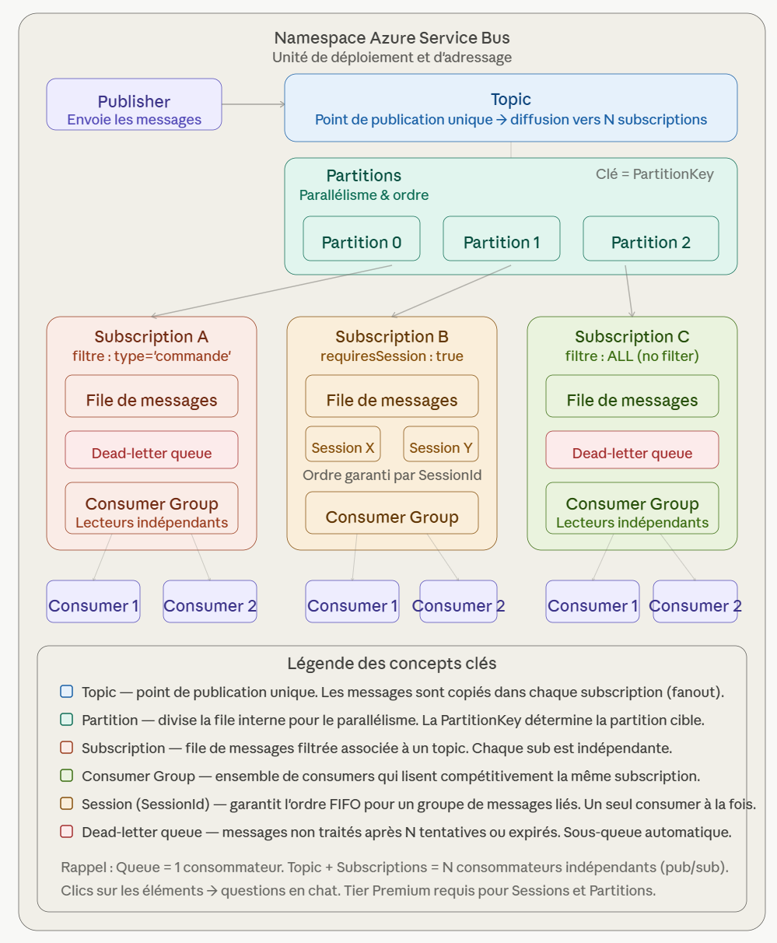
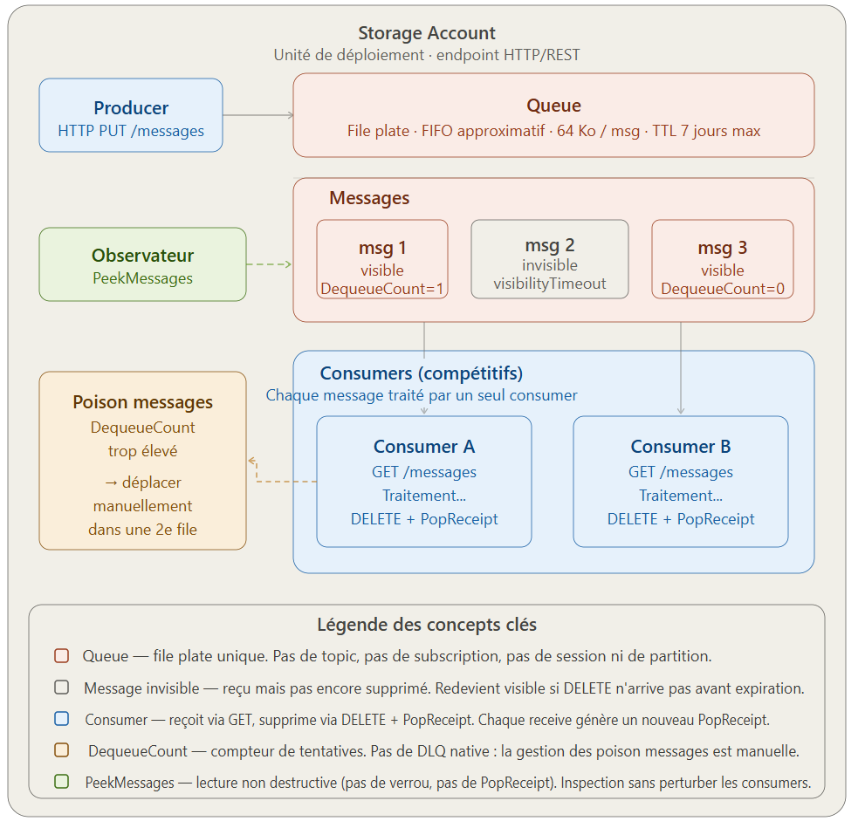
Azure Service Bus vs Queue
Notes:
Azure Service Bus :
Topic vs Queue — la distinction fondamentale : une Queue a un seul consommateur logique (compétition), un Topic permet à N Subscriptions indépendantes de recevoir chaque message (fanout/pub-sub).
Subscription — chaque subscription est une file matérialisée, avec son propre filtre (SqlFilter, CorrelationFilter, ou pas de filtre). Elle a sa propre Dead-letter queue.
Consumer Group — les consumers d'un même groupe se partagent compétitivement les messages d'une subscription. Si Sub A a 2 consumers, chaque message n'est traité qu'une seule fois (le premier qui le prend le verrouille via peek-lock).
Partitions — disponibles en tier Standard/Premium. La PartitionKey détermine dans quelle partition interne tombe le message, ce qui garantit l'ordre à l'intérieur d'une même clé. Attention : activer les partitions double la capacité mais rend MessageId non garanti globalement.
Sessions — tier Premium uniquement (ou Standard avec limitations). Tu regroupes des messages liés avec le même SessionId. Le broker garantit qu'un seul consumer à la fois détient le verrou de session → FIFO strict par groupe. Typique pour les commandes multi-étapes d'un même client.
Dead-letter — sous-queue automatique sur chaque subscription (/<topic>/<subscription>/$deadletterqueue). Un message y atterrit si MaxDeliveryCount est dépassé ou si TTL expire.
Azure Queue Storage :
Les différences structurelles qui sautent aux yeux par rapport au schéma Service Bus :
Ce qui disparaît — plus de Namespace, plus de Topic, plus de Subscriptions, plus de Sessions, plus de partitions, plus de dead-letter queue intégrée. La hiérarchie est plate : Storage Account → Queue → Messages.
Ce qui change de nom — le LockDuration de Service Bus devient visibilityTimeout, le Complete() devient DELETE + PopReceipt, et il n'y a pas d'équivalent du SessionId.
Ce qui n'existe pas — les consumers ne sont pas organisés en Consumer Group formel : ils se disputent simplement les messages visibles. Le premier qui fait GET /messages "gagne" le message pour la durée du visibilityTimeout.
Point AZ-204 clé : les deux services coexistent et se choisissent selon le volume et la complexité. Azure Queue peut absorber des files de 500 To avec des millions de messages sans configuration — Service Bus est plafonné à 80 Go (Standard) mais offre tout le reste (ordre, DLQ, sessions, transactions, pub/sub). Le tableau des différences clés pour l'AZ-204, à bien mémoriser :
Azure Queue StorageService Bus (Sessions)ProtocoleHTTP/RESTAMQP 1.0 (+ HTTP)Taille max message64 Ko256 Ko (Standard) / 100 Mo (Premium)TTL max7 jours14 joursOrdre FIFOApproximatifStrict (par session)Dead-letter queueNon (manuel)Oui, intégréeVerrou de messagevisibilityTimeoutLockDuration + PeekLockSessions / groupesNonOui (SessionId)Topic / fanoutNonOuiTaille de file max500 To80 Go (Standard)
La règle de choix pour l'examen : Azure Queue = volume massif, simplicité, coût minimal. Service Bus = ordre garanti, dead-letter, pub/sub, sessions, transactions — dès que la logique métier est complexe.

Slide 375
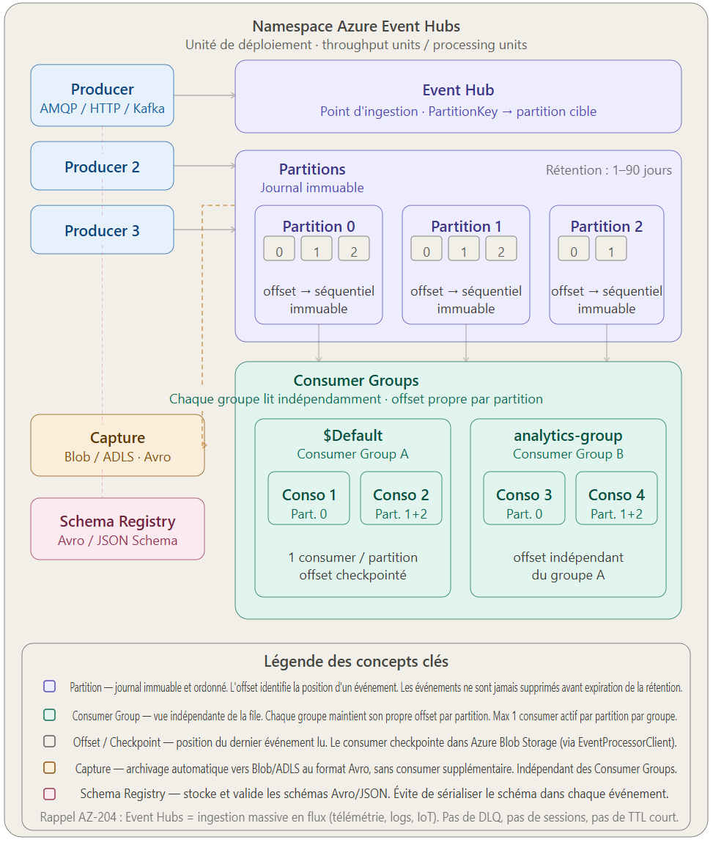
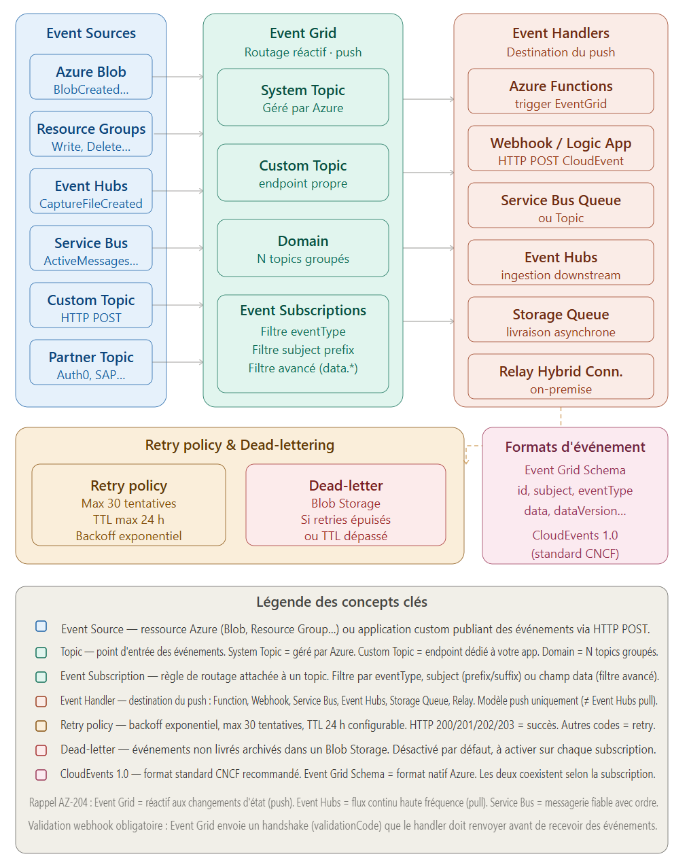
Event Hub vs Event Grid
Notes:
Azure Event Hub :
Le journal immuable — contrairement à Queue et Service Bus, les événements ne sont pas supprimés après lecture. Ils restent disponibles pendant toute la durée de rétention (1 à 90 jours selon le tier). Deux Consumer Groups peuvent relire exactement les mêmes événements de façon totalement indépendante.
L'offset — c'est le curseur de position dans une partition. Chaque Consumer Group maintient son propre offset par partition, checkpointé dans Azure Blob Storage via EventProcessorClient. Si un consumer redémarre, il reprend là où il s'est arrêté.
La règle 1 consumer actif par partition par groupe — dans un Consumer Group, deux instances ne peuvent pas lire la même partition simultanément. Le scale-out se fait donc en ajoutant des partitions (configurable à la création uniquement, entre 1 et 32 en Standard).
Capture — fonctionnalité qui archive automatiquement les événements vers Blob Storage ou ADLS au format Avro, selon un intervalle de temps ou de taille. Elle est entièrement orthogonale aux Consumer Groups : elle ne consomme pas d'offset.
Ce qui n'existe pas — pas de dead-letter queue, pas de sessions, pas d'acquittement explicite (Complete / DELETE), pas de visibilityTimeout. Event Hubs est fait pour l'ingestion à très haut débit (millions d'événements/seconde), pas pour le routage métier fiable — c'est le rôle de Service Bus.
Azure Event Grid :
Modèle push pur — c'est la différence fondamentale. Event Grid livre activement les événements aux handlers (HTTP POST). Event Hubs et Service Bus attendent que le consumer vienne chercher (pull/peek-lock). Pas de polling, pas d'offset à gérer côté consumer.
La validation webhook — piège classique à l'examen. Avant de recevoir le moindre événement, un webhook doit répondre au handshake d'Event Grid en renvoyant le validationCode inclus dans l'événement de type Microsoft.EventGrid.SubscriptionValidationEvent. Sans ça, la subscription reste inactive.
Les filtres sur trois niveaux — eventType (ex. Microsoft.Storage.BlobCreated), subject (prefix/suffix sur le chemin de la ressource), et filtres avancés sur les champs du payload data.*. C'est ce qui différencie Event Grid de Service Bus Topics : les filtres sont côté Event Grid, pas côté handler.
Pas de rétention — les événements ne sont pas stockés dans Event Grid. Si la livraison échoue et que les retries s'épuisent (30 tentatives max, TTL 24 h), l'événement part en dead-letter Blob ou est perdu. Contrairement à Event Hubs où les données restent 1 à 90 jours.
Le tableau de décision AZ-204 en une phrase : Event Grid pour réagir à un changement d'état (un blob créé, une ressource modifiée), Event Hubs pour ingérer un flux continu à haute fréquence (télémétrie IoT), Service Bus pour une messagerie fiable entre services métier.

Slide 376
Astuces certification

Slide 377
Microsoft Learn
L’accès internet n’est pas possible, mais un accès à Microsoft Learn est possible.
Se préparer à rechercher dans Ms Learn
Ex : « az cli reference » pour avoir accès à toutes les commandes az
Choisir en anglais
- Même si il est possible d’avoir l’énoncé dans les 2 langues, le switch entre langue fait perdre beaucoup de temps. Les réponses sont uniquement en Français. Et Ms Learn est aussi en Français.

Slide 378
Sujets non couverts
Token Jwt (id, access etc…)
APIM (Inbound/outbound, ingress…
rate-limit
rate-limit-by-key
quota
quota-by-key
Azure Cosmo Db (Consistency level)

Slide 379
Quizz à venir

Slide 380
Question XXX
XXX
✅
Réponse :
XXX
XXX

